Slide 1
Хранилище данных - SAN
На основе курса Академии Huawei: SAN Storage
Преподаватель - Александр Шкребец. Санкт-Петербург, 2024

Slide 2
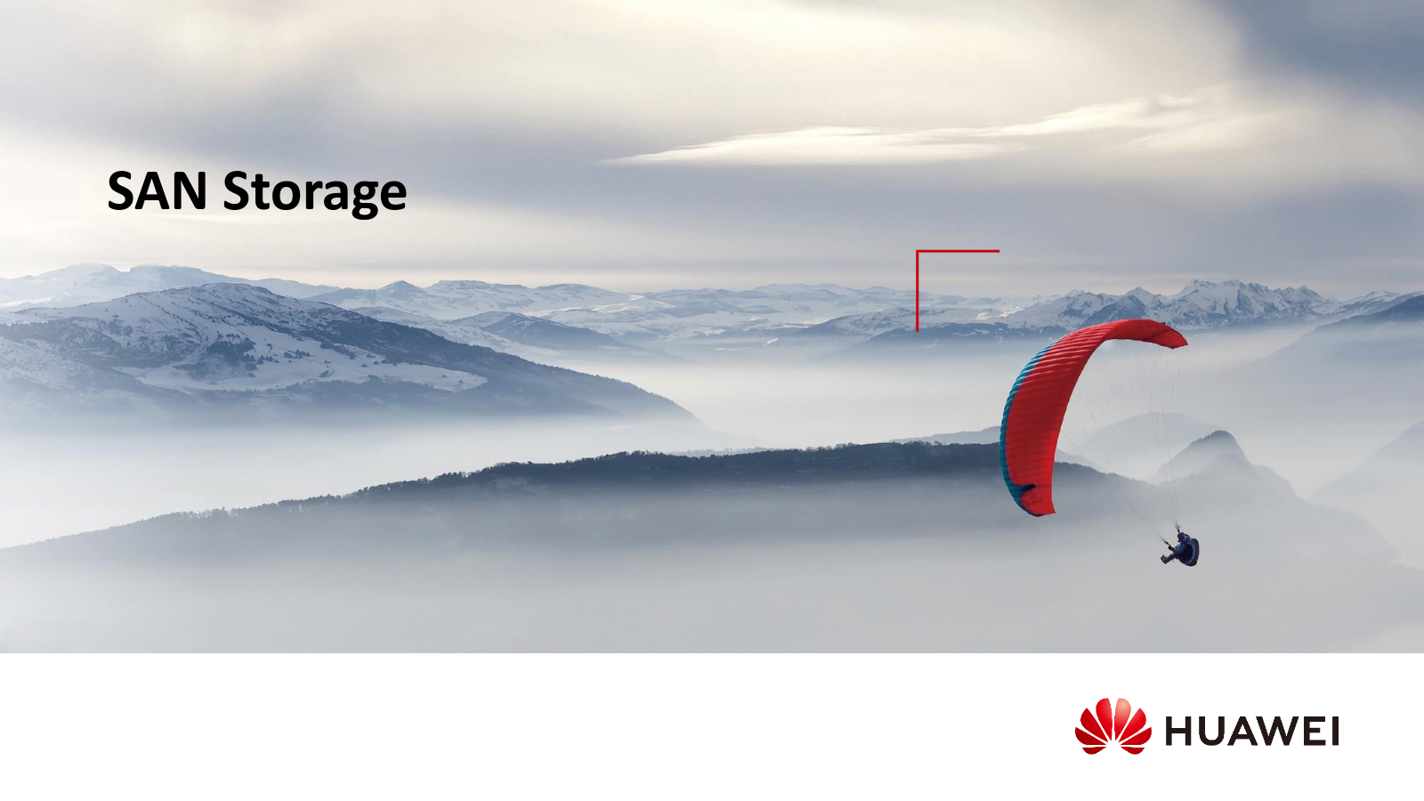

Slide 3
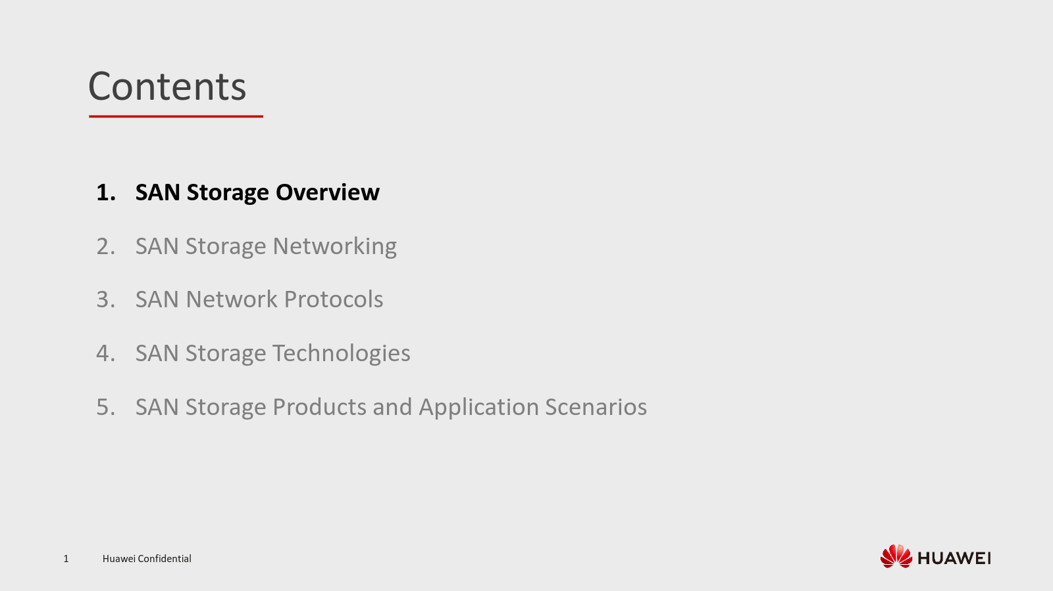
Notes:
1. Обзор хранилища SAN

Slide 4
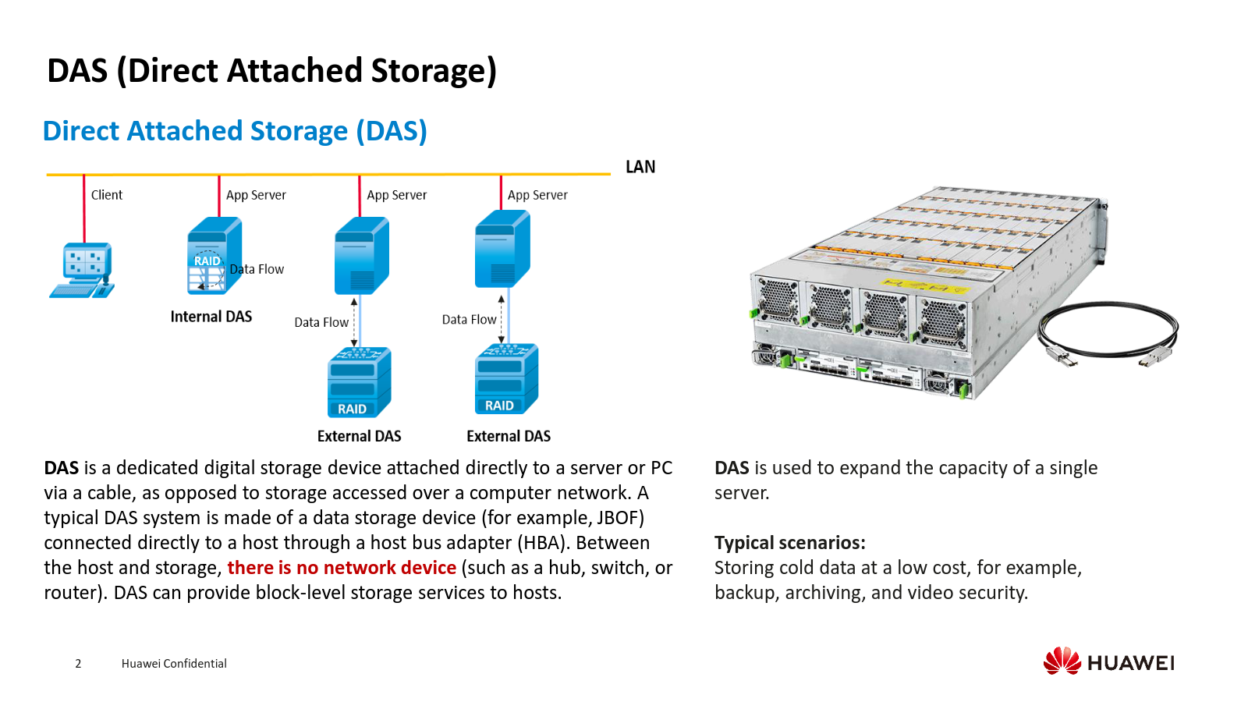
Notes:
"Перед нами архитектура DAS — прямо подключённого хранилища. Это выделенное устройство, которое соединяется с сервером или ПК напрямую, через кабель, без использования сетевых устройств вроде коммутаторов.
Существует два типа:
Внутренний DAS — диски внутри сервера.
Внешний DAS — отдельный корпус (например, JBOD), подключённый по специализированному протоколу, как показано на схеме.
DAS предоставляет блочный уровень доступа и является экономичным решением. Его типичные сценарии — это хранение 'холодных' данных: резервные копии, архивы и записи систем видеонаблюдения."

Slide 5
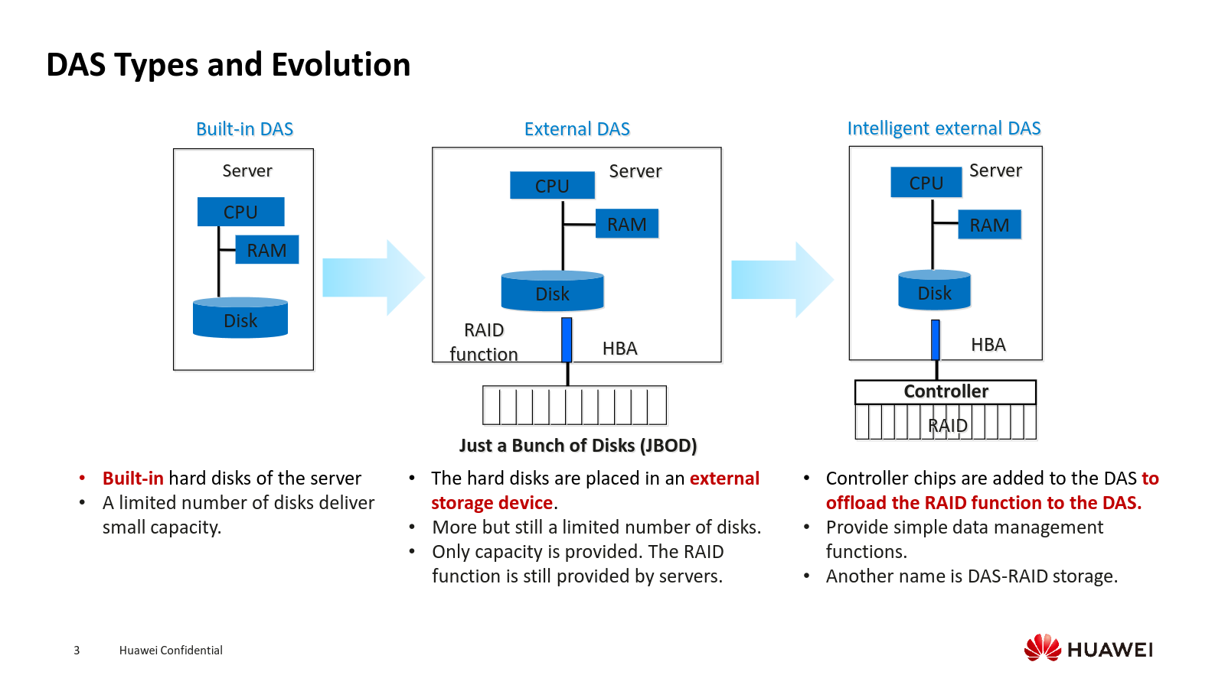
Notes:
"Эволюция DAS прошла три ключевых этапа:
1. Встроенный DAS: Обычные диски внутри сервера. Просто, но ёмкость сильно ограничена.
2. Внешний DAS (JBOD — 'просто пачка дисков'): Диски вынесены в отдельный корпус. Ёмкость увеличилась, но все функции RAID и управление по-прежнему лежат на сервере, нагружая его процессор.
3. Интеллектуальный внешний DAS (DAS-RAID): В корпус добавлен контроллер. Теперь он сам выполняет расчёт RAID и базовые функции управления, разгружая сервер и повышая производительность системы."
Типы и эволюция DAS
• Встроенные жесткие диски сервера
• Ограниченное количество дисков обеспечивают малую емкость.
• Жесткие диски размещаются на внешнем устройстве хранения.
• Больше, но все еще ограниченное количество дисков.
• Предоставляется только емкость. Функция RAID по-прежнему предоставляется серверами.
• Микросхемы контроллеров добавляются к DAS для перегрузки функции RAID на DAS.
• Обеспечивают простые функции управления данными.
• Другое название — хранилище DAS-RAID.

Slide 6
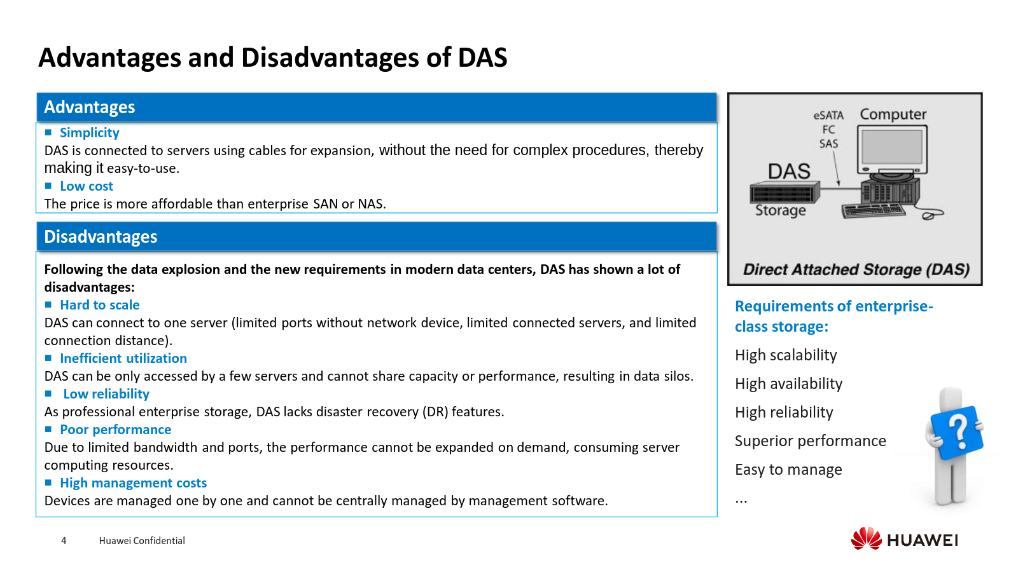
Notes:
"Преимущества и недостатки DAS"
"DAS имеет два ключевых преимущества: это простота подключения и низкая стоимость по сравнению с сетевыми хранилищами.
Однако для современных ЦОД этого недостаточно. К его недостаткам относятся:
Сложность масштабирования: Ограниченное число портов и серверов.
Неэффективное использование: Невозможно разделить ресурсы между серверами, образуются "изолированные" данные.
Низкая надежность: Отсутствие встроенных функций аварийного восстановления.
Ограниченная производительность: Нехватка пропускной способности и портов, нагрузка на ресурсы сервера.
Высокие затраты на управление: Каждое устройство приходится настраивать отдельно.
Как мы видим, DAS не соответствует ключевым требованиям к корпоративным хранилищам: масштабируемости, надежности, доступности и централизованному управлению."
Преимущества и недостатки DAS
Преимущества
◼ Простота DAS подключается к серверам с помощью кабелей для расширения, без необходимости сложных процедур, что делает его простым в использовании.
◼ Низкая стоимость Цена более доступна, чем у корпоративных SAN или NAS
Недостатки
После взрывного роста объема данных и новых требований к современным центрам обработки данных DAS показал множество недостатков:
◼ Трудно масштабировать: DAS может подключаться к одному серверу (ограниченное количество портов без сетевого устройства, ограниченное количество подключенных серверов и ограниченное расстояние соединения).
◼ Неэффективное использование: К DAS могут получить доступ только несколько серверов, и они не могут совместно использовать емкость или производительность, что приводит к образованию разрозненных хранилищ данных.
◼ Низкая надежность: Как профессиональное корпоративное хранилище, DAS не имеет функций аварийного восстановления (DR).
◼ Низкая производительность: Из-за ограниченной пропускной способности и портов производительность не может быть расширена по требованию, что потребляет вычислительные ресурсы сервера.
◼ Высокие затраты на управление: Устройства управляются по одному и не могут управляться централизованно с помощью программного обеспечения для управления.

Slide 7
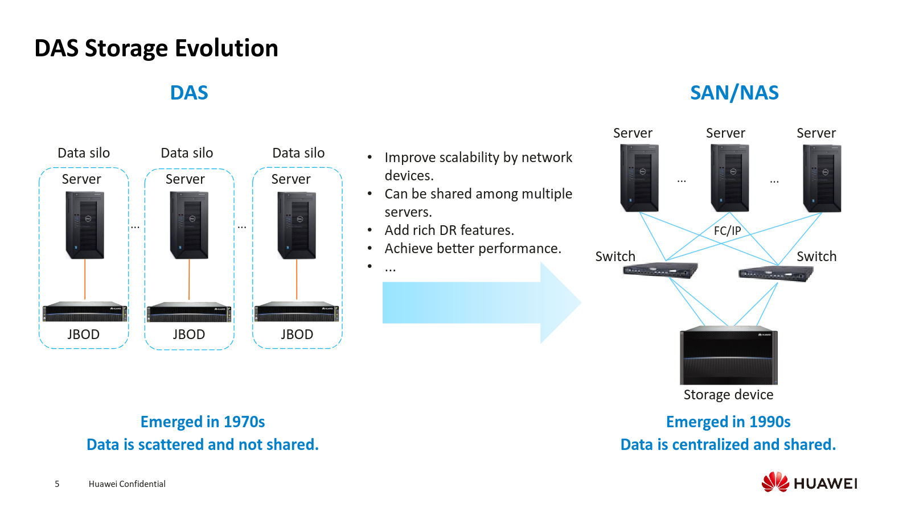
Notes:
DAS Storage Evolution
DAS:
Устройство хранения подключено напрямую к серверу (JBOD).
Каждый сервер имеет собственный изолированный набор данных (Data silo).
Информация не разделяется между серверами.
Появилась в 1970-х.
Данные разбросаны и не совместно используются.
SAN/NAS:
Хранение данных централизовано и доступно множеству серверов.
Подключение через коммутаторы по FC/IP.
Позволяет улучшить масштабируемость, используя сетевые устройства.
Данные могут совместно использоваться несколькими серверами.
Добавлены расширенные возможности аварийного восстановления (DR).
Повышена производительность.
Появилось в 1990-х.
Данные централизованы и совместно используются.
Эволюция DAS-хранилища
• Улучшить масштабируемость сетевых устройств.
• Можно совместно использовать на нескольких серверах.
• Добавить функции DR.
• Достичь лучшей производительности.

Slide 8
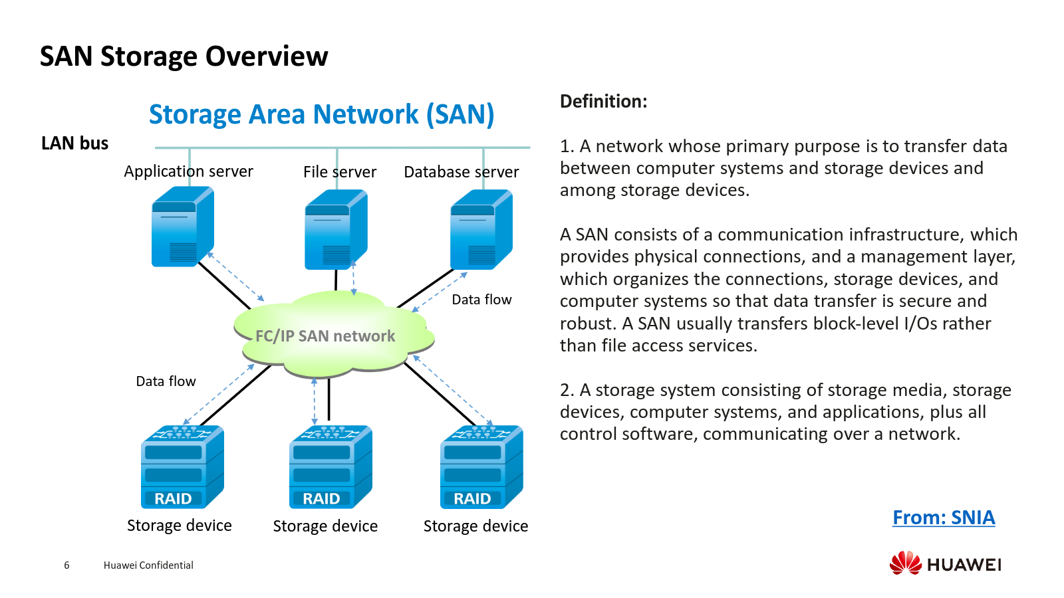
Notes:
SAN — это сеть, основной задачей которой является передача данных между компьютерными системами и устройствами хранения.
SAN включает коммуникационную инфраструктуру для физических соединений, а также управляющий уровень, который организует взаимодействие между устройствами хранения и серверами. Сан обеспечивает надёжную и безопасную передачу данных. Обычно передаются блоковые операции, а не файловый доступ.
SAN — это система хранения, состоящая из носителей, устройств хранения, серверов, приложений и управляющего ПО, работающих по сети.SAN предназначена для передачи данных между серверами и устройствами хранения в специальной сети.
Сеть SAN состоит из физических соединений и управляющего слоя, который обеспечивает безопасность и надёжность передачи. В основном используется блочный доступ, а не файловые сервисы.
Полная система включает диски, устройства хранения, серверы, приложения и управляющее ПО, объединённые сетью.
Определение:
1. Сеть, основной целью которой является передача данных между компьютерными системами и устройствами хранения и между устройствами хранения.
SAN состоит из инфраструктуры связи, которая обеспечивает физические соединения, и уровня управления, который организует соединения, устройства хранения и компьютерные системы так, чтобы передача данных была безопасной и надежной. SAN обычно передает операции ввода-вывода на уровне блоков, а а не службы доступа к файлам.
2. Система хранения, состоящая из носителей данных, устройств хранения, компьютерных систем и приложений, а также всего управляющего программного обеспечения, взаимодействующего по сети
.

Slide 9
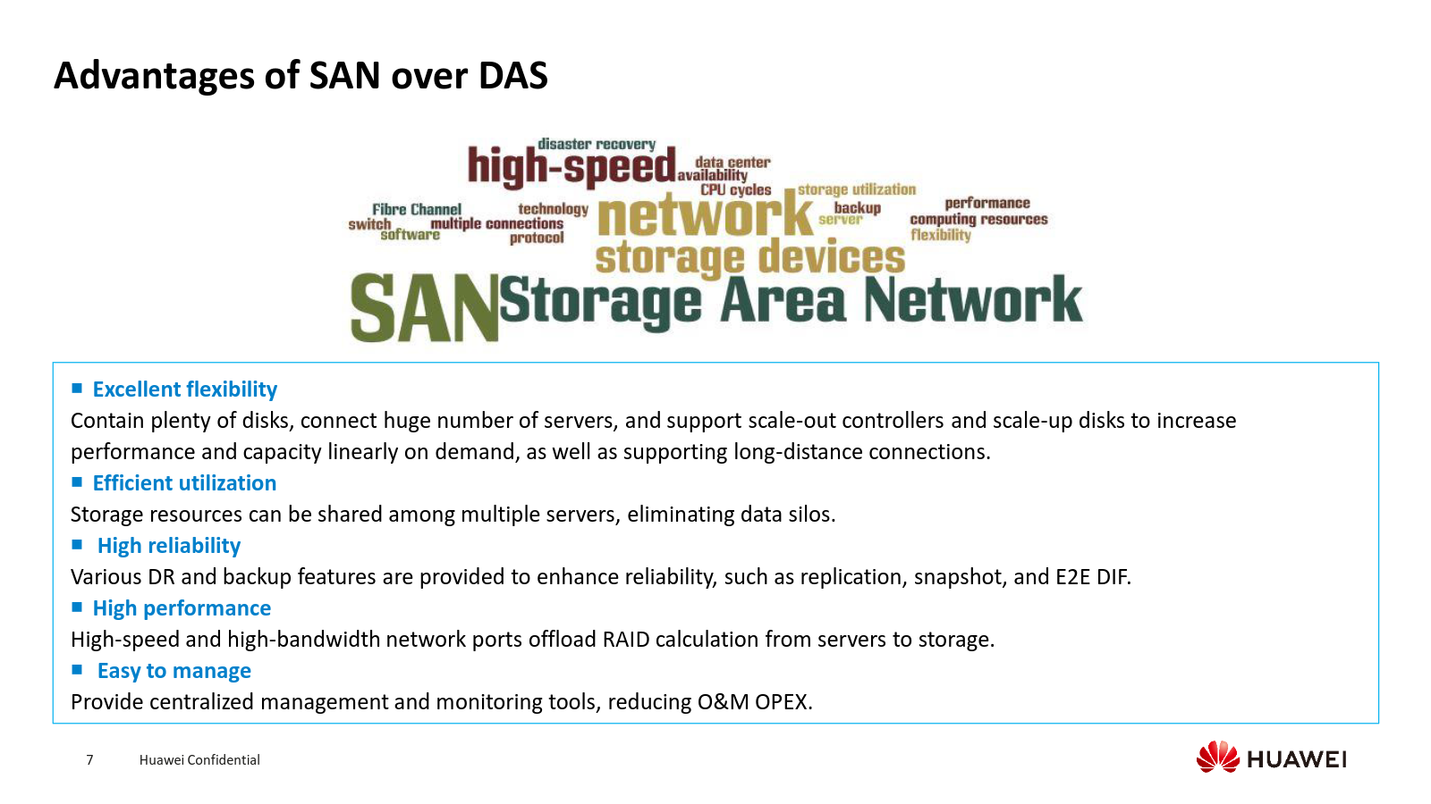
Notes:
— SAN обеспечивает гибкость: можно подключать большое количество дисков и серверов, использовать масштабируемые контроллеры и диски для увеличения производительности и объёма хранения по мере необходимости, возможна поддержка длинных сетевых соединений.
— SAN позволяет эффективно использовать ресурсы хранения: данные можно совместно использовать между множеством серверов, устраняя изолированные хранилища.
— Высокая надёжность: реализованы функции аварийного восстановления и резервного копирования, такие как репликация, снимки и сквозная защита данных.
— Высокая производительность: используются скоростные сети и широкополосные порты, операции RAID и вычисления снимаются с серверов и переносятся на устройства хранения.
— Простота управления: централизованные средства управления и мониторинга позволяют снизить операционные издержки.
◼ Отличная гибкость Содержит множество дисков, подключает огромное количество серверов и поддерживает масштабируемые контроллеры и масштабируемые диски для линейного увеличения производительности и емкости по требованию, а также поддерживает соединения на больших расстояниях.
◼ Эффективное использование Ресурсы хранения могут совместно использоваться несколькими серверами, что исключает наличие изолированных хранилищ данных.
◼ Высокая надежность Для повышения надежности предоставляются различные функции DR и резервного копирования, такие как репликация, моментальный снимок и E2E DIF.
◼ Высокая производительность Высокоскоростные и широкополосные сетевые порты переносят вычисления RAID с серверов на хранилище.
◼ Простота управления Предоставляют централизованные инструменты управления и мониторинга, сокращая эксплуатационные и эксплуатационные расходы

Slide 10
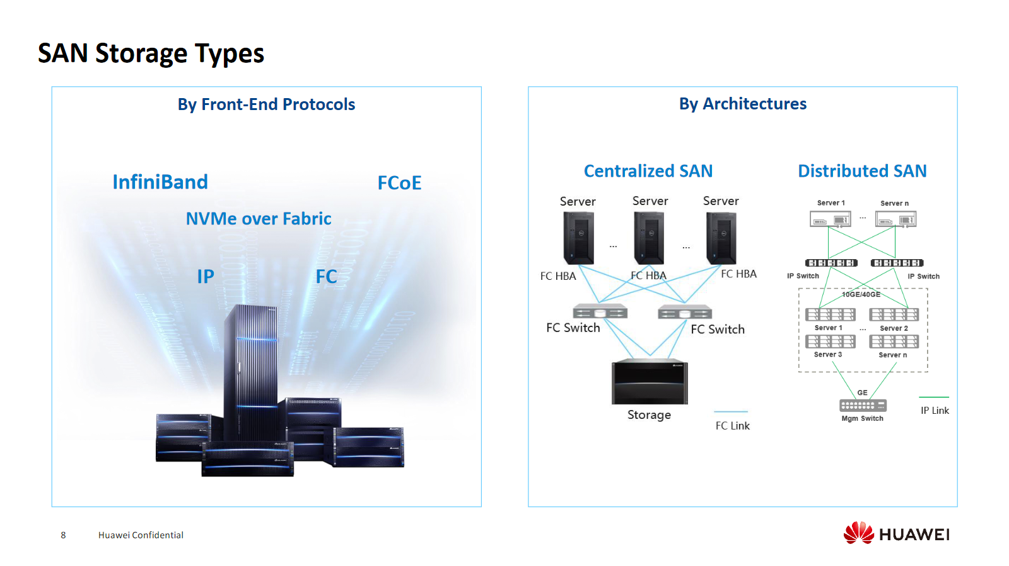
Notes:
Типы
1. По интерфейсным протоколам (Front-End Protocols)
Здесь, судя по всему, есть ошибка в верстке. Скорее всего, правильная группировка должна быть такой:
InfiniBand (IB):
FCoE (Fibre Channel over Ethernet) — технология, которая позволяет передавать трафик Fibre Channel через сети Ethernet.
NVMe over Fabric — высокопроизводительный протокол для доступа к SSD-накопителям по сети.
IP:
FC — Скорее всего, здесь ошибка. FC (Fibre Channel) — это отдельный, не-IP протокол. Вероятно, в этой группе должен был быть указан iSCSI — протокол, который как раз использует IP-сети для передачи данных хранилища.
2. По архитектурам
Централизованная SAN (Centralized SAN):
Это классическая архитектура. Показывает несколько серверов, которые через FC HBA (адаптеры шины) и FC-коммутаторы подключаются к единой, центральной системе хранения.
Распределенная SAN (Distributed SAN):
Текст в слайде выглядит как длинный бессмысленный список "Server 1", "Server 2" и т.д. Это, вероятно, визуальный способ показать, что в такой архитектуре нет единого центра хранения — вместо этого используется множество серверов с собственными дисками, объединенных в единый пул хранения (как в гиперконвергентных системах).

Slide 11
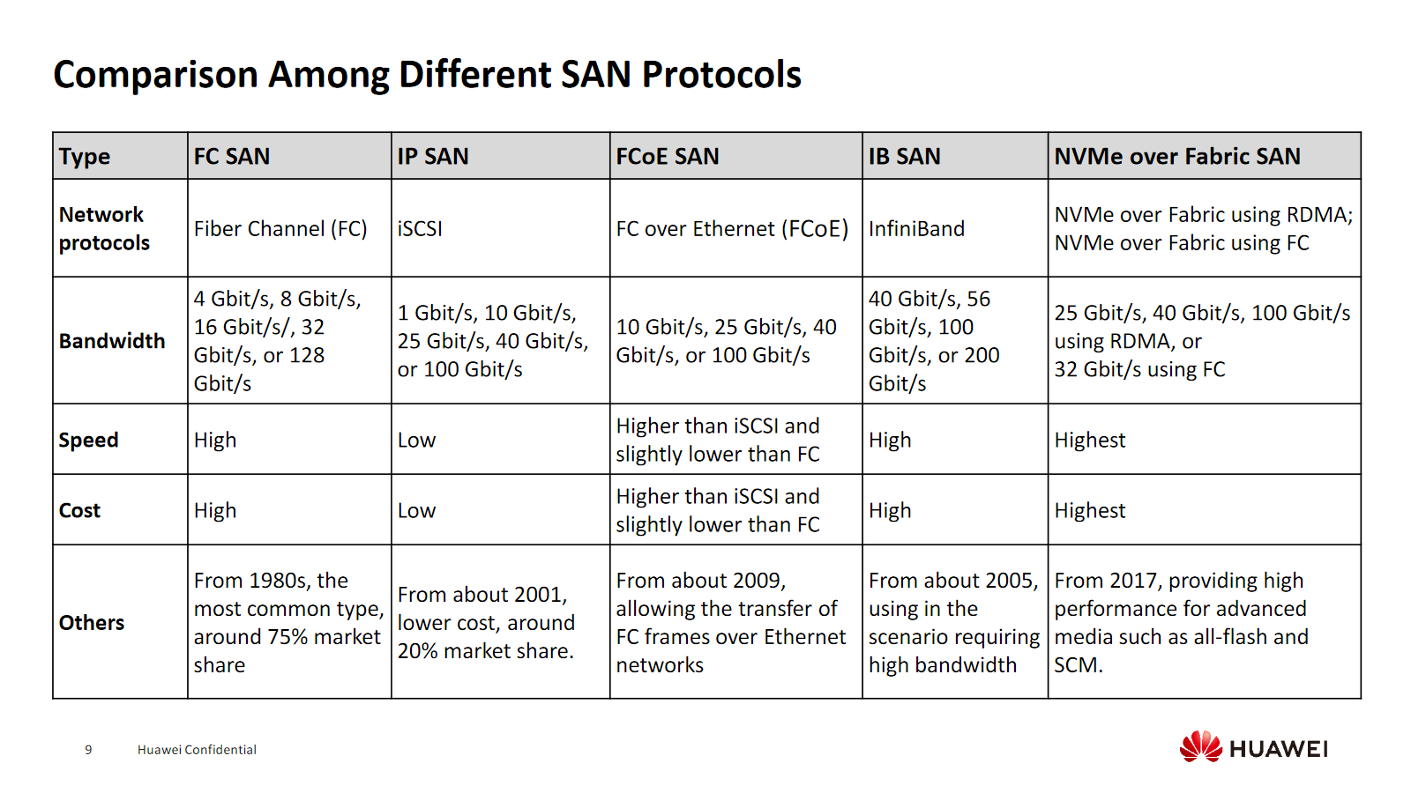
Notes:
### Сравнение различных протоколов SAN Этот слайд представляет собой наглядную таблицу, сравнивающую основные типы SAN (сетей хранения данных) по ключевым параметрам. --- **Ключевые выводы из таблицы:** 1. **Эволюция производительности:** * Протоколы развиваются в сторону увеличения скорости и снижения задержек. * **NVMe over Fabric** — это новейший и самый быстрый протокол, созданный для работы со сверхбыстрыми флеш-накопителями (All-Flash) и памятью класса Storage Class Memory (SCM). 2. **Компромисс между стоимостью и производительностью:** * **IP SAN (iSCSI)** — самый бюджетный вариант, но с наименьшей производительностью. Идеален для задач, не требующих максимальной скорости. * **FC SAN** — "золотой стандарт" для высокопроизводительных и надежных систем, но дорогой. * **NVMe over Fabric** и **IB SAN** — решения премиум-класса для самых требовательных workloads (например, СУБД, высокопроизводительные вычисления). 3. **Конвергенция сетей:** * **FCoE** — это гибридный вариант, который позволяет использовать инвестиции в инфраструктуру Fibre Channel, но передавать его трафик по более универсальным Ethernet-сетям. Занимает промежуточное положение по стоимости и скорости между FC и iSCSI. --- **Детальное сравнение по столбцам:** | Тип SAN | FC SAN | IP SAN | FCoE SAN | IB SAN | NVMe over Fabric SAN | | :--- | :--- | :--- | :--- | :--- | :--- | | **Сетевые протоколы** | Fibre Channel (FC) | iSCSI (поверх TCP/IP) | FC поверх Ethernet (FCoE) | InfiniBand | NVMe over Fabric (с использованием **RDMA** или **FC**) | | **Пропускная способность**| 4/8/16/32/128 Гбит/с | 1/10/25/40/100 Гбит/с | 10/25/40/100 Гбит/с | 40/56/100/200 Гбит/с | 25/40/100 Гбит/с (через RDMA) или 32 Гбит/с (через FC) | | **Скорость** | Высокая | Низкая | Выше, чем у iSCSI, но немного ниже, чем у FC | Высокая | **Наивысшая** | | **Стоимость** | Высокая | Низкая | Выше, чем у iSCSI, но немного ниже, чем у FC | Высокая | **Наивысшая** | | **Другие сведения** | С 1980-х гг. Самый распространенный тип (~75% рынка) | С ~2001 г. Низкая стоимость (~20% рынка) | С ~2009 г. Позволяет передавать кадры FC по сетям Ethernet | С ~2005 г. Используется в сценариях с высокими требованиями к пропускной способности | С 2017 г. Обеспечивает высокую производительность для передовых носителей (All-Flash, SCM) | --- **Что это значит на практике?** * **Выбирайте iSCSI**, если нужен недорогой и простой в настройке вариант для виртуализации или файлового хранилища. * **Выбирайте FC SAN**, если вам критически важны надежность, предсказуемая задержка и производительность в устоявшейся инфраструктуре (например, для корпоративных баз данных). * **Рассматривайте NVMe over Fabric**, если вы строите новый высокопроизводительный дата-центр на основе флеш-памяти и вам нужна максимально низкая задержка (микросекунды).

Slide 12
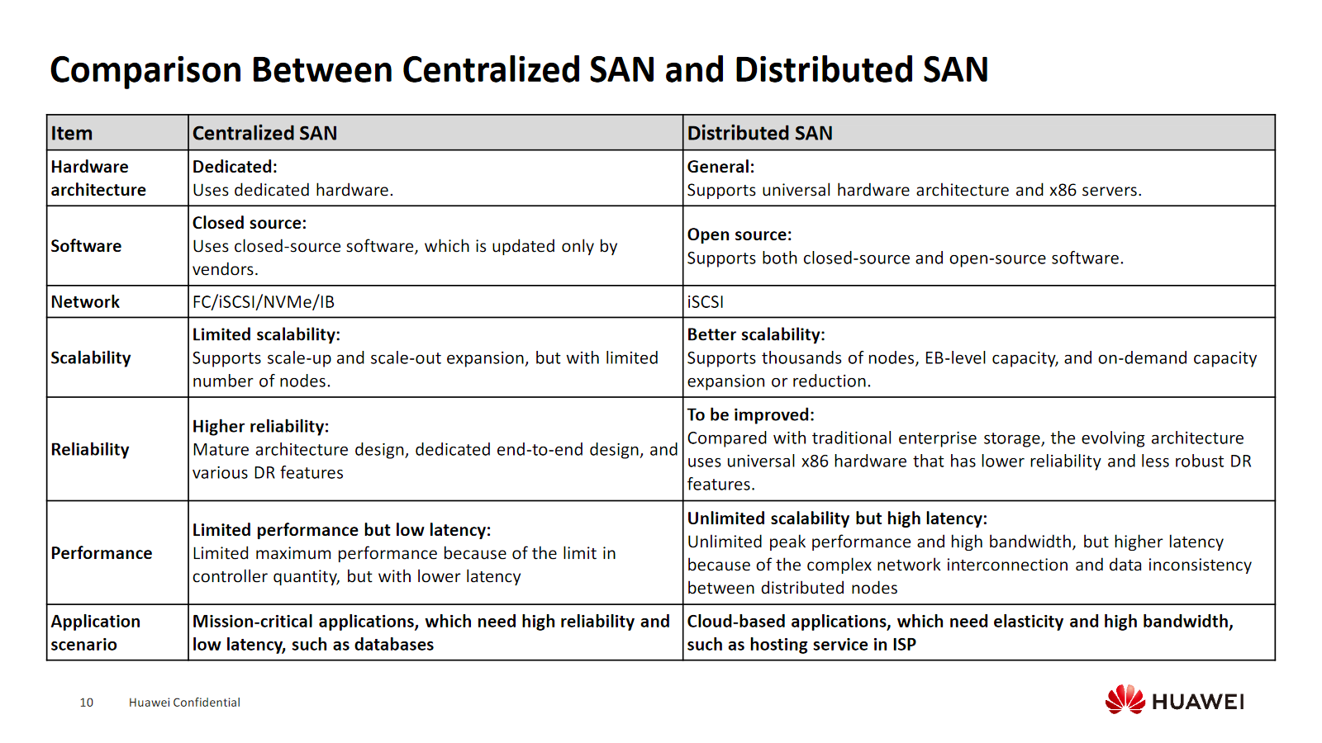
Notes:
Сравнение централизованных и распределенных SAN
Этот слайд детально сравнивает две принципиально разные архитектуры систем хранения данных.
Ключевой вывод
Выбор между архитектурами — это компромисс между надежностью и производительностью централизованной SAN и масштабируемостью и гибкостью распределенной SAN.
Централизованная SAN — это "Мерседес": надежный, предсказуемый, с отличной поддержкой, но дорогой и не такой гибкий.
Распределенная SAN — это "конструктор Lego": можно построить систему любого размера из стандартных деталей, легко масштабировать, но общая надежность и управляемость зависят от качества сборки и сложнее достигаются.
Детальное сравнение
Параметр
Централизованная SAN
Распределенная SAN
Аппаратная архитектура
Специализированная: Использует выделенное оборудование (контроллеры, дисковые полки).
Универсальная: Строится на стандартных серверах x86.
Программное обеспечение
Проприетарное (закрытое): ПО поставляется и обновляется только вендором.
Открытое: Поддерживает как проприетарное, так и открытое ПО (например, Ceph).
Сеть
FC / iSCSI / NVMe / IB: Поддерживает все высокоскоростные протоколы, включая специализированные (FC).
В основном iSCSI: Использует стандартные IP-сети.
Масштабируемость
Ограниченная: Поддерживает вертикальное (scale-up) и горизонтальное (scale-out) масштабирование, но с ограниченным количеством узлов в кластере.
Лучшая: Поддерживает тысячи узлов, емкость на уровне эксабайт (EB) и расширение/сжатие по требованию.
Надежность
Высокая надежность: Зрелая архитектура, выделенное сквозное проектирование и множество функций аварийного восстановления (DR).
Требует улучшения: По сравнению с традиционными системами, использует менее надежное универсальное железо x86, а функции DR не так развиты.
Производительность
Ограниченная пиковая производительность, но низкая задержка: Максимальная производительность упирается в количество контроллеров, но задержка очень низкая.
Неограниченная пиковая производительность, но высокая задержка: Высокая пропускная способность, но задержка выше из-за сложной сетевой инфраструктуры и необходимости поддержания согласованности данных между узлами.
Сценарии применения
Критически важные приложения, требующие высокой надежности и низкой задержки: например, базы данных (Oracle, SAP, MS SQL).
Облачные приложения, требующие эластичности и высокой пропускной способности: например, хостинг-услуги у интернет-провайдеров, Big Data, хранение файлов.
Кому что выбирать?
Выбирайте Централизованную SAN, если: Ваш главный приоритет — бесперебойная работа ключевых для бизнеса приложений (финансовые транзакции, ERP-системы, тяжелые базы данных), где каждая миллисекунда на счету, а простои недопустимы.
Выбирайте Распределенную SAN, если: Вам нужно построить большое, дешевое и легко масштабируемое хранилище для больших данных, резервных копий, виртуализации общего назначения или публичного облака, где можно пожертвовать минимальной задержкой ради гибкости и стоимости.

Slide 13
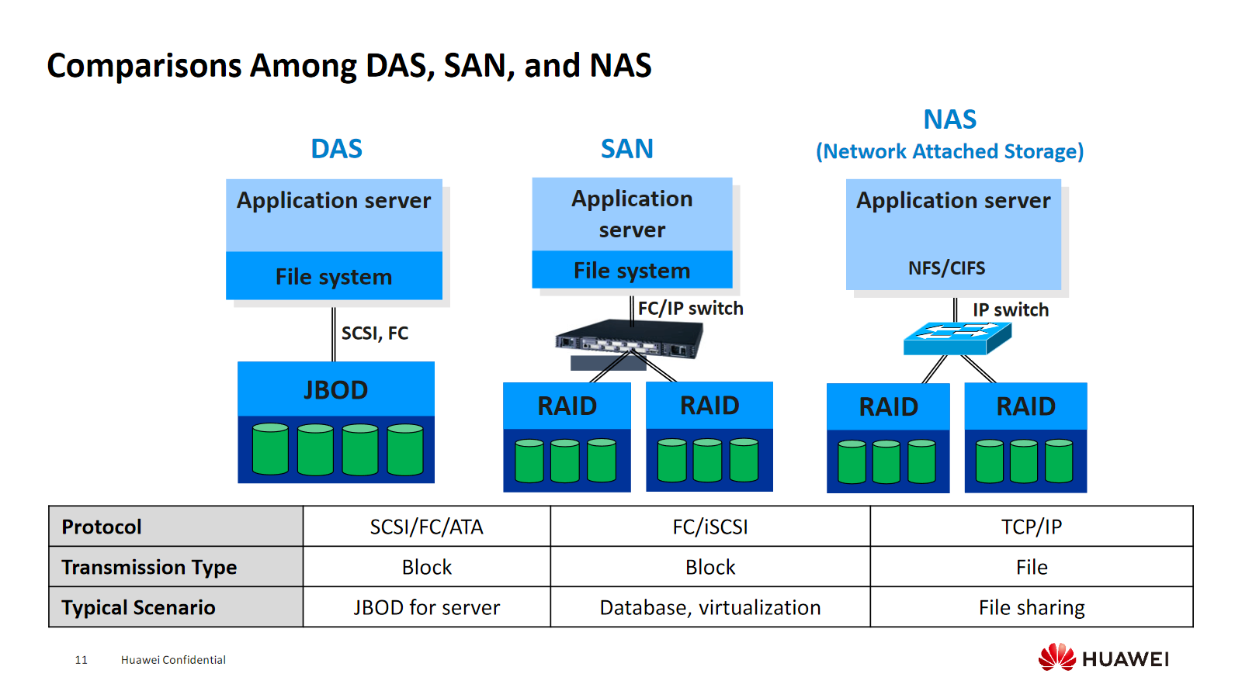
Notes:
Сравнение DAS, SAN и NAS
Этот слайд наглядно сравнивает три основные архитектуры систем хранения данных, показывая их ключевые различия.
Ключевой вывод
Главное отличие заключается в том, как данные передаются и кому принадлежит файловая система.
DAS и SAN работают с блоками данных (Block), как если бы диск был физически внутри сервера. Файловая система находится на самом сервере.
NAS работает с файлами и папками (File). Файловая система находится на самом устройстве NAS, а сервер обращается к ней по сети.
Детальное сравнение
Параметр
DAS (Direct-Attached Storage)
SAN (Storage Area Network)
NAS (Network Attached Storage)
Схема
[Сервер прилож.] ←(Протокол)→ [Файловая система]
[Сервер прилож.] ←(Протокол)→ [Файловая система]
[Сервер прилож.] ←(Сетевой протокол)→ [NAS-устройство]
Протокол доступа
SCSI, FC, SATA, SAS (прямое соединение)
FC, iSCSI (по сети)
NFS, CIFS/SMB (поверх TCP/IP)
Тип передачи данных
Блочный (Block)
Блочный (Block)
Файловый (File)
Типичные сценарии использования
JBOD для отдельного сервера, внешний диск-массив, прямое подключение
Базы данных, виртуализация — везде, где нужна высокая производительность и низкая задержка
Файловый общий доступ, домашние медиа-хранилища, совместная работа с документами
Простыми словами
DAS — это "личный сейф" сервера.
Диск или массив дисков подключен напрямую к серверу (как внешний жесткий диск к компьютеру).
Плюс: Высокая скорость, простота.
Минус: Ресурсы нельзя легко разделить с другими серверами.
SAN — это "складская логистическая сеть".
Создается выделенная высокоскоростная сеть (как частная дорога для грузовиков), к которой подключаются множество серверов. Каждый сервер "видит" удаленные диски как свои собственные и сам управляет данными на них (создает файловую систему).
Плюс: Высокая производительность, гибкость, возможность разделять ресурсы хранения между многими серверами.
Минус: Сложность и высокая стоимость.
NAS — это "файловый сервер" или "облачная папка" в сети.
Это самостоятельное устройство со своей файловой системой. Вы подключаетесь к нему по обычной сети и работаете с файлами и папками (например, \\NAS\Shared_Folder).
Плюс: Простота использования, легкость общего доступа, централизованное управление файлами.
Минус: Производительность ниже, чем у SAN, так как есть накладные расходы на файловые протоколы.

Slide 14
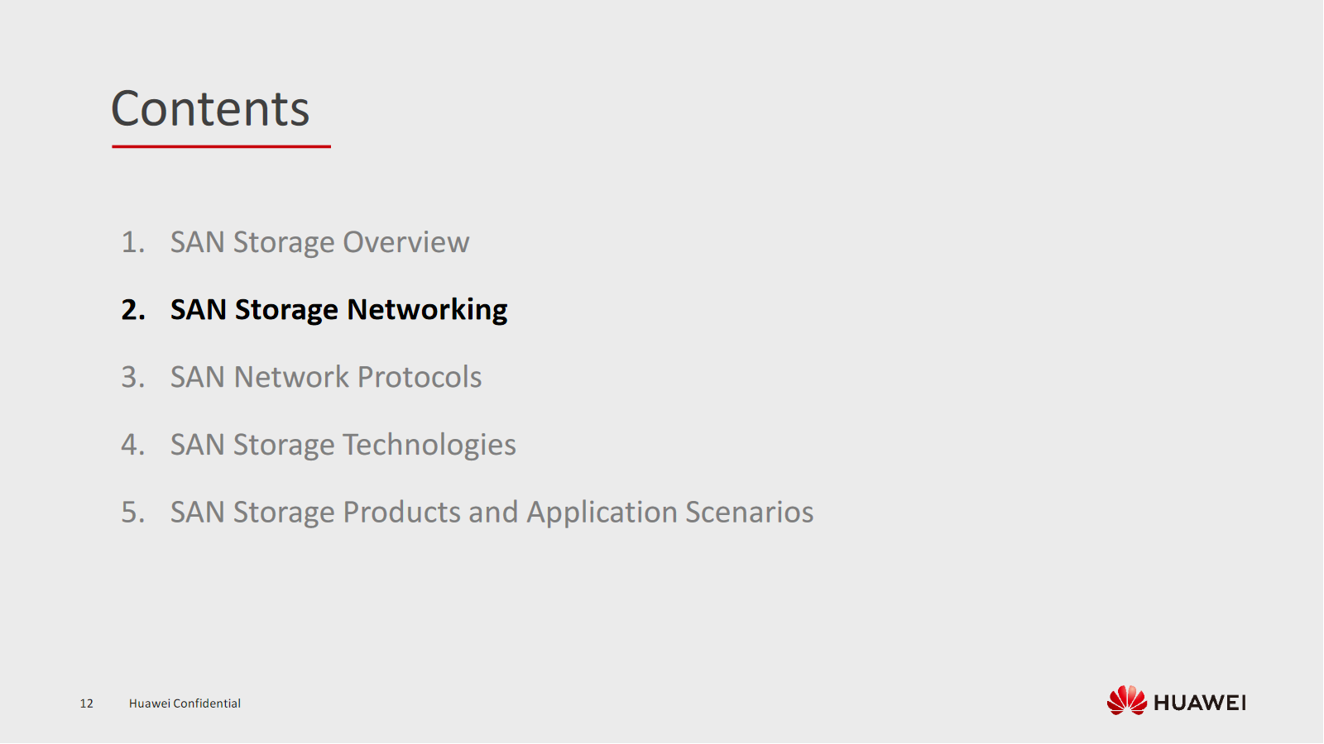
Notes:
2. Сеть хранения данных SAN

Slide 15
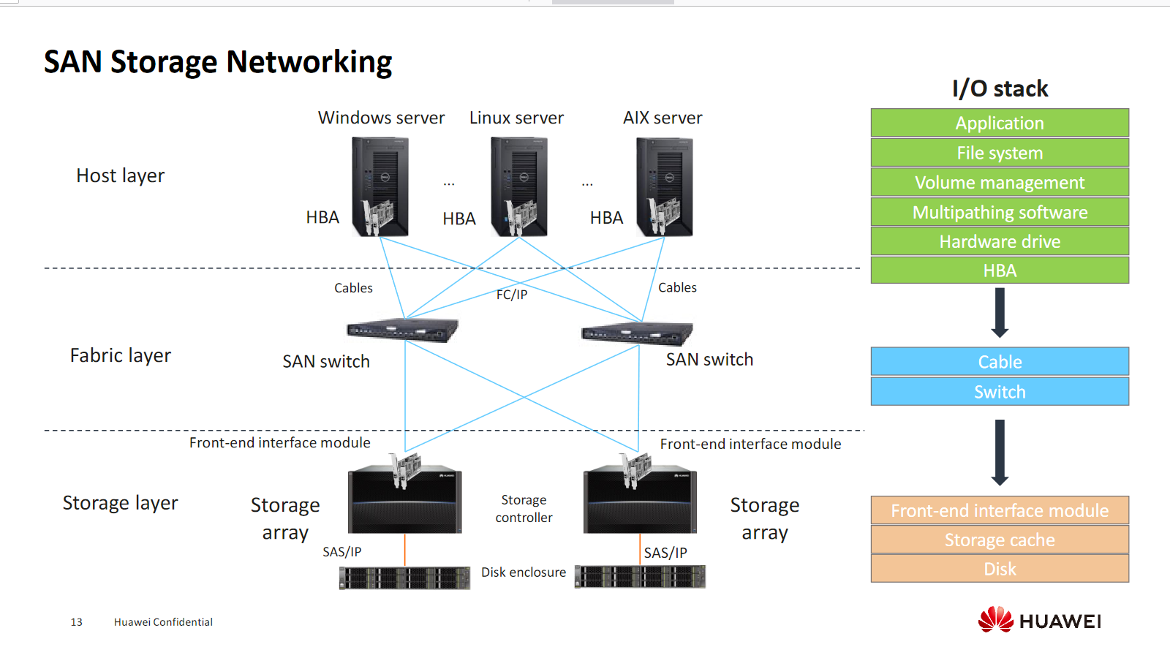
Notes:
Сетевая инфраструктура SAN (SAN Storage Networking)
Этот слайд показывает, из каких компонентов состоит типичная SAN и как через них проходит путь данных (I/O stack).
1. Три основных слоя SAN
Схема разделена на три ключевых физических уровня:
а) Слой серверов (Host layer)
Что это: Серверы (хосты), которым нужен доступ к данным.
Компоненты:
Различные операционные системы: Windows, Linux, AIX.
HBA (Host Bus Adapter) — это специализированная сетевая карта, которая устанавливается в сервер. Для FC-SAN это FC HBA, для IP-SAN — iSCSI HBA или обычная Ethernet-карта с поддержкой iSCSI Offload.
б) Коммутирующий слой (Fabric layer)
Что это: "Нервная система" SAN, которая соединяет множество серверов с множеством систем хранения.
Компоненты:
SAN-коммутаторы (FC-свитчи или Ethernet-свитчи для iSCSI).
Кабели (оптические для FC, медные для Ethernet).
в) Слой хранения (Storage layer)
Что это: Собственно, система хранения данных (Storage Array).
Компоненты:
Front-end interface module: Модули, которые подключаются к сети SAN (аналогичны HBA на стороне сервера).
Storage controller ("мозги" массива): Обрабатывает команды ввода-вывода, управляет кэшем, RAID.
Storage cache: Быстрая память (обычно DRAM) для ускорения операций чтения и записи.
Диски (Disk): Физические носители (HDD, SSD), объединенные в RAID-группы.
Disk enclosure: Корзины (JBOD), в которых размещаются диски.
Внутренняя шина: Соединение между контроллерами и дисковыми корзинами (чаще всего SAS).
2. Стек ввода-вывода (I/O Stack)
Это логическая цепочка, которую проходит команда (например, "записать данные") от приложения до физического диска.
Приложение (Application): Например, база данных, которая хочет прочитать информацию.
Файловая система (File system): Преобразует запрос "открой файл" в операции с блоками данных (например, NTFS, ext4).
Управление томами (Volume management): Работает с логическими томами (разделами), которые могут объединять несколько физических дисков (например, LVM в Linux).
Программное обеспечение multipathing (Multipathing software): Обеспечивает отказоустойчивость и балансировку нагрузки, используя несколько физических путей (через разные HBA и свитчи) к одному и тому же диску.
Аппаратный драйвер (Hardware drive): Драйвер для HBA, который передает команды на физическом уровне.
HBA: Аппаратный адаптер, который отправляет блоки данных в сеть SAN.
Как это работает вместе
Пример запроса на запись:
Приложение на сервере решает записать данные.
Данные проходят через весь I/O Stack сервера (ФС -> Менеджер томов -> Multipathing -> Драйвер -> HBA).
HBA отправляет блоки данных через кабель в SAN-коммутатор.
Коммутатор направляет трафик на нужный Front-end interface module системы хранения.
Данные поступают в контроллер, который помещает их в быстрый кэш (и сразу подтверждает получение серверу).
Затем контроллер записывает данные из кэша на физические диски через внутреннюю шину (SAS).

Slide 16
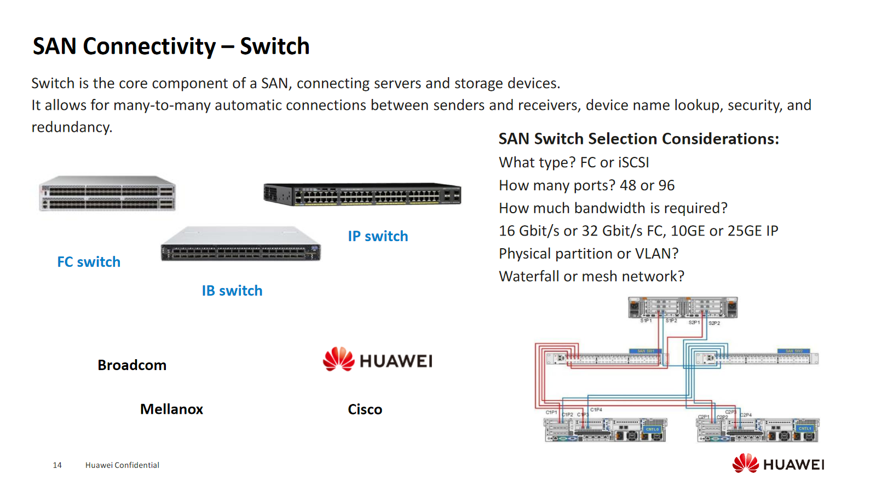
Notes:
Коммутация в SAN — Коммутатор (Switch)
Этот слайд объясняет ключевую роль коммутаторов в сети хранения данных.
Ключевая идея
SAN-коммутатор — это "мозг" и "центральный узел" сети хранения. Он не просто соединяет устройства, а предоставляет интеллектуальные сервисы для управления всей инфраструктурой.
Роли и функции SAN-коммутатора
Ядро SAN: Является центральным компонентом, соединяющим серверы и системы хранения.
Многоканальные соединения: Обеспечивает автоматическое соединение "многие-ко-многим" между всеми подключенными устройствами.
Служба имён (Name Lookup): Выполняет роль "телефонного справочника" для SAN. Когда серверу нужен диск, он запрашивает у коммутатора его адрес в сети (WWN — World Wide Name).
Безопасность (Security): Позволяет настраивать политики доступа (Zoning), чтобы сервер "видел" только те ресурсы хранения, которые ему разрешено видеть.
Резервирование (Redundancy): Обеспечивает отказоустойчивость. В типовой схеме используются два независимых коммутатора для создания резервных путей.
Типы коммутаторов и вендоры
Слайд показывает, что тип коммутатора зависит от выбранного протокола SAN:
FC Switch: Для сетей Fibre Channel. Это самый распространенный тип в классических высокопроизводительных SAN.
IB Switch (InfiniBand): Для сетей InfiniBand. Используется в средах с экстремальными требованиями к пропускной способности и низкой задержке (например, HPC, суперкомпьютеры).
IP Switch: Для сетей iSCSI и FCoE. Это, по сути, стандартные Ethernet-коммутаторы, но часто с улучшенными характеристиками.
Основные производители:
Broadcom: (ранее Brocade) — один из лидеров на рынке FC-коммутаторов.
Cisco: Другой гигант, предлагающий решения для FC, FCoE и IP.
Mellanox (ныне часть NVIDIA): Лидер в области InfiniBand и высокоскоростных Ethernet-решений.
Критерии выбора SAN-коммутатора
Вопросы, которые нужно задать при проектировании:
Тип протокола? FC или iSCSI? Это фундаментальный выбор, определяющий всё остальное.
Количество портов? 48 или 96? Зависит от количества серверов и систем хранения, которые нужно подключить, с учетом будущего роста.
Требуемая пропускная способность?
Для FC: 16 Гбит/с, 32 Гбит/с или уже 64/128 Гбит/с.
Для IP (iSCSI): 10 Гбит/с (10GE), 25 Гбит/с (25GE) или выше.
Логическая изоляция? FC Zoning (для FC) или VLAN (для IP)? Технология для разделения трафика и обеспечения безопасности.
Топология сети? Каскад (Waterfall) или Полносвязная сеть (Mesh)? Каскад проще и дешевле, полносвязная сеть обеспечивает лучшую отказоустойчивость и производительность.
Подключение SAN – Коммутатор
Коммутатор является основным компонентом SAN, соединяющим серверы и устройства хранения данных. Он обеспечивает автоматическое соединение «многие ко многим» между отправителями и получателями, поиск имени устройства, безопасность и резервирование.
Факторы выбора коммутатора SAN:
Какой тип? FC или iSCSI
Сколько портов? 48 или 96
Какая пропускная способность требуется? 16 Гбит/с или 32 Гбит/с FC, 10GE или 25GE
IP Физический раздел или VLAN?
Водопадная или ячеистая сеть?

Slide 17
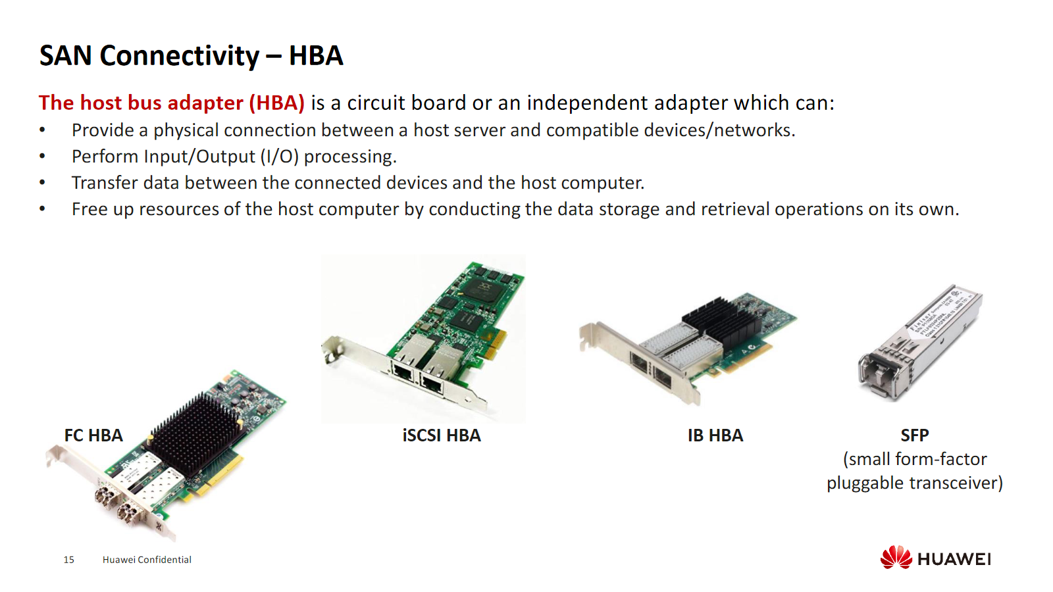
Notes:
Коммутация в SAN — Адаптер шины хоста (HBA)
Этот слайд посвящен ключевому компоненту для подключения сервера к сети хранения — HBA.
Что такое HBA?
HBA (Host Bus Adapter) — это плата расширения (адаптер), которая устанавливается в сервер (хост) и выполняет несколько критически важных функций:
Физическое подключение: Обеспечивает физическое соединение между сервером и сетью хранения (или устройством хранения).
Обработка операций ввода-вывода (I/O Processing): Взяла на себя сложную работу по обработке протоколов передачи данных (например, Fibre Channel или iSCSI), разгружая от этого центральный процессор (CPU) сервера.
Передача данных: Отвечает за надежную и эффективную передачу данных между сервером и системой хранения.
Разгрузка сервера: Выполняя операции хранения и извлечения данных самостоятельно, HBA освобождает ресурсы CPU сервера, позволяя ему专注于 на выполнении основных прикладных задач.
Простыми словами: HBA — это "специализированный курьер" для данных. Вместо того чтобы главному офису (CPU) самому бегать на почту, он нанимает профессионала, который знает все тонкости протоколов и делает свою работу быстро и эффективно, не отвлекая офис от дел.
Типы HBA
Тип HBA зависит от протокола SAN, который вы используете:
FC HBA (Fibre Channel HBA): Самый распространенный тип для высокопроизводительных SAN. Создает физическое соединение с FC-сетью.
iSCSI HBA: Может быть двух видов:
Настоящий iSCSI HBA: Имеет собственный процессор (TOE - TCP/IP Offload Engine), который полностью разгружает CPU от обработки стека TCP/IP и iSCSI.
Стандартная Ethernet-карта (NIC) с программным iSCSI-инициатором: В этом случае обработка протокола ложится на CPU сервера.
IB HBA (InfiniBand HBA): Используется для подключения к высокоскоростным сетям InfiniBand,常见于 HPC и AI-средах.
Что такое SFP?
SFP (Small Form-factor Pluggable) — это модуль (трансивер), который вставляется в порт на HBA (или коммутаторе).
Его роль: Преобразовать электрические сигналы с платы HBA в оптические сигналы (или наоборот) для передачи по оптоволоконному кабелю.
Важность: SFP определяет физический тип подключения — скорость (например, 8G, 16G, 32G для FC) и тип используемого оптического кабеля (например, многомодовый или одномодовый).
Простыми словами: Если HBA — это "модем", то SFP — это "сменный штекер", который подбирается под конкретную "розетку" (тип кабеля и сети).
Подключение SAN – HBA
Адаптер шины хоста (HBA) — это печатная плата или независимый адаптер, который может:
• Обеспечивать физическое соединение между сервером хоста и совместимыми устройствами/сетями.
• Выполнять обработку ввода-вывода (I/O).
• Передавать данные между подключенными устройствами и хост-компьютером.
• Освобождать ресурсы хост-компьютера, выполняя операции хранения и извлечения данных самостоятельно.

Slide 18
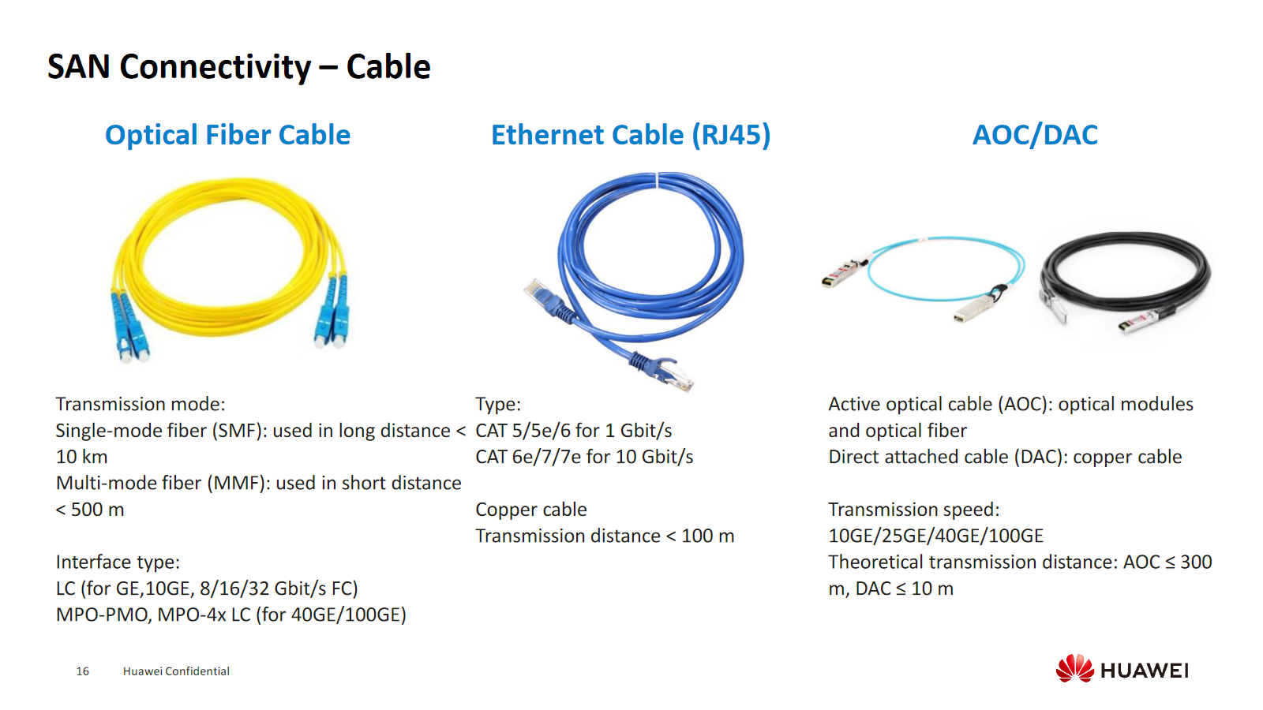
Notes:
Подключение в SAN — Кабели
В этом слайде представлены основные типы кабелей, используемых для соединения компонентов SAN.
1. Оптический кабель (Optical Fiber Cable)
Основная сфера применения: Высокоскоростные соединения, особенно в Fibre Channel SAN.
По типу передачи:
Одномодовый (SMF): Используется для дальних расстояний (до 10 км и более). Тонкое ядро, передает один луч света.
Многомодовый (MMF): Используется для коротких расстояний (обычно до 500 м). Более толстое ядро, передает несколько лучей. Дешевле SMF.
Типы разъемов (Интерфейсы):
LC: Самый распространенный разъем для скоростей 1/10 Гбит/с Ethernet и 8/16/32 Гбит/с FC.
MPO: Многожильный разъем, используется для высокоскоростных каналов 40/100 Гбит/с Ethernet. Может подключаться как MPO-MPO, так и разветвляться на 4 LC-разъема.
2. Ethernet-кабель (витая пара, RJ45)
Основная сфера применения: IP SAN (iSCSI) и FCoE.
Типы кабеля:
CAT 5/5e/6: Поддерживают скорость 1 Гбит/с (1GE).
CAT 6a/7/7a: Необходимы для скорости 10 Гбит/с (10GE).
Главный недостаток: Ограничение по дистанции — менее 100 метров.
3. AOC / DAC кабели
Это готовые заводские кабельные решения, объединяющие кабель и разъемы в единое целое.
DAC (Direct Attached Copper): Медный кабель с напаянными разъемами.
Плюсы: Низкая стоимость, низкое энергопотребление.
Минусы: Короткая дистанция (до 10 м), большой вес и радиус изгиба.
Применение: Соединение соседнего оборудования в стойке.
AOC (Active Optical Cable): Оптический кабель со встроенными оптическими трансиверами на концах.
Плюсы: Большая дистанция (до 300 м), тонкий и гибкий.
Минусы: Выше цена, чем у DAC.
Применение: Соединение оборудования в пределах одного дата-центра.
Оба типа поддерживают высокие скорости: 10GE, 25GE, 40GE, 100GE.
Итог
Выбор кабеля зависит от трех главных факторов:
Протокол (FC, iSCSI, Ethernet).
Требуемая скорость.
Расстояние между подключаемыми устройствами.

Slide 19
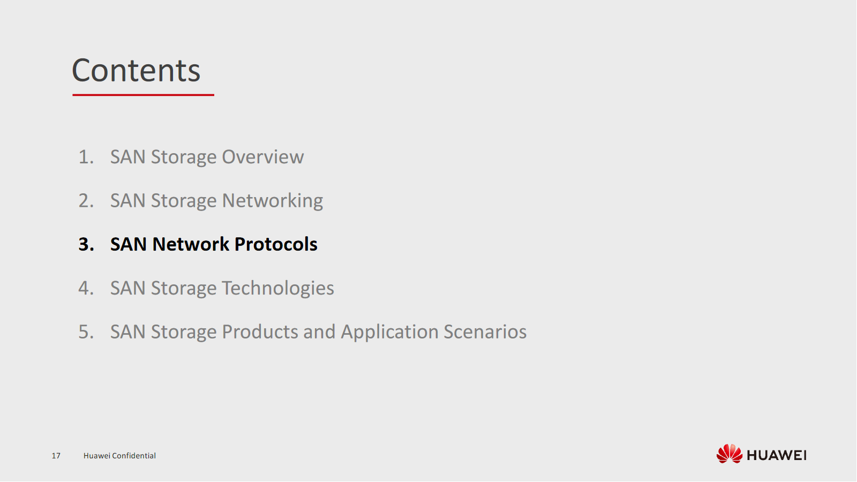
Notes:
3. Протоколы сети SAN

Slide 20
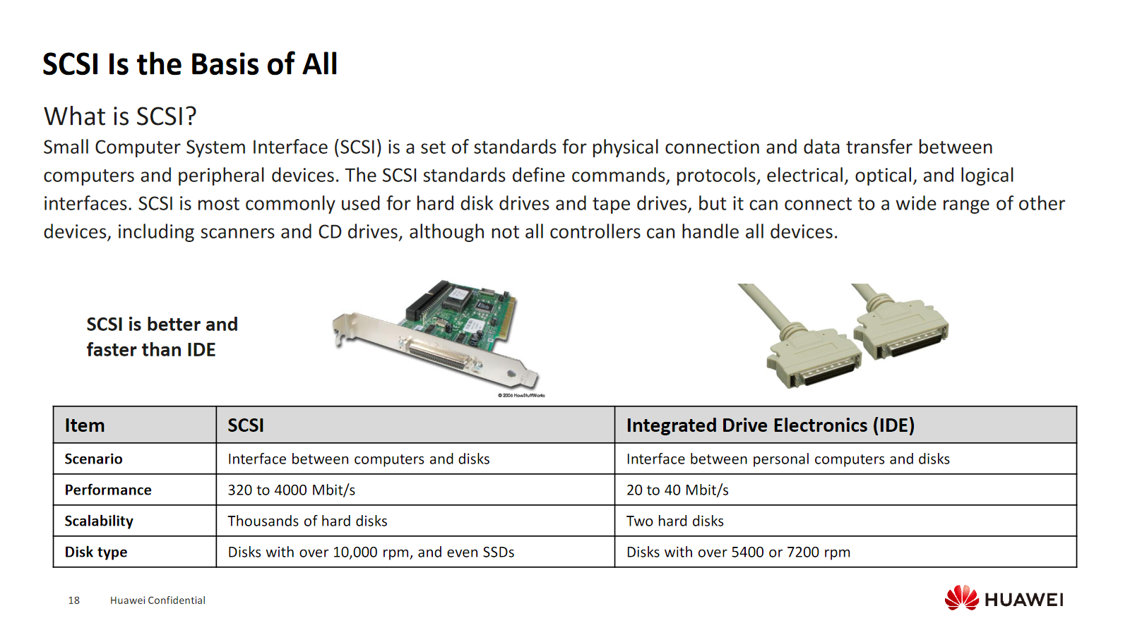
Notes:
SCSI — это основа всего
Этот слайд объясняет, почему протокол SCSI является фундаментальным для современных систем хранения, и сравнивает его с устаревшим IDE.
Что такое SCSI?
SCSI (Small Computer System Interface) — это не просто кабель или разъем. Это комплекс стандартов, который определяет:
Команды: Как именно компьютер "просит" данные у диска.
Протоколы: "Язык" общения между устройствами.
Интерфейсы: Физическую реализацию (электрические и оптические параметры, логику, разъемы).
Главная идея: SCSI был разработан как универсальный и мощный интерфейс не только для дисков, но и для других устройств (сканеров, приводов). Именно набор команд SCSI лег в основу многих современных протоколов, даже если физически они используют другие соединения.
Сравнение SCSI и IDE
Таблица наглядно показывает, почему SCSI стал стандартом для серверов и систем хранения, а IDE остался в потребительских ПК.
Параметр
SCSI
IDE (Integrated Drive Electronics)
Основное применение
Интерфейс между компьютерами и дисками (в серверах и высокопроизводительных системах)
Интерфейс между персональными компьютерами и дисками
Производительность
Высокая: от 320 МБ/с до 4000 МБ/с и выше. Современные SAS (Serial Attached SCSI) обеспечивают огромные скорости.
Очень низкая: от 20 МБ/с до 40 МБ/с.
Масштабируемость
Отличная: позволяет подключать тысячи жестких дисков к одной системе.
Очень ограниченная: обычно всего два устройства на шлейф.
Типы дисков
Высокопроизводительные: диски со скоростью вращения свыше 10,000 об/мин и даже SSD.
Бюджетные: диски со скоростью вращения 5400 или 7200 об/мин.
Почему это важно сегодня?
Физические интерфейсы SCSI (как параллельный SCSI) устарели. Но его логическая часть — набор команд SCSI — живет и является основой для таких технологий, как:
Serial Attached SCSI (SAS): Прямой наследник, используется для подключения дисков к серверам и системам хранения.
Fibre Channel (FC) и iSCSI: Эти протоколы инкапсулируют команды SCSI внутри своих кадров для передачи по сети. Когда сервер посылает команду "прочитать блок" через SAN, он использует именно команду SCSI, упакованную в FC или TCP/IP пакет.
Вывод: SCSI — это "латынь" мира хранения данных. Как латынь стала основой для многих европейских языков, так и SCSI стал основой для большинства современных протоколов и интерфейсов хранения.
SCSI — основа всего
Что такое SCSI?
Интерфейс малых компьютерных систем (SCSI) — это набор стандартов для физического соединения и передачи данных между компьютерами и периферийными устройствами. Стандарты SCSI определяют команды, протоколы, электрические, оптические и логические интерфейсы. SCSI чаще всего используется для жестких дисков и ленточных накопителей, но его можно подключать к широкому спектру других устройств, включая сканеры и CD-приводы, хотя не все контроллеры могут работать со всеми устройствами.

Slide 21
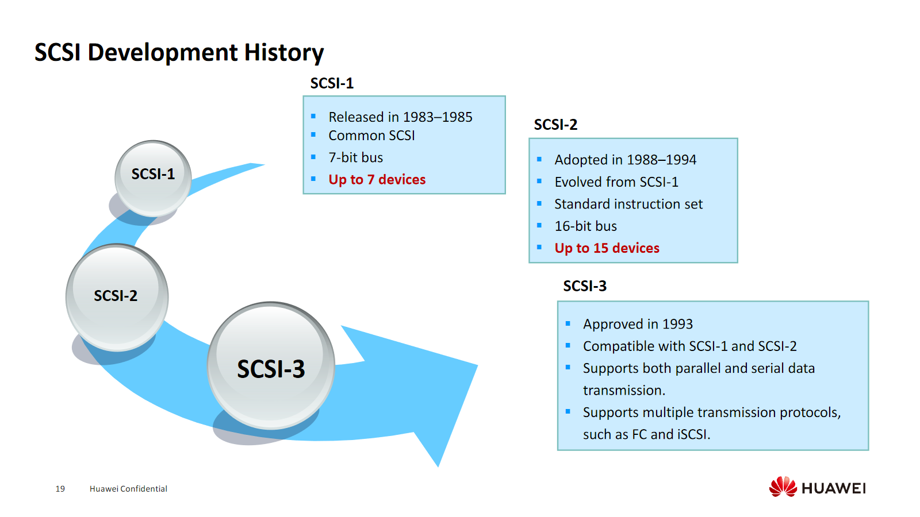
Notes:
История развития SCSI
Этот слайд показывает эволюцию стандарта SCSI от его появления до современного состояния.
SCSI-1 (1983–1985)
Это была первая, базовая версия стандарта.
Годы: 1983–1985
Другое название: Common SCSI
Основные характеристики:
7-битная шина: Ширина шины данных позволяла передавать 7 бит одновременно.
До 7 устройств: К одному контроллеру можно было подключить до 7 устройств (например, дисков, ленточных накопителей).
SCSI-2 (1988–1994)
Вторая версия стала большим шагом вперед, стандартизировав и расширив возможности интерфейса.
Годы: Принят в 1988–1994
Основные улучшения:
Стандартный набор команд: До этого производители могли использовать свои вариации команд. SCSI-2 ввел Common Command Set (CCS), что улучшило совместимость.
16-битная шина: Удвоила ширину шины данных, что увеличило пропускную способность.
До 15 устройств: Увеличила максимальное количество подключаемых устройств.
SCSI-3 (с 1993 года)
Самое важное поколение, которое превратило SCSI из физического интерфейса в универсальный набор протоколов.
Год утверждения: 1993
Основные революционные изменения:
Совместимость: Оставалась обратная совместимость с командами SCSI-1 и SCSI-2.
Поддержка последовательной передачи: В отличие от предыдущих параллельных версий, SCSI-3 начал поддерживать последовательную передачу данных (Serial), что позволило резко увеличить скорости и длину соединений.
Архитектура отделенных протоколов: SCSI-3 разделил набор команд и физический интерфейс. Это позволило использовать команды SCSI поверх разных сетевых протоколов, таких как:
Fibre Channel (FC)
iSCSI
SAS (Serial Attached SCSI) — прямой наследник SCSI-3 как физического интерфейса.
Почему SCSI-3 — это главный этап?
SCSI-3 перестал быть просто "шлейфом для дисков". Он стал универсальным языком для команд хранения данных. Благодаря этому, мы сегодня можем использовать одни и те же команды (SCSI), передавая их по специализированной сети (FC), по обычному Ethernet (iSCSI) или по прямому кабелю (SAS).
Это и есть та самая "основа всего", о которой говорилось в предыдущем слайде.

Slide 22
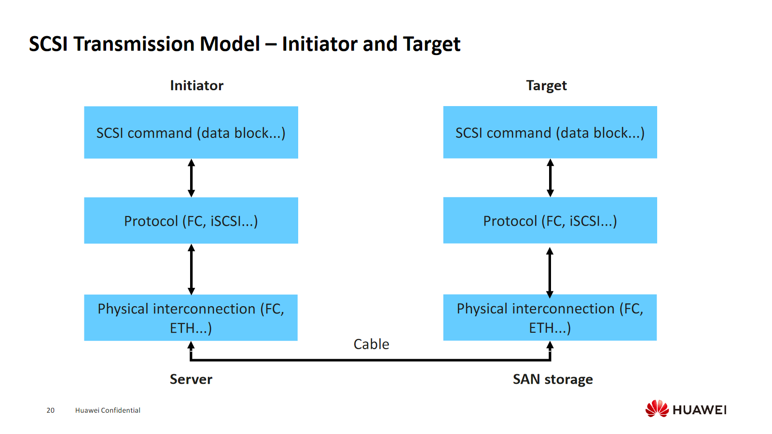
Notes:
Модель передачи данных SCSI – Инициатор и Цель
Это базовая архитектура "клиент-сервер" для операций хранения данных.
Инициатор (Initiator)
Кто это: Устройство, которое запрашивает операции чтения или записи данных. В мире SAN инициатором почти всегда выступает сервер (хост).
Как работает:
Приложению на сервере нужны данные.
Сервер (инициатор) формирует SCSI-команду (например, "прочитать блок данных № 12345").
Эта команда упаковывается в определенный протокол (FC, iSCSI), как письмо кладут в конверт.
Затем пакет отправляется по физическому соединению (оптический кабель FC или Ethernet) к цели.
Простыми словами: Инициатор — это клиент, который "ходит" в хранилище за данными.
Цель (Target)
Кто это: Устройство, которое предоставляет доступ к данным и выполняет команды от инициатора. В мире SAN целью является система хранения данных (Storage Array) или отдельный диск внутри нее.
Как работает:
Цель получает пакет данных по физическому соединению.
Она распаковывает протокол (FC, iSCSI) и извлекает SCSI-команду.
Выполняет эту команду (находит нужный блок данных на диске).
Затем отправляет запрошенные данные (или подтверждение записи) обратно по той же цепочке инициатору.
Простыми словами: Цель — это сервер хранения, который "обслуживает" запросы клиентов.
Главная суть
Вся работа SAN — это диалог по схеме "Инициатор → Команда → Цель". Эта модель не зависит от того, какой именно протокол (FC, iSCSI) или физическая среда (оптоволокно, медь) используются для передачи. Она универсальна.
Даже в современных протоколах, таких как NVMe over Fabrics, используется похожая, но более продвинутая модель, где инициатор называется "хост", а цель — "контроллер".

Slide 23
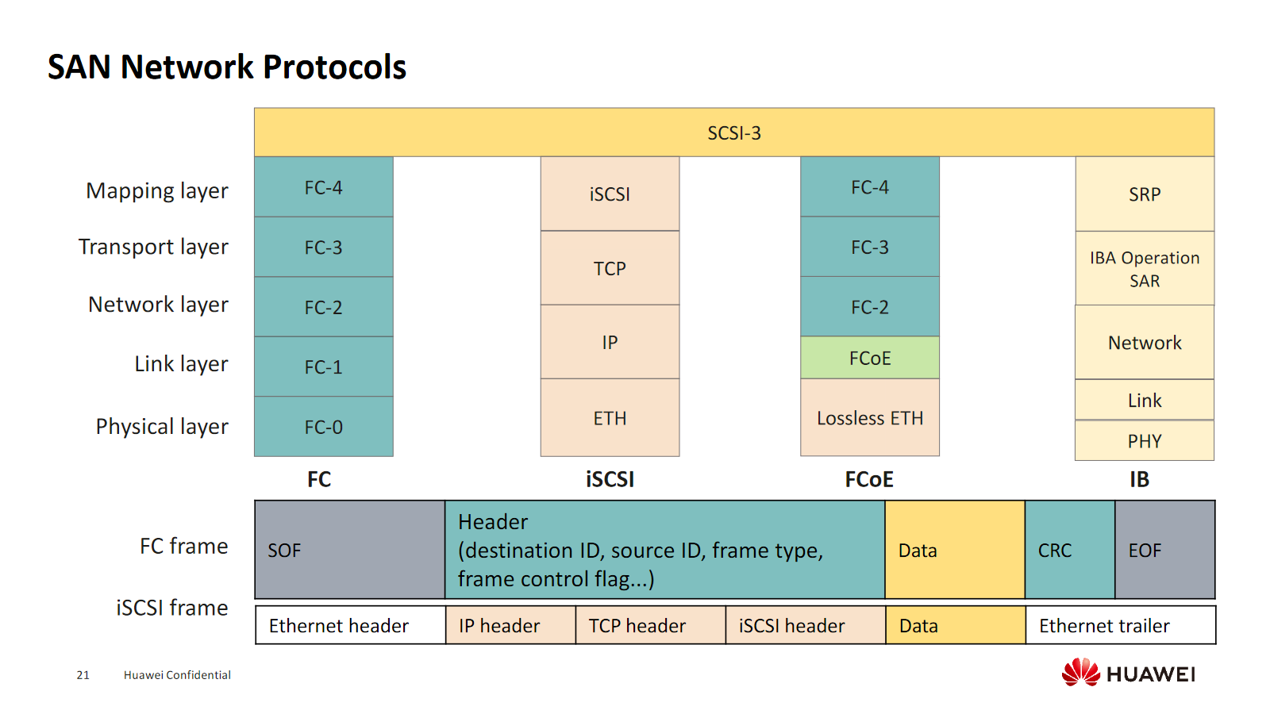
Notes:
Сетевые протоколы SAN
Этот слайд показывает, как команды SCSI "упаковываются" для передачи по разным типам сетей, и сравнивает структуру кадров.
Сравнение стеков протоколов
Здесь показано, как разные технологии доставляют одни и те же команды хранения данных (SCSI) до цели.
Уровень модели OSI
Fibre Channel (FC)
iSCSI
FCoE
InfiniBand (SRP)
Уровень отображения (Инкапсуляция команд SCSI)
FC-4
iSCSI
FC-4
SRP (SCSI RDMA Protocol)
Транспортный уровень (Управление потоком данных)
FC-3 (Общие услуги)
TCP
FC-3
IBA Operation SAR
Сетевой уровень (Маршрутизация)
FC-2 (Кодирование/Фрейминг)
IP
FC-2
Network
Канальный уровень (Доступ к среде)
FC-1 (Кодирование)
Ethernet (ETH)
FCoE
Link
Физический уровень (Сигналы и кабели)
FC-0 (Оптика/Медь)
Ethernet (ETH)
Lossless ETH (Бес-потерьный Ethernet)
PHY
Основная мысль: Независимо от стека, на самом верхнем уровне всегда находятся команды SCSI (или их аналог). Разница — в том, как их "оборачивают" для передачи.
Структура кадров
Это наглядное сравнение того, как выглядит "посылка" с данными в разных протоколах.
Fibre Channel (FC) Frame:
Эффективный и простой. Создан специально для передачи блоков данных.
SOF (Start of Frame): Маркер начала кадра.
Header: Содержит всю служебную информацию (адрес получателя, отправителя, тип кадра и т.д.).
Data: Полезная нагрузка — сами команды SCSI и данные.
CRC: Контрольная сумма для проверки целостности.
EOF (End of Frame): Маркер конца кадра.
iSCSI Frame:
"Матрешка" внутри стандартного Ethernet-пакета. Использует уже существующие сетевые протоколы.
Ethernet header: MAC-адреса получателя и отправителя.
IP header: IP-адреса для маршрутизации по сети.
TCP header: Гарантирует доставку пакетов в правильном порядке.
iSCSI header: Содержит команды SCSI.
Data: Полезная нагрузка.
Ethernet trailer: Контрольная сумма (FCS).
Главный вывод
FC — это специализированная "экспресс-трасса" для трафика хранения. Она быстрая и эффективная, но требует собственной инфраструктуры.
iSCSI — это грузовик, который едет по обычным дорогам (IP-сети). Он универсален и использует существующую инфраструктуру, но менее эффективен из-за большого количества "упаковки" (заголовков TCP/IP).

Slide 24
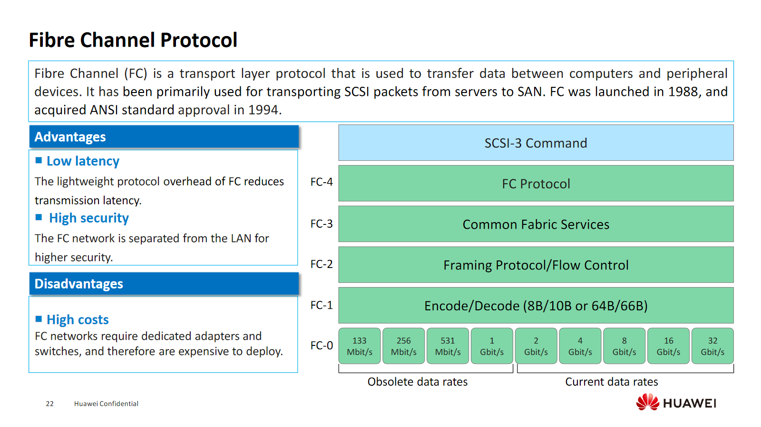
Notes:
Протокол Fibre Channel
Этот слайд подробно рассказывает о Fibre Channel — одном из главных протоколов для построения SAN.
Общее описание
Fibre Channel (FC) — это протокол транспортного уровня, созданный специально для высокоскоростной передачи данных между компьютерами и периферийными устройствами.
Основная задача: Транспортировка пакетов SCSI от серверов к системам хранения в SAN.
История: Разработан в 1988 году, утвержден как стандарт ANSI в 1994.
Плюсы и минусы FC
Плюсы
Минусы
Низкая задержка: Небольшой служебный трафик (overhead) протокола снижает время передачи данных.
Высокая стоимость: Требует специализированного оборудования (FC HBA, FC-коммутаторы), что делает развертывание дорогим.
Высокая безопасность: FC-сеть физически отделена от LAN (сети передачи данных), что повышает ее защищенность.
Стек протоколов FC и эволюция скоростей
Справа показана детализация стека протоколов FC и как со временем росли его скорости.
Уровни стека FC:
FC-4 (Upper Layer Protocol): На этом уровне команды SCSI-3 "отображаются" в протокол FC.
FC-3 (Common Services): Общие услуги, такие как шифрование или сжатие (редко используется).
FC-2 (Framing and Flow Control): Формирует кадры из данных и управляет потоком, чтобы отправитель не "завалил" получателя.
FC-1 (Encode/Decode): Кодирует данные для надежной передачи (например, по схеме 8B/10B).
FC-0 (Physical): Определяет физические характеристики: кабели, разъемы, оптические трансиверы и скорости.
Эволюция скоростей (Data Rates):
Слайд разделяет скорости на устаревшие и текущие. Это важный момент, так как оборудование разных поколений может быть несовместимо.
Устаревшие скорости (Obsolete):
133 Мбит/с, 266 Мбит/с, 531 Мбит/с, 1 Гбит/с, 2 Гбит/с, 4 Гбит/с
Оборудование с этими скоростями уже не производится или не используется в новых инсталляциях.
Текущие/актуальные скорости (Current data rates):
8 Гбит/с, 16 Гбит/с, 32 Гбит/с
Это скорости, под которые разрабатывается современное оборудование. На момент создания слайда 32 Гбит/с была передовой, сейчас уже распространены 64 Гбит/с и 128 Гбит/с.
Основная мысль
Fibre Channel — это "гоночный болид" среди протоколов хранения: он обеспечивает максимальную производительность и предсказуемость, но требует больших инвестиций в собственную, специализированную инфраструктуру.
Протокол Fibre Channel
Fibre Channel (FC) — это протокол транспортного уровня, который используется для передачи данных между компьютерами и периферийными устройствами. Он в основном использовался для передачи пакетов SCSI от серверов к SAN. FC был запущен в 1988 году и получил одобрение стандарта ANSI в 1994 году.
Достоинства
◼ Низкая задержка
Легкие накладные расходы протокола FC уменьшают
задержку передачи.
◼ Высокая безопасность
Сеть FC отделена от локальной сети для
более высокой безопасности.
Недостатки
◼ Высокая стоимость
Сети FC требуют специальных адаптеров и коммутаторов, поэтому их развертывание обходится дорого.

Slide 25
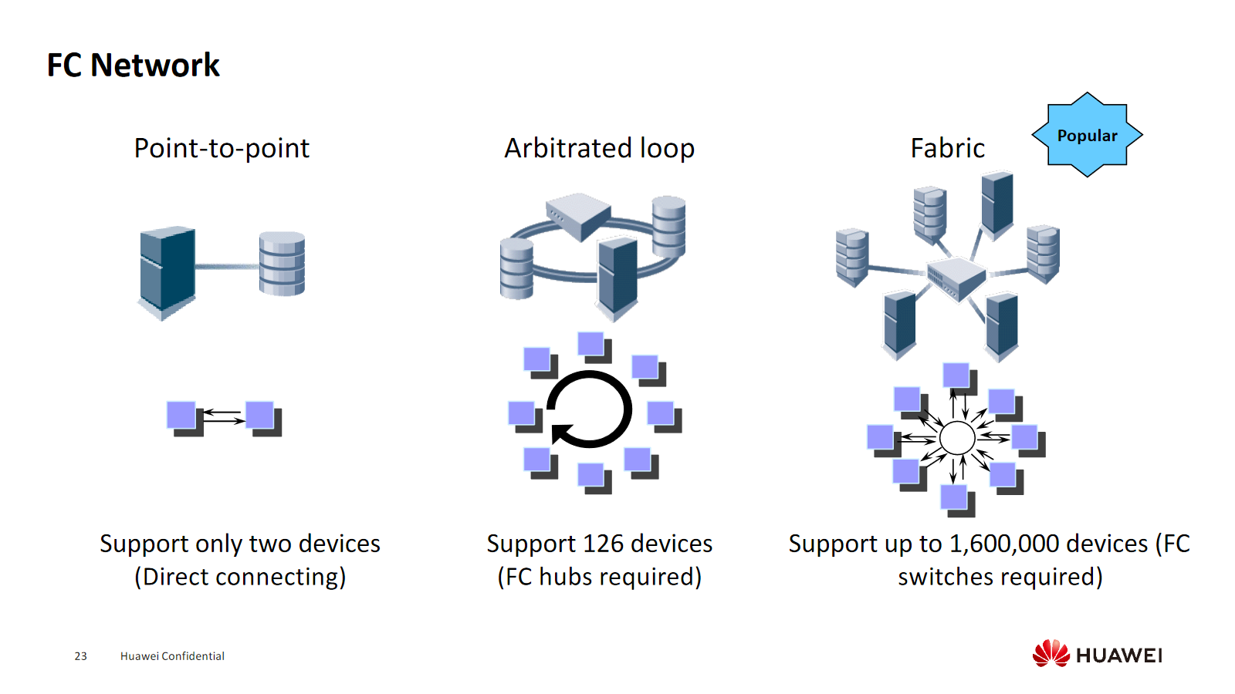
Notes:
Сети Fibre Channel: Топологии
Этот слайд описывает три основные топологии, по которым можно построить сеть Fibre Channel. Они показывают эволюцию FC от простых соединений к сложным и масштабируемым сетям.
1. Точка-точка (Point-to-point)
Что это: Прямое соединение только двух устройств (например, один сервер и одна система хранения).
Как работает: Простое прямое подключение кабелем.
Плюсы: Максимально просто и дешево для соединения двух устройств.
Минусы: Полное отсутствие масштабируемости. Нельзя добавить третье устройство.
2. Петля с арбитражем (Arbitrated Loop, FC-AL)
Что это: Устройства подключаются в кольцо, образуя общую среду передачи.
Как работает: Для подключения требуются FC-концентраторы (hubs). Устройства в петле "договариваются" (арбитраж) о том, кто в данный момент может передавать данные. Поддерживает до 126 устройств.
Плюсы: Дешевле, чем Fabric, позволяет подключать больше устройств.
Минусы: Низкая производительность и отказоустойчивость. Если одно устройство в петле выходит из строя, вся петля может "падать". Считается устаревшей.
3. Коммутируемая фабрика (Fabric)
Что это: Самая популярная и современная топология. Устройства подключаются к FC-коммутаторам (switches).
Как работает: Коммутатор управляет соединениями, обеспечивая одновременную передачу данных между несколькими парами устройств. Поддерживает огромное количество адресов — до 1,600,000 устройств.
Плюсы:
Высокая производительность и масштабируемость.
Отказоустойчивость: выход из строя одного порта или устройства не влияет на работу остальных.
Возможность построения сложных, избыточных сетей.
Минусы: Самый дорогой вариант из-за необходимости покупки FC-коммутаторов.
Итог: что используется сегодня?
Топология "Fabric" является абсолютным стандартом для всех современных SAN на базе Fibre Channel.
Топологии "Точка-точка" и "Петля" считаются устаревшими и встречаются только в очень старых или специфических системах.

Slide 26
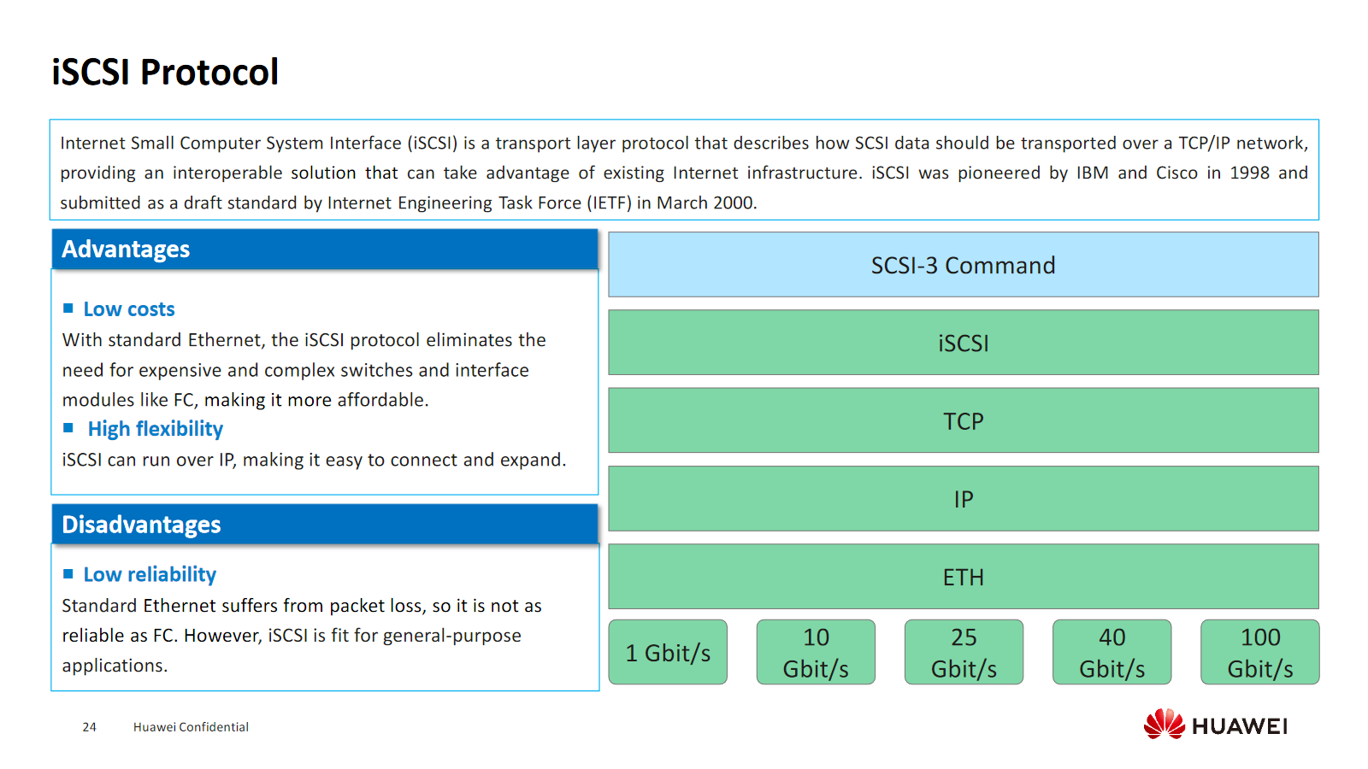
Notes:
Протокол iSCSI
Этот слайд посвящен протоколу iSCSI — решению, которое позволяет строить SAN на базе обычных IP-сетей.
Общее описание
iSCSI (Internet Small Computer System Interface) — это протокол, который описывает, как данные SCSI должны передаваться через сеть TCP/IP.
Основная идея: Использовать уже существующую сетевую инфраструктуру (Ethernet, IP-коммутаторы, маршрутизаторы) для передачи блоковых данных хранилища.
История: Создан компаниями IBM и Cisco в 1998 году. Стал стандартом IETF в 2000 году.
Плюсы и минусы iSCSI
Плюсы
Минусы
Низкая стоимость: Использует стандартные Ethernet-коммутаторы и сетевые карты, что устраняет необходимость в дорогом оборудовании FC (адаптеры, коммутаторы).
Низкая надежность (на стандартном Ethernet): Обычный Ethernet допускает потерю пакетов, что делает его менее надежным по сравнению с FC. Примечание: В слайде указано, что iSCSI подходит для приложений общего назначения.
Стек протоколов iSCSI
Справа показано, как команды хранения "упаковываются" для передачи по сети:
SCSI-3 Command: Сама команда (например, "записать блок").
iSCSI: Протокол, который инкапсулирует команду SCSI.
TCP: Гарантирует доставку всех пакетов в правильном порядке.
IP: Обеспечивает маршрутизацию пакетов по сети.
Эта "матрешка" позволяет использовать команды хранения данных в любой IP-сети.
Доступные скорости (Data Availability)
iSCSI поддерживает все стандартные скорости Ethernet, что делает его очень гибким:
1 Гбит/с
10 Гбит/с
25 Гбит/с
40 Гбит/с
100 Гбит/с
Это означает, что производительность iSCSI-хранилища можно легко увеличить, просто модернизировав сетевую инфраструктуру до более высоких скоростей.
Главный вывод
iSCSI — это экономичная и гибкая альтернатива Fibre Channel.
Для чего он идеален: Для виртуализации, файловых серверов, баз данных среднего масштаба и других задач, где важно снизить затраты, а абсолютная максимальная производительность FC не является критичной.
Важное уточнение: Упомянутый недостаток "низкой надежности" сегодня смягчается использованием высокоскоростного Ethernet (10 Гбит/с и выше) и технологий, таких как DCB (Data Center Bridging), которые делают Ethernet более предсказуемым и подходящим для трафика хранения.
iSCSI-протокол
Интерфейс малых компьютерных систем Интернета (iSCSI) — это протокол транспортного уровня, который описывает, как данные SCSI должны передаваться по сети TCP/IP, предоставляя совместимое решение, которое может использовать преимущества существующей инфраструктуры Интернета. iSCSI был впервые предложен IBM и Cisco в 1998 году и представлен в качестве проекта стандарта Инженерной рабочей группой Интернета (IETF) в марте 2000 года.
Достоинства
◼ Низкие затраты Благодаря стандартному Ethernet протокол iSCSI устраняет необходимость в дорогих и сложных коммутаторах и интерфейсных модулях, таких как FC, что делает его более доступным. ◼ Высокая гибкость iSCSI может работать по IP, что упрощает подключение и расширение.
Недостатки
◼ Низкая надежность
Стандартный Ethernet страдает от потери пакетов, поэтому он не так надежен, как FC. Однако iSCSI подходит для приложений общего назначения.

Slide 27
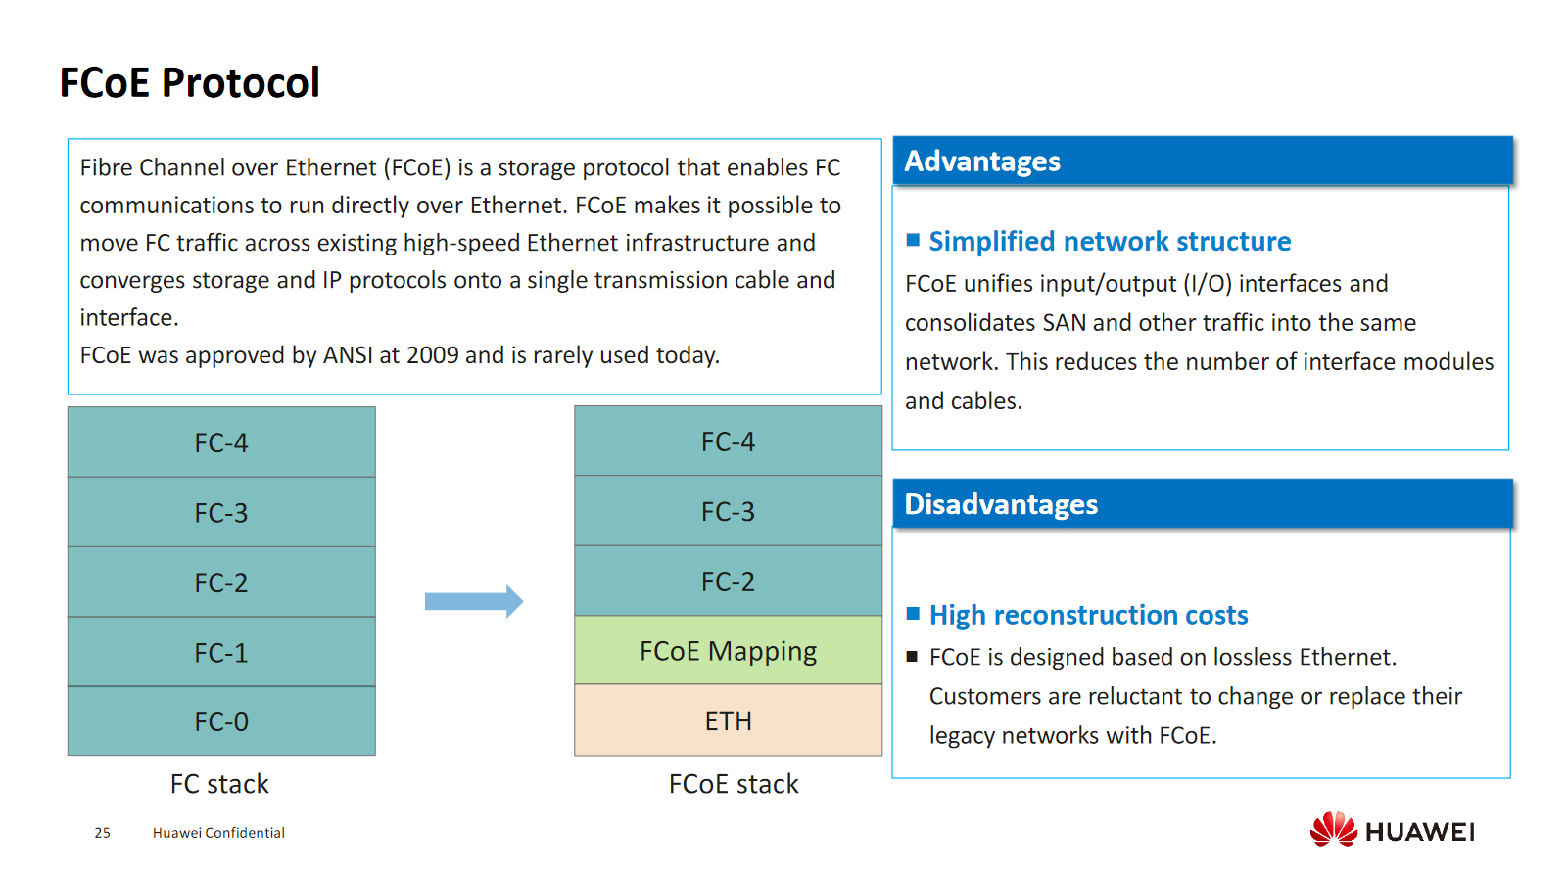
Notes:
Протокол FCoE
Этот слайд рассказывает о протоколе FCoE — технологии, которая пыталась объединить мир Fibre Channel и Ethernet.
Общее описание
FCoE (Fibre Channel over Ethernet) — это протокол хранения, который позволяет трафику Fibre Channel передаваться напрямую поверх Ethernet.
Основная цель: Объединить сети хранения (SAN) и передачи данных (LAN) на одной физической инфраструктуре — высокоскоростном Ethernet.
Статус: Был утвержден ANSI в 2009 году, но на сегодняшний день используется редко.
Как работает FCoE?
Схема в центре показывает принцип работы:
Берется почти весь стек протоколов FC (FC-4, FC-3, FC-2).
Вместо нижних уровней (FC-1 и FC-0) используется специальный уровень "FCoE Mapping", который помещает FC-кадры внутрь кадров Ethernet.
Эта "гибридная" конструкция (FCoE stack) затем передается по стандартному Ethernet (ETH).
Простыми словами: FCoE — это "переводчик", который берет "родную речь" Fibre Channel и заворачивает ее в "конверт" Ethernet, чтобы та могла путешествовать по Ethernet-сетям.
Плюсы и минусы FCoE
Плюсы
Минусы
Упрощение структуры сети: Объединяет интерфейсы ввода-вывода и позволяет пропускать трафик SAN и LAN по одним и тем же кабелям и сетевым картам. Это сокращает количество адаптеров, коммутаторов и кабелей в стойке.
Высокие затраты на перестройку: FCoE требует беспотерьного Ethernet (Lossless Ethernet). Это означает, что существующую сеть часто нужно полностью менять на поддерживающее это оборудование (например, коммутаторы с DCB). Клиенты не хотели менять работающие традиционные сети.
Почему FCoE не получил широкого распространения?
Стоимость и сложность: Необходимость замены всей сетевой инфраструктуры на совместимую с FCoE свела на нет экономию от объединения сетей.
Рост скоростей iSCSI: Появление iSCSI на 10 Гбит/с и выше сделало этот протокол "достаточно хорошим" для многих задач, ради которых рассматривался FCoE, но без необходимости в специальной сети.
Упорство рынка FC: Там, где действительно нужна максимальная производительность, предпочтение оставалось за "чистым" Fibre Channel, а не за гибридным решением.
Итог: FCoE стал интересной, но нишевой технологией, которая не смогла стать массовым стандартом, зажатая между более простым iSCSI и более производительным "нативным" FC.
Протокол FCoE
Fibre Channel over Ethernet (FCoE) — это протокол хранения, который позволяет FC-коммуникациям работать напрямую через Ethernet. FCoE позволяет перемещать трафик FC через существующую высокоскоростную инфраструктуру Ethernet и объединяет протоколы хранения и IP в один кабель передачи и интерфейс.
FCoE был одобрен ANSI в 2009 году и в настоящее время используется редко.
Достоинства
◼ Упрощенная структура сети FCoE объединяет интерфейсы ввода/вывода (I/O) и объединяет SAN и другой трафик в одну сеть. Это уменьшает количество интерфейсных модулей
и кабелей.
Недостатки
◼ Высокие затраты на реконструкцию
◼ FCoE разработан на основе Ethernet без потерь.
Клиенты неохотно меняют или заменяют свои устаревшие сети на FCoE.

Slide 28
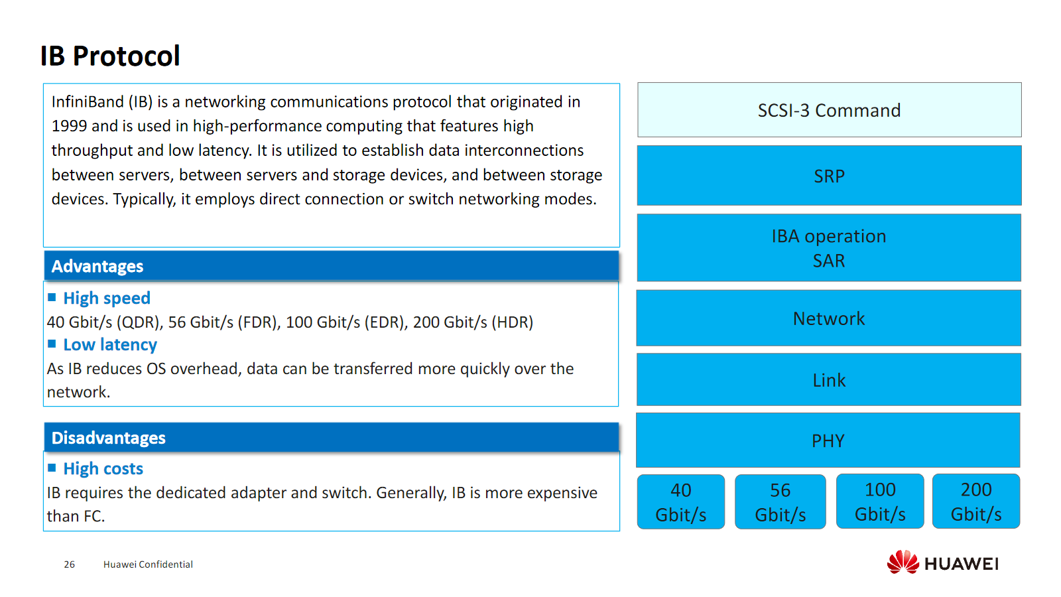
Notes:
Протокол InfiniBand (IB)
Этот слайд посвящен протоколу InfiniBand — технологии, которая является лидером в сегменте экстремально высокопроизводительных вычислений.
Общее описание
InfiniBand (IB) — это сетевой протокол, созданный в 1999 году.
Основная сфера применения: Высокопроизводительные вычисления (HPC), искусственный интеллект (AI), машинное обучение и другие области, где критически важны высочайшая пропускная способность и минимальные задержки.
Функция: Обеспечивает соединения между серверами, а также между серверами и системами хранения.
Плюсы и минусы InfiniBand
Плюсы
Минусы
Очень высокая скорость: 40 Гбит/с (QDR), 56 Гбит/с (FDR), 100 Гбит/с (EDR), 200 Гбит/с (HDR). Современные версии достигают еще более высоких скоростей.
Очень высокая стоимость: Требует специализированных адаптеров (HCA) и коммутаторов. Как правило, InfiniBand дороже, чем даже Fibre Channel.
Крайне низкая задержка: IB уменьшает нагрузку на операционную систему, используя механизм удаленного прямого доступа к памяти (RDMA), что позволяет передавать данные с минимальной задержкой.
Стек протоколов InfiniBand
Справа показано, как в InfiniBand реализуется передача команд SCSI:
SCSI-3 Command: Базовая команда хранения данных.
SRP (SCSI RDMA Protocol): Специальный протокол, который позволяет передавать команды SCSI, используя технологию RDMA. Это главная особенность, обеспечивающая низкую задержку.
IBA Operation SAR (Segmentation and Reassembly): Уровень, который делит большие сообщения на пакеты и собирает их обратно.
Network, Link, PHY: Стандартные уровни стека InfiniBand, отвечающие за маршрутизацию, канальный и физический уровень.
Снизу указаны поддерживаемые скорости, соответствующие разным поколениям технологии.
Главный вывод
InfiniBand — это "гоночный болид Формулы-1" в мире сетевых технологий.
Для чего он идеален: Для задач, где важна каждая микросекунда и каждый гигабит пропускной способности — суперкомпьютеры, кластеры для AI/ML, сложное финансовое моделирование.
Почему он не заменил другие протоколы: Чрезвычайно высокая стоимость и узкая специализация. Для подавляющего большинства корпоративных задач (базы данных, виртуализация) более чем достаточно производительности Fibre Channel или даже скоростного iSCSI.
IB Protocol
InfiniBand (IB) — сетевой протокол связи, созданный в 1999 году и используемый в высокопроизводительных вычислениях, которые характеризуются высокой пропускной способностью и низкой задержкой. Он используется для установления соединений данных между серверами, серверами и устройствами хранения, а также между устройствами хранения. Обычно он использует прямое соединение или переключение сетевых режимов.
Достоинства
◼ Высокая скорость
40 Гбит/с (QDR), 56 Гбит/с (FDR), 100 Гбит/с (EDR), 200 Гбит/с (HDR)
◼ Низкая задержка
Поскольку IB снижает нагрузку на ОС, данные могут передаваться быстрее по сети.
Недостатки
◼ Высокая стоимость
IB требует специального адаптера и коммутатора. Как правило, IB дороже, чем FC.

Slide 29
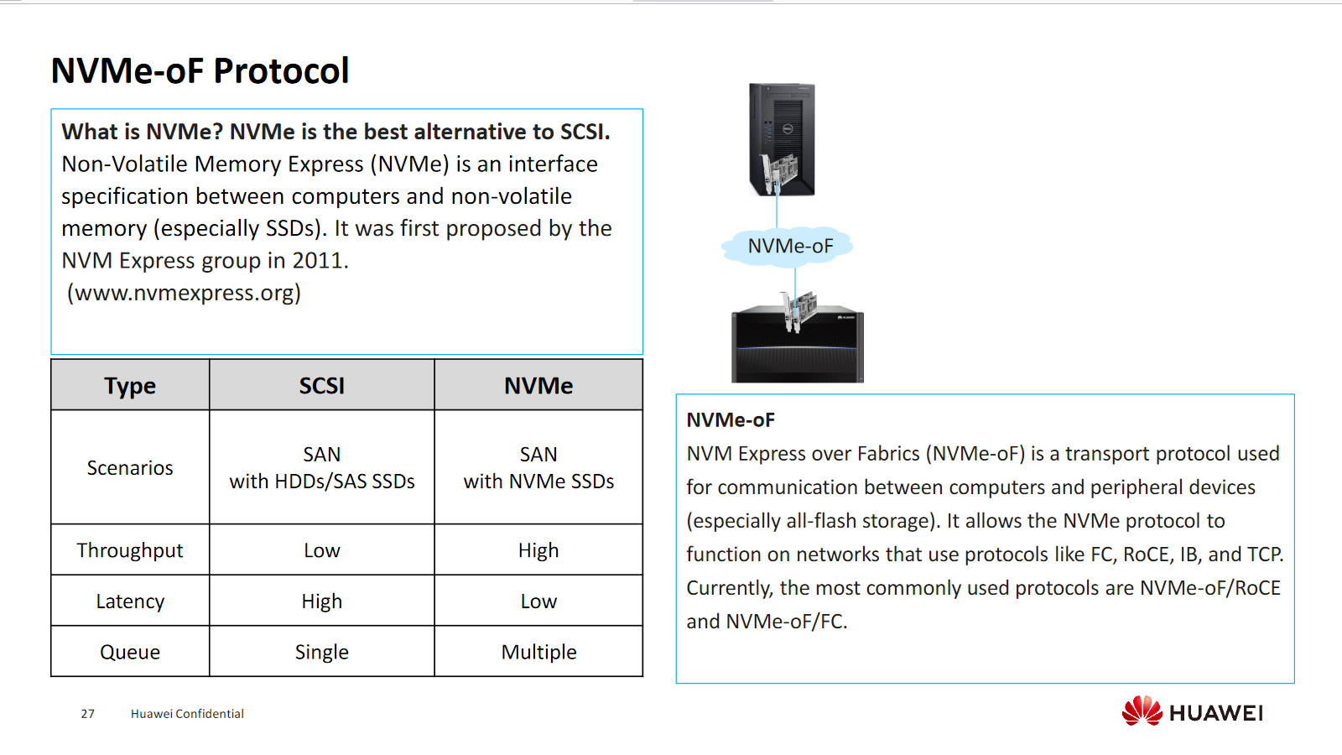
Notes:
Протокол NVMe over Fabrics (NVMe-of)
Этот слайд знакомит с самым современным протоколом для хранения данных, созданным специально для эпохи сверхбыстрых SSD-накопителей.
Что такое NVMe?
NVMe (Non-Volatile Memory Express) — это не протокол для сетей, а интерфейс или "язык общения" между компьютером и современными энергонезависими накопителями (в первую очередь, SSD).
Основная идея: Старый "язык" SCSI был создан для медленных механических дисков (HDD). NVMe — это новый, более эффективный "язык", созданный специально для быстрой флеш-памяти, чтобы полностью раскрыть ее потенциал.
Разработка: Впервые предложен в 2011 году консорциумом NVM Express.
Сравнение NVMe и SCSI
Таблица показывает, почему NVMe является преемником SCSI.
Параметр
SCSI
NVMe
Сценарии использования
SAN с HDD или SAS SSD
SAN с NVMe SSD
Пропускная способность
Низкая
Высокая
Задержка (Latency)
Высокая
Очень низкая
Очереди команд
Одна очередь на устройство
Множество очередей (до 64K) на устройство
Простое объяснение про очереди: Представьте, что к диску выстроилась одна длинная очередь из машин (команд) — это SCSI. Теперь представьте, что к тому же диску ведут 64 тысячи отдельных полос — это NVMe. Понятно, что вторая схема обеспечивает гораздо лучшую параллельность и скорость.
Что такое NVMe over Fabrics (NVMe-of)?
NVMe-of — это расширение протокола NVMe, позволяющее использовать этот эффективный "язык" не только внутри сервера, но и по сети.
Суть: NVMe-of "упаковывает" команды NVMe для передачи по различным сетевым протоколам:
FC (NVMe-of/FC)
Ethernet (через RoCE - RDMA over Converged Ethernet)
InfiniBand (NVMe-of/IB)
TCP (NVMe-of/TCP)
Текущие лидеры: Наиболее популярными на сегодня являются NVMe-of/RoCE (для максимальной скорости в новых дата-центрах) и NVMe-of/FC (для модернизации существующих FC-инфраструктур).
Главная мысль
NVMe-of — это будущее высокопроизводительных SAN. Он приходит на смену традиционным протоколам (SCSI поверх FC/iSCSI), чтобы устранить узкое место между быстрыми всефлешевыми массивами и серверами, обеспечивая беспрецедентно низкую задержку и высокую пропускную способность.
NVMe-oF Protocol
Что такое NVMe? NVMe — лучшая альтернатива SCSI.
NVMe (NVMe) — это спецификация интерфейса между компьютерами и энергонезависимой памятью (особенно SSD). Впервые она была предложена группой NVM Express в 2011 году.
NVMe-oF
NVM Express over Fabrics (NVMe-oF) — это транспортный протокол, используемый для связи между компьютерами и периферийными устройствами (особенно флэш-накопителями). Он позволяет протоколу NVMe работать в сетях, использующих такие протоколы, как FC, RoCE, IB и TCP.
В настоящее время наиболее часто используемыми протоколами являются NVMe-oF/RoCE и NVMe-oF/FC.

Slide 30
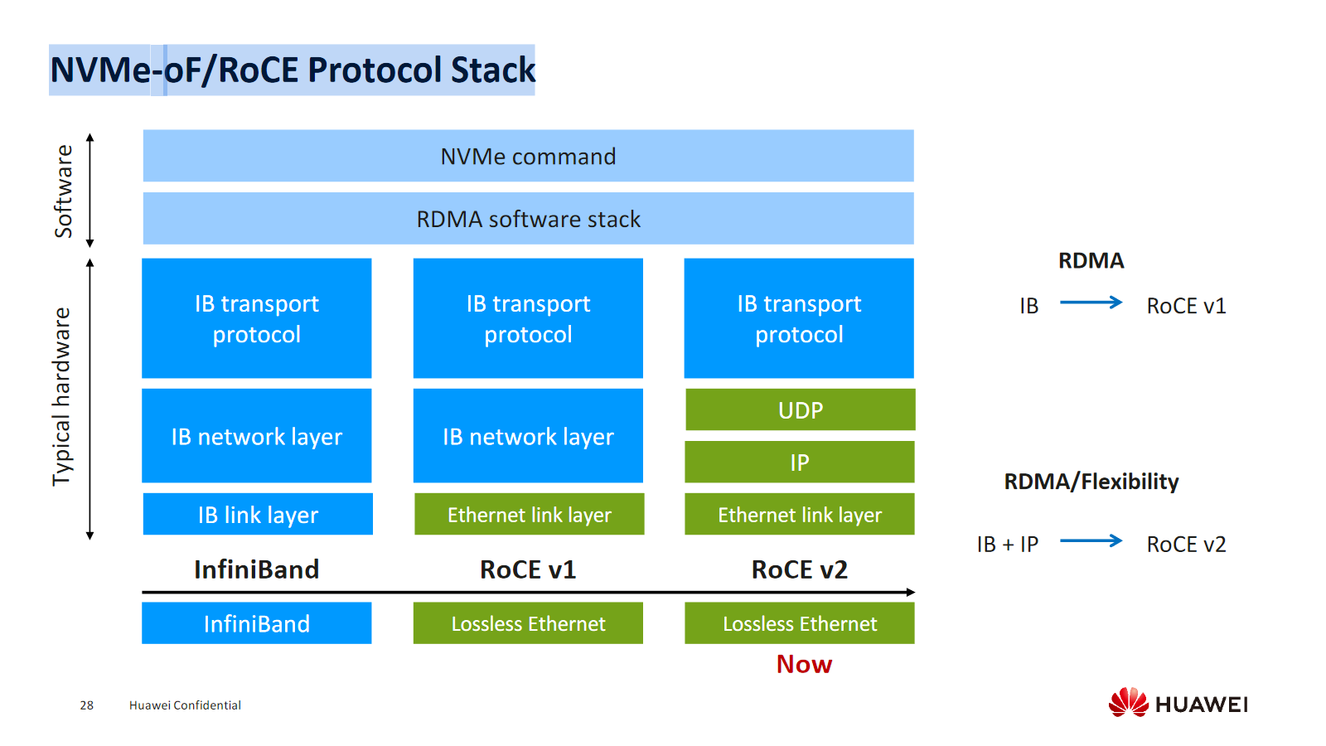
Notes:
Слайд: NVMe-of/RoCE Protocol Stack
«Этот слайд наглядно показывает эволюцию стека протоколов для реализации RDMA — удаленного прямого доступа к памяти, который является основой для высокопроизводительных протоколов, таких как NVMe-oF.
Перед нами три ключевых стека:
"Нативный" InfiniBand: Изначально RDMA — это собственная технология InfiniBand. Здесь используется полный стек протоколов IB, от транспортного до физического уровня. Это решение обеспечивает максимальную производительность.
RoCE v1 (RDMA over Converged Ethernet): Первая версия, которая перенесла RDMA в среду Ethernet. Однако она работает только в пределах одного Ethernet-бродкаст-домена (L2), так как не использует IP-адресацию. Это ограничивает ее масштабируемость.
RoCE v2: Это эволюция стандарта, которая решает главный недостаток первой версии. RoCE v2 инкапсулирует транспортный протокол IB в UDP и IP пакеты. Это позволяет маршрутизировать трафик RDMA через IP-сети (L3), что кардинально повышает гибкость и масштабируемость развертывания. Оба варианта RoCE требуют беспотерьного Ethernet (Lossless ETH).
Ключевое уравнение со слайда: RDMA/Flexibility = IB + IP → RoCE v2. Оно означает, что RoCE v2 объединяет высокую скорость технологии InfiniBand с гибкостью и универсальностью IP-сетей».
Вывод: RoCE v2 стал доминирующим транспортом для развертывания NVMe-oF в Ethernet-сетях, так как он сочетает сверхнизкую задержку RDMA с масштабируемостью и относительной простотой использования стандартных IP-сетей.

Slide 31
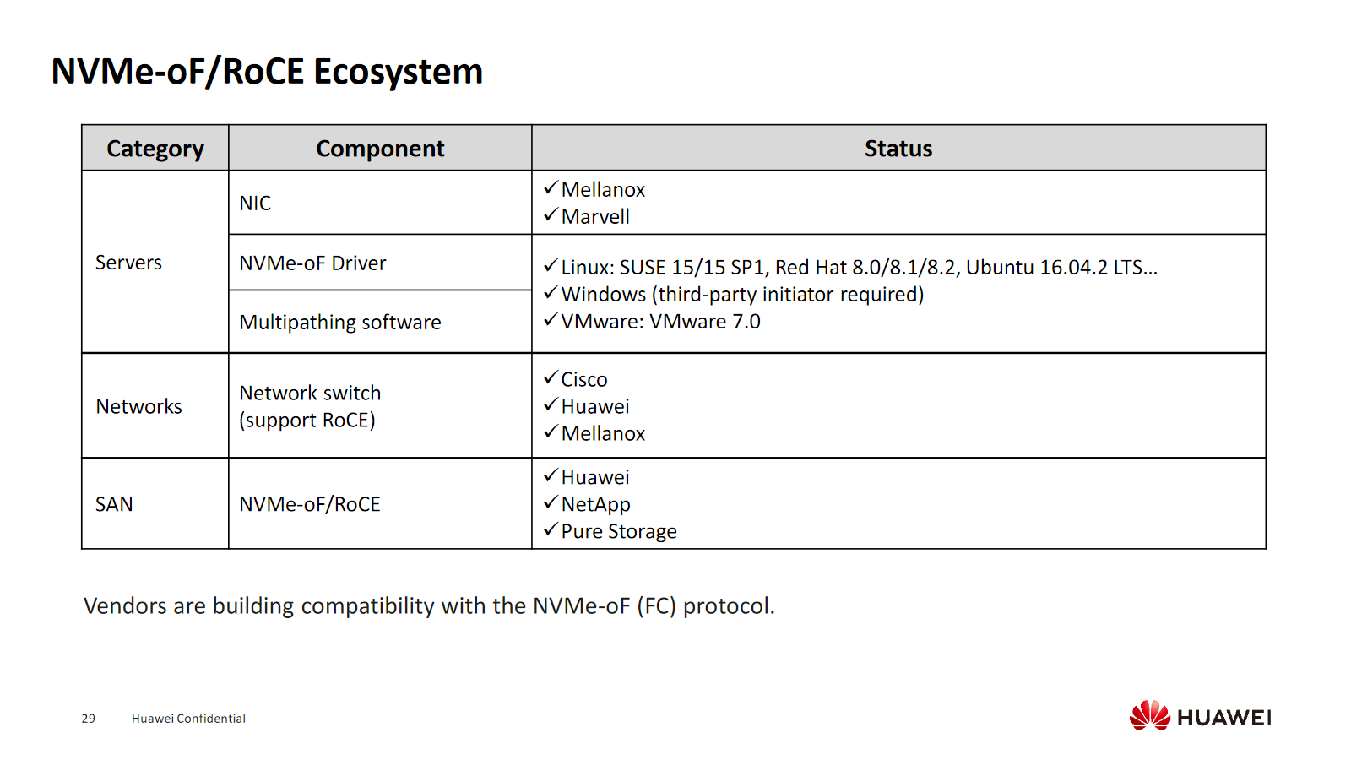
Notes:
Слайд 28: NVMe-of/RoCE Ecosystem
Для развертывания NVMe-of, особенно поверх RDMA over Converged Ethernet (RoCE), требуется совместимое оборудование и ПО across entire ecosystem. Как показывает таблица, ключевые компоненты включают: Серверы (совместимые сетевые карты от Mellanox, Marvell; драйверы в ОС Linux, Windows, VMware), Сети (коммутаторы с поддержкой RoCE от Cisco, Huawei, Mellanox) и Системы хранения (поддержка NVMe-of/RoCE от Huawei, NetApp, Pure Storage). Также ведется активная работа по совместимости с NVMe-of over FC.
Вывод: Успешное развертывание NVMe-of зависит от зрелости и совместимости экосистемы. На данный момент она быстро развивается, и ведущие вендоры активно участвуют в ее формировании.

Slide 32
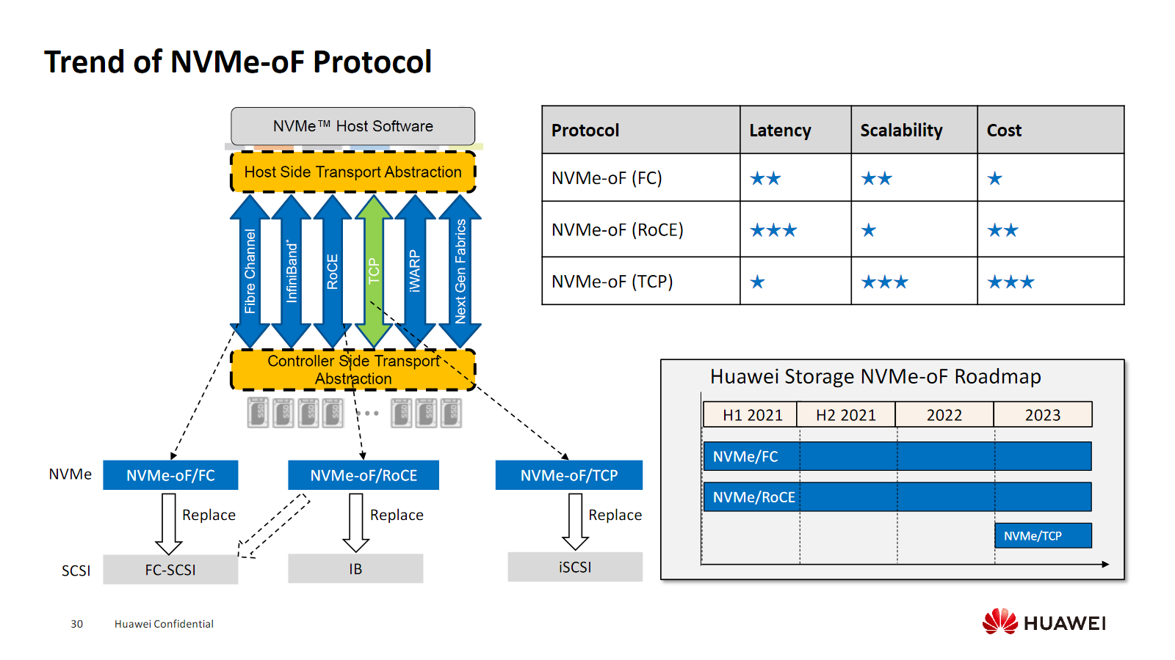
Notes:
Слайд: Trend of NVMe-of Protocol
«Этот слайд демонстрирует тренды и дорожную карту развития протокола NVMe over Fabrics.
Слева мы видим абстракцию транспортного уровня на стороне хоста (Host Side Transport Abstraction). Это означает, что ПО хоста может использовать единый интерфейс NVMe поверх разных транспортов:
InfiniBand и RoCE обеспечивают наименьшую задержку (отмечены тремя звездами).
TCP — это решение, которое жертвует минимальной задержкой ради максимальной универсальности и простоты развертывания в любых IP-сетях. Его задержка выше (две звезды), но и стоимость внедрения самая низкая.
Справа показана эволюция на стороне контроллера хранения (Controller Side). Ключевой тренд — замена (Replace) старых протоколов на NVMe-oF:
NVMe-of/FC приходит на смену FC-SCSI.
NVMe-of/RoCE заменяет IB в многих сценариях.
NVMe-of/TCP является эволюционной заменой для iSCSI.
Внизу приведена дорожная карта Huawei (Huawei Storage NVMe-of Roadmap), показывающая поэтапное внедрение поддержки разных транспортов для NVMe-oF в их системах хранения».
Вывод: Общий тренд очевиден: NVMe-oF становится новым стандартом для высокопроизводительного доступа к данным, предлагая различные варианты транспорта (FC, RoCE, TCP) для баланса между задержкой, стоимостью и простотой внедрения, и вытесняя устаревающие протоколы на основе SCSI.

Slide 33
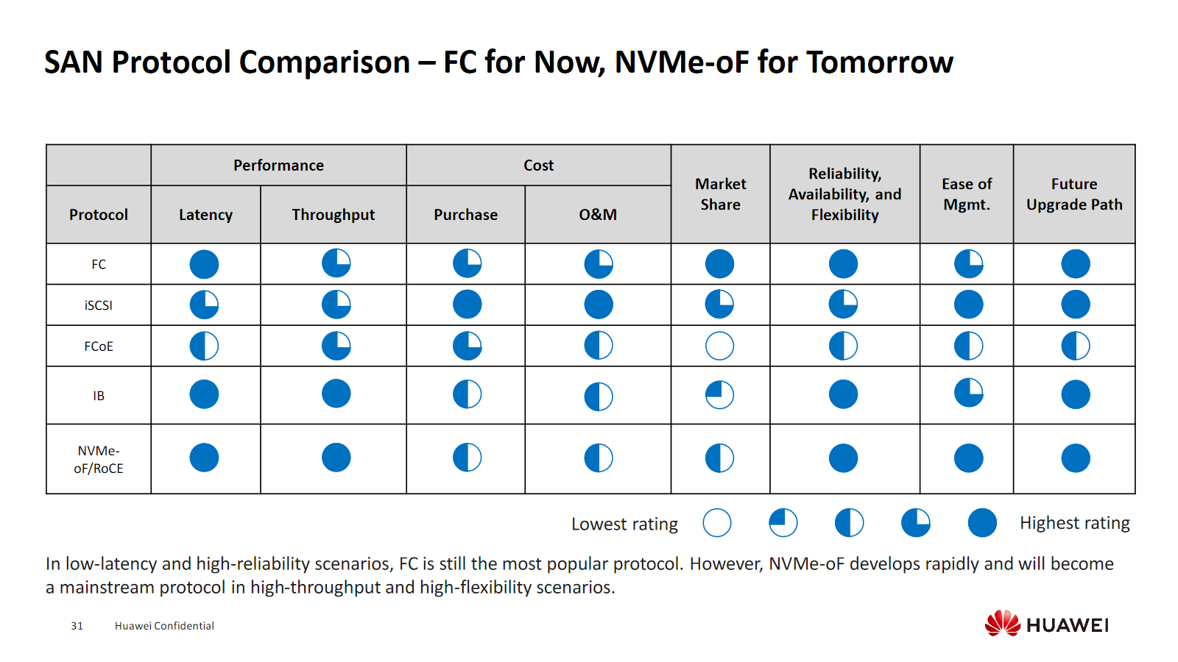

Slide 34
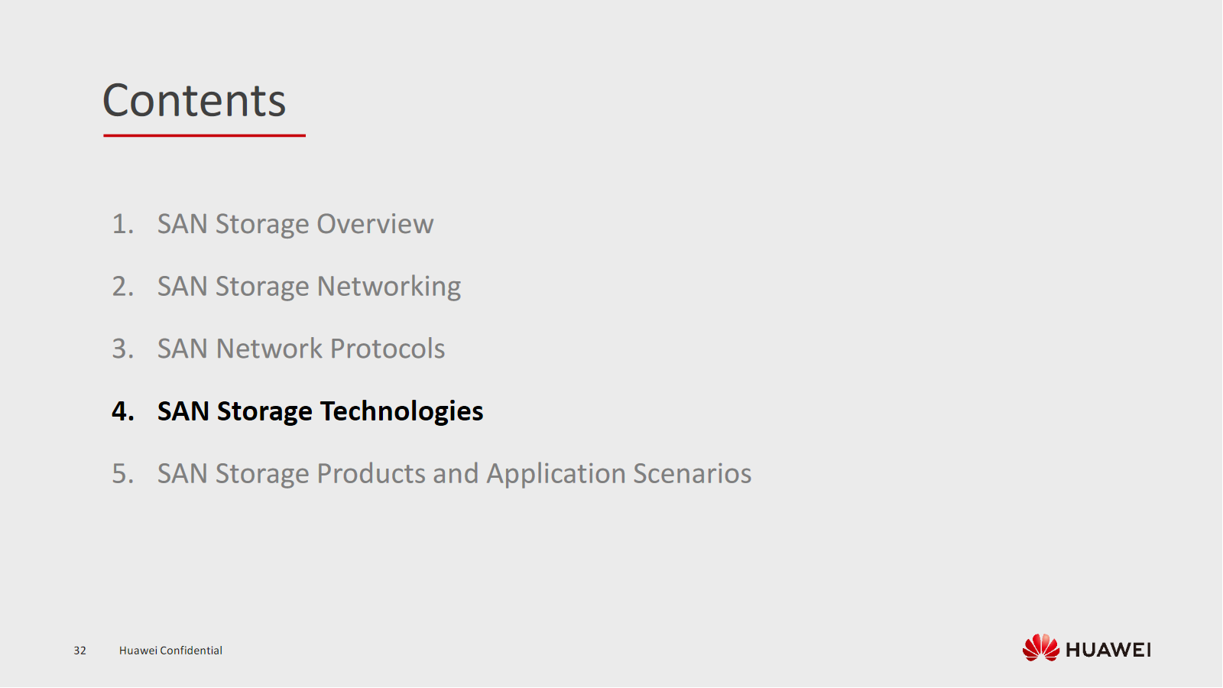
Notes:
4. Технологии хранения данных SAN

Slide 35
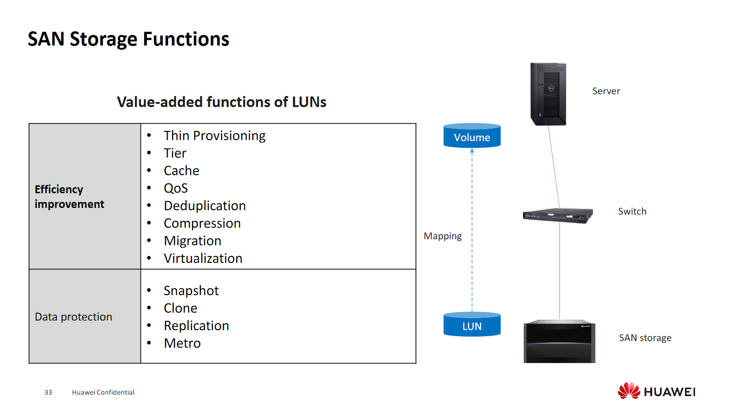
Notes:
SAN Storage Functions
«Современные SAN-массивы предлагают широкий спектр дополнительных функций, которые добавляют ценность базовым логическим томам (LUN). Их можно условно разделить на две большие группы:
Функции повышения эффективности: Это технологии, которые позволяют лучше использовать ресурсы хранилища. Сюда входят: Thin Provisioning, многоуровневое хранение (Tier), кэширование, управление качеством обслуживания (QoS), дедупликация, сжатие, миграция и виртуализация.
Функции защиты данных: Это технологии, обеспечивающие доступность и сохранность данных. К ним относятся: снапшоты (снимки), клонирование, репликация и метрокластер (Metro)».
Вывод: Именно эти "умные" функции отличают корпоративное хранилище от простого JBOD, обеспечивая эффективность, управляемость и, что самое главное, бесперебойную работу бизнес-сервисов.

Slide 36
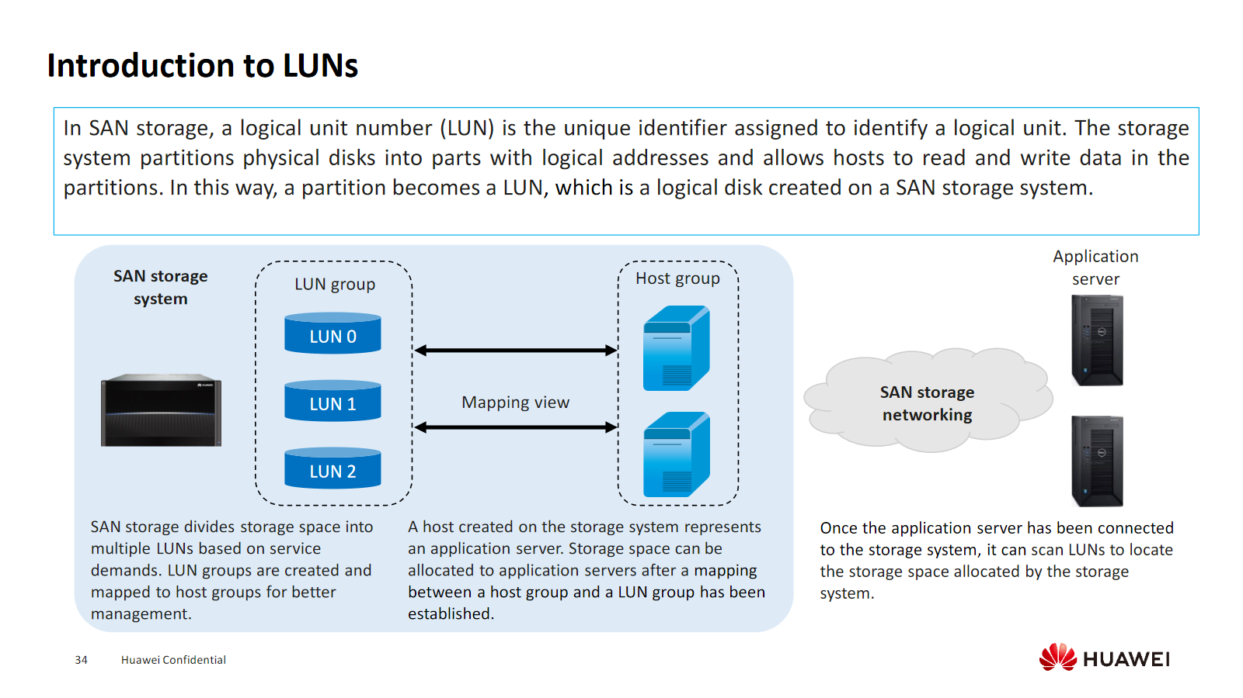
Notes:
Слайд: Introduction to LUNs
«Логический номер устройства, или LUN, — это фундаментальное понятие в SAN. Это уникальный идентификатор, который назначается логическому блочному устройству, созданному на системе хранения. Физические диски массива разбиваются на разделы с логическими адресами — эти разделы и становятся LUN’ами. Для сервера LUN выглядит как обычный локальный диск.
Процесс предоставления места серверу включает несколько шагов:
Хранилище создает LUN’ы и объединяет их в LUN Group.
На стороне хранилища серверы представлены как Hosts, которые объединяются в Host Group.
Между LUN Group и Host Group создается Mapping View.
После этого сервер может просканировать шину и "увидеть" выделенные ему LUN’ы как диски».
Вывод: LUN — это основная единица дискового пространства в SAN, которая позволяет гибко и централизованно распределять ресурсы хранения между множеством серверов.
Введение в LUN
В системе хранения SAN логический номер устройства (LUN) — это уникальный идентификатор, назначаемый для идентификации логического устройства. Система хранения разделяет физические диски на части с логическими адресами и позволяет хостам считывать и записывать данные в разделы. Таким образом, раздел становится LUN, который представляет собой логический диск, созданный в системе хранения SAN.
Хранилище SAN делит пространство хранения на несколько LUN на основе требований к обслуживанию. Группы LUN создаются и сопоставляются с группами хостов для лучшего
Управления.
Хост, созданный в системе хранения, представляет собой сервер приложений. Пространство хранения может быть выделено серверам приложений после того, как будет установлено
Сопоставление между группой хостов и группой LUN.
После подключения сервера приложений к системе хранения данных он может сканировать LUN, чтобы найти пространство хранения, выделенное системой хранения данных.

Slide 37
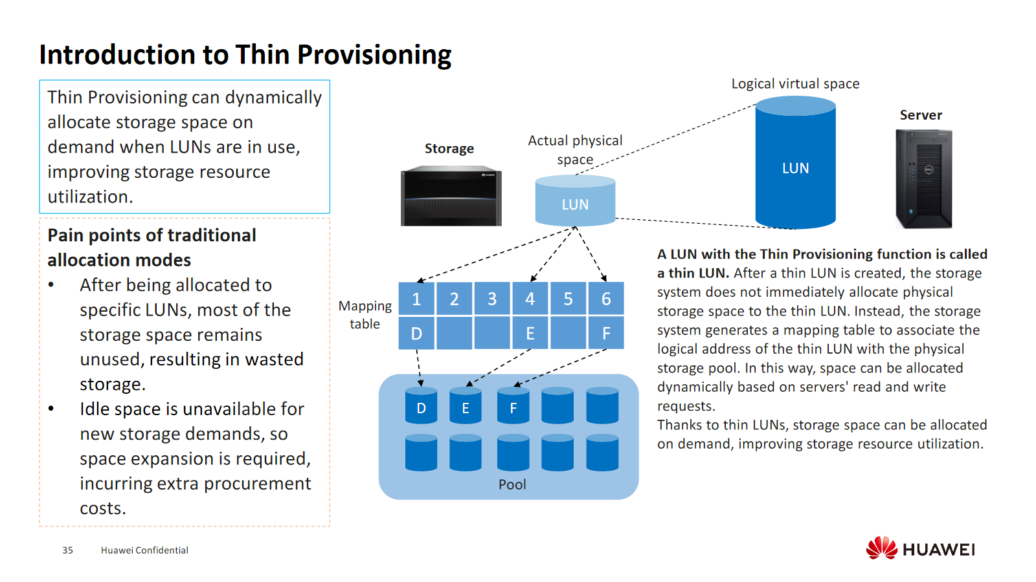
Notes:
Слайд: Introduction to Thin Provisioning
Thin Provisioning (Тонкое предоставление) — это технология, которая динамически выделяет физическое пространство LUN’у только в момент фактической записи данных, а не в момент его создания.
Рассмотрим проблемы традиционного ("толстого") выделения:
Большая часть выделенного пространства часто простаивает, что ведет к его бесполезному резервированию и перерасходу бюджета.
Если место закончилось, требуется дорогостоящее и часто сложное расширение массива.
Как работает Thin Provisioning:
Система создает LUN большого логического размера, но физически резервирует под него лишь небольшой пул.
При поступлении записи от сервера, пространство выделяется блоками "по требованию" из общего пула.
Для отслеживания используется таблица映射 (mapping table), которая связывает логические адреса LUN с физическими блоками в пуле.
Вывод: Thin Provisioning кардинально повышает утилизацию ресурсов хранения, позволяя "переназначать" свободное пространство между разными задачами и откладывая дорогостоящие закупки новых дисков.
Introduction to Thin Provisioning
ТР может динамически выделять пространство для хранения по требованию, когда LUN используются, улучшая использование ресурсов хранения.
Болевые точки традиционных режимов распределения
• После выделения определенным LUN большая часть пространства хранения остается неиспользованной, что приводит к бесполезной трате ресурсов хранения.
• Свободное пространство недоступно для новых запросов на хранению, поэтому требуется расширение пространства, что влечет за собой дополнительные расходы на закупку.
LUN с функцией Thin Provisioning называется тонким LUN. После создания тонкого LUN система хранения не сразу выделяет физическое пространство хранения для тонкого LUN. Вместо этого система хранения генерирует таблицу сопоставления, чтобы связать логический адрес тонкого LUN с физическим пулом хранения. Таким образом, пространство может быть
выделено динамически на основе запросов серверов на чтение и запись.
Благодаря тонким LUN, пространство хранения может быть выделено по запросу, что улучшает использование ресурсов хранения.

Slide 38
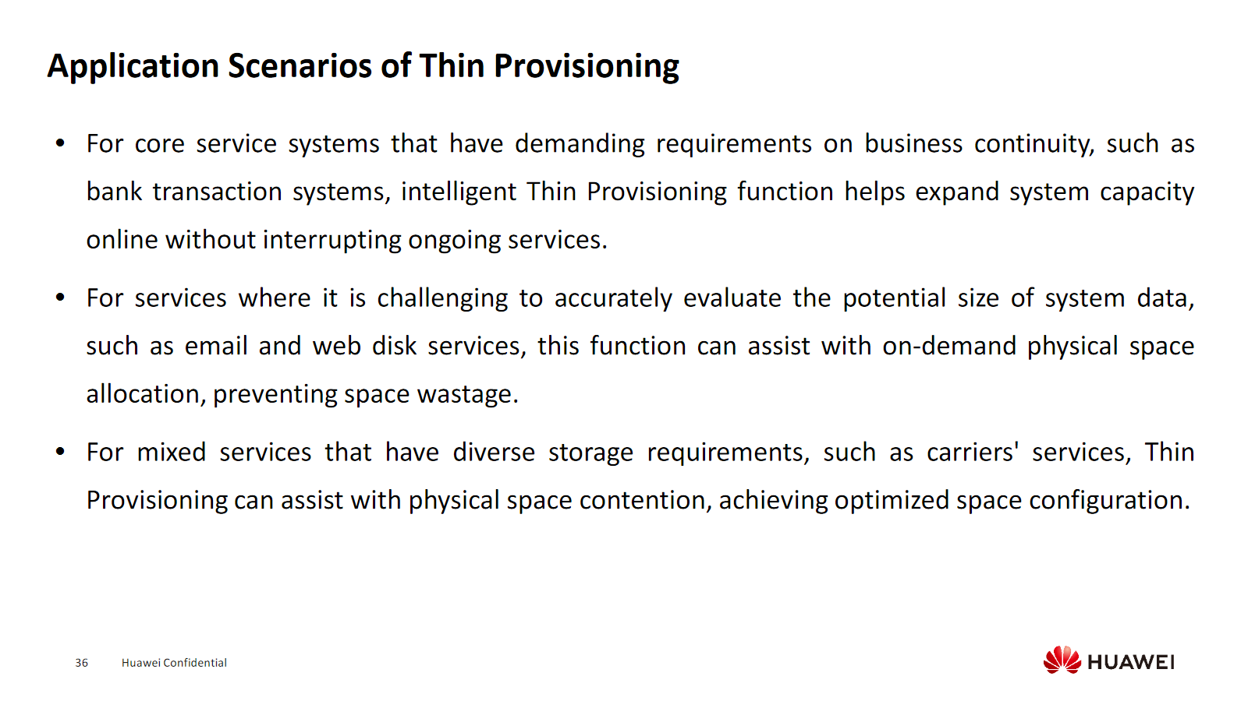
Notes:
Сценарии применения тонкого выделения ресурсов
⚫ Для основных сервисных систем, предъявляющих высокие требования к непрерывности бизнеса, таких как системы банковских транзакций, интеллектуальная функция тонкого выделения ресурсов помогает расширить емкость системы в режиме онлайн, не прерывая текущие сервисы.
Слайд: Application Scenarios of Thin Provisioning
«Thin Provisioning находит применение в нескольких ключевых сценариях:
Критические системы с высокими требованиями к непрерывности работы (например, банковские транзакционные системы). Технология позволяет онлайн расширять емкость без прерывания сервиса.
Сервисы, где сложно предсказать объем данных (электронная почта, веб-диски). Позволяет выделять физическое пространство строго по мере необходимости, избегая его простоя.
Смешанные рабочие нагрузки с разнообразными требованиями к хранилищу (например, у операторов связи). Позволяет эффективно перераспределять общий пул пространства между разными сервисами».
Вывод: Thin Provisioning — это не просто экономия средств, но и важный инструмент для построения гибких, адаптивных и отказоустойчивых ИТ-инфраструктур.
⚫ Для сервисов, где сложно точно оценить потенциальный размер системных данных, таких как сервисы электронной почты и веб-дисков, эта функция может помочь с распределением физического пространства по требованию, предотвращая его неэффективное использование.
⚫ Для смешанных сервисов, предъявляющих различные требования к хранению, таких как сервисы операторов, тонкое выделение ресурсов может помочь с конкуренцией за физическое пространство, достигая оптимизированной конфигурации пространства.

Slide 39
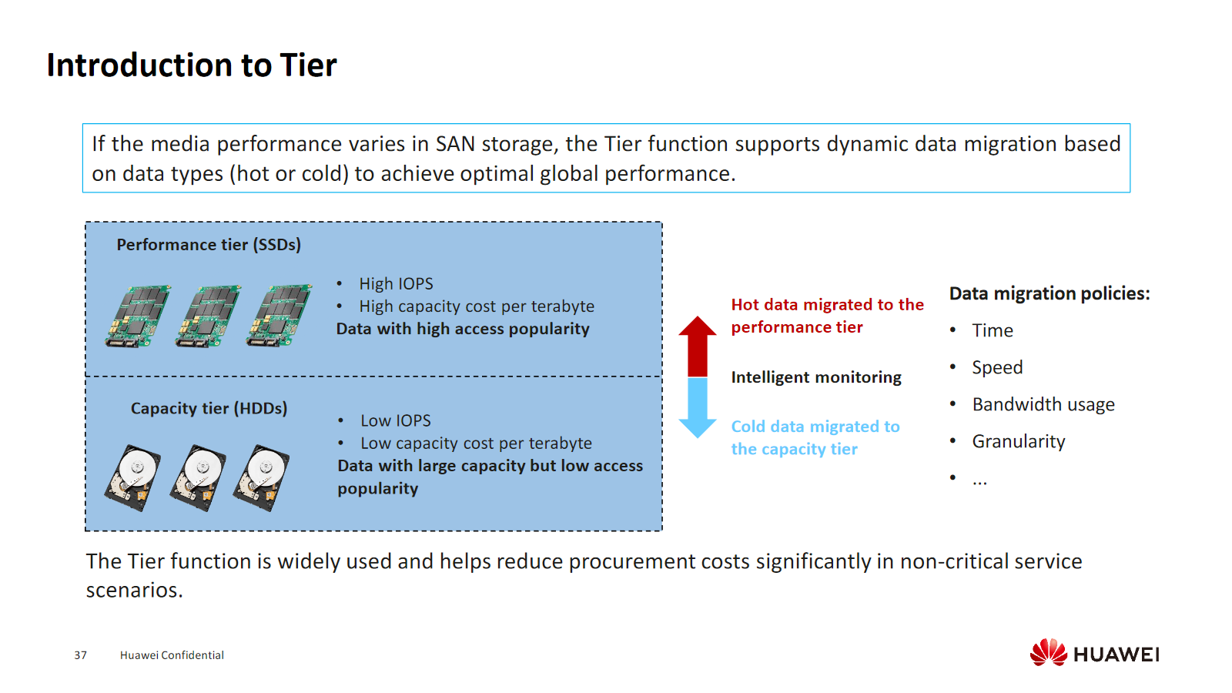
Notes:
Слайд: Introduction to Tier
«Многоуровневое хранение, или Tier — это технология, которая автоматически перемещает данные между разными типами носителей в зависимости от их "температуры" — то есть, частоты обращения.
Современные SAN-массивы используют гибрид из различных носителей:
Производительный уровень (Performance Tier): основан на SSD. Обеспечивает высокие IOPS, но имеет высокую стоимость за терабайт. Предназначен для "горячих" данных с высокой частотой access.
Емкостной уровень (Capacity Tier): основан на HDD. Обеспечивает низкие IOPS, но имеет низкую стоимость за терабайт. Предназначен для "холодных" данных большого объема, к которым редко обращаются.
Работает это следующим образом:
Система постоянно интеллектуально мониторит активность данных.
"Горячие" блоки данных автоматически мигрируют на уровень SSD.
"Остывшие" данные перемещаются на уровень HDD.
Миграция управляется политиками, которые могут учитывать время, скорость доступа, загрузку канала и другие параметры».
Вывод: Технология Tiering позволяет создать сбалансированную систему хранения, которая автоматически сочетает высокую производительность SSD и низкую стоимость HDD, значительно снижая общую стоимость владения (TCO) без ущерба для производительности критически важных данных.
Введение в Tier
Если производительность носителя в хранилище SAN варьируется, функция Tier поддерживает динамическую миграцию данных на основе типов данных (горячие или холодные) для достижения оптимальной глобальной производительности.
Функция Tier широко используется и помогает значительно сократить затраты на закупки в сценариях некритических услуг.

Slide 40
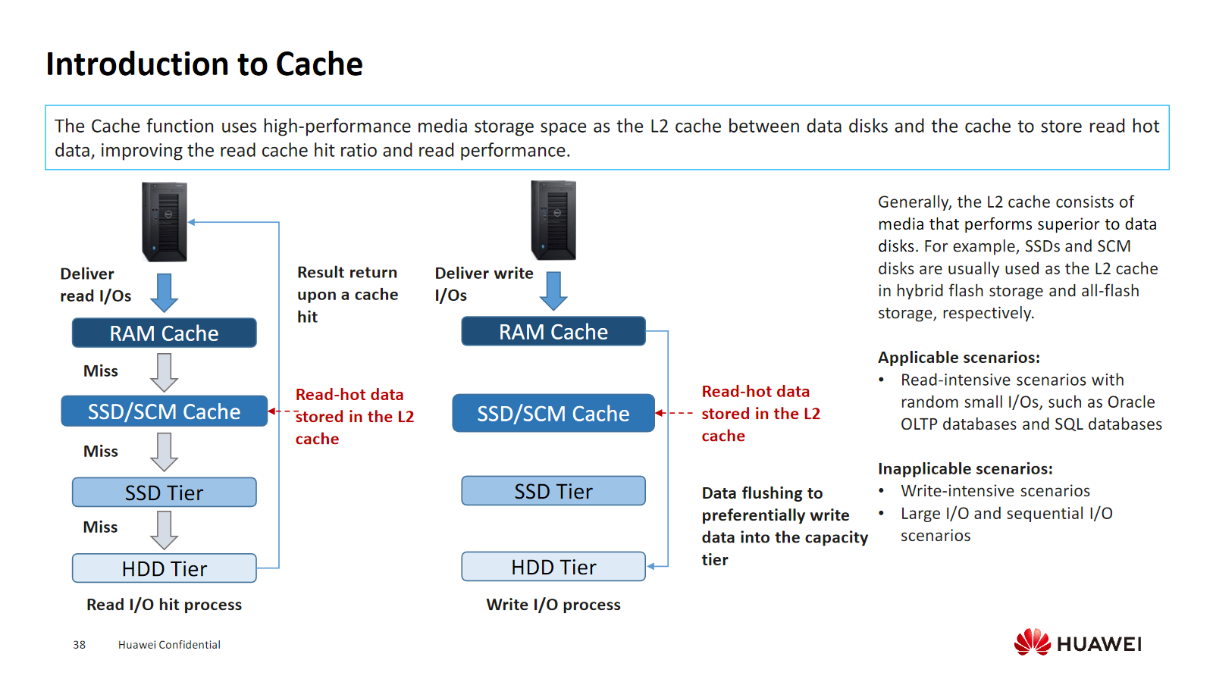
Notes:
Слайд: Introduction to Cache
«Кэш — это высокоскоростная буферная память, используемая для временного хранения данных и ускорения операций чтения и записи.
Рассмотрим иерархию кэшей в современном массиве:
Кэш оперативной памяти (RAM Cache): Самый быстрый уровень (L1). Используется для буферизации операций записи и кэширования самых "горячих" данных для чтения.
Кэш на SSD/SCM (L2 Cache): Второй уровень. Используется для хранения "читаемых" горячих данных. Обеспечивает большой объем кэша с высокой скоростью.
Уровни хранения (SSD Tier, HDD Tier): Основное постоянное хранилище.
Сценарии чтения: Запрос сначала проверяется в RAM Cache, затем в L2 Cache, и только в случае промаха обращается к основным дискам. Сценарии записи: Данные обычно сначала помещаются в быстрый RAM Cache, и затем асинхронно сбрасываются (flush) на более медленные уровни хранения.
Применимость:
Идеально подходит для: сценариев с интенсивным случайным чтением малых блоков (OLTP базы данных).
Менее эффективно для: сценариев с интенсивной записью, а также для последовательных операций с большими блоками данных».
Вывод: Эффективная многоуровневая кэш-архитектура — один из ключевых факторов, определяющих высокую и предсказуемую производительность SAN-массива под разнообразной нагрузкой.
Введение в кэш
Функция кэширования использует высокопроизводительное пространство для хранения носителей в качестве кэша L2 между дисками данных и кэшем для хранения горячих считанных данных, улучшая коэффициент попадания в кэш чтения и производительность чтения.
Обычно кэш L2 состоит из носителей, которые работают лучше, чем диски данных. Например, SSD и SCM диски обычно используются в качестве кэша L2 в гибридном флэш-хранилище и полностью флэш-хранилище соответственно.
Применимые сценарии:
• Сценарии с интенсивным чтением и случайными небольшими операциями ввода-вывода, такими как базы данных Oracle OLTP и SQL
Неприменимые сценарии:
• Сценарии с интенсивной записью
• Сценарии с большим объемом ввода-вывода и последовательным вводом-выводом

Slide 41
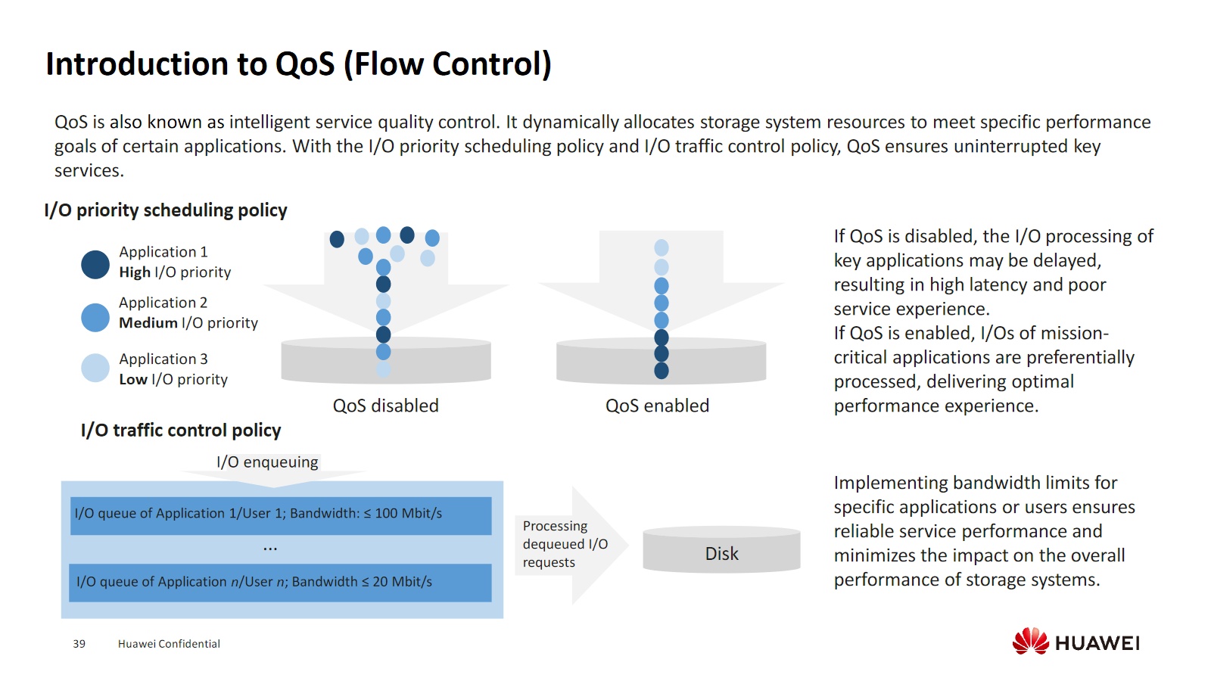
Notes:
Слайд: Introduction to QoS (Flow Control)
«QoS, или контроль качества обслуживания — это функция, которая гарантирует производительность критически важных приложений в многопользовательской среде. Она динамически распределяет ресурсы системы хранения, предотвращая ситуацию, когда одна "шумная" рабочая нагрузка monopolizes все ресурсы и "душит" остальные.
QoS реализуется через две основные политики:
Политика приоритизации ввода-вывода (I/O Priority Scheduling):
Приложениям или рабочим нагрузкам назначаются приоритеты — Высокий, Средний, Низкий.
Система обрабатывает I/O-запросы в первую очередь от приложений с высоким приоритетом.
Политика контроля потока (I/O Traffic Control):
Для отдельных приложений, пользователей или LUN'ов устанавливаются лимиты производительности.
Например: Пропускная способность (bandwidth) ≤ 100 МБ/с, или IOPS ≤ 5000.
Это предотвращает чрезмерное потребление ресурсов даже неприоритетными задачами.
На схеме справа наглядно показано, как при включенном QoS I/O-запросы ставятся в отдельные очереди для каждого приложения и обрабатываются согласно заданным правилам, в то время как при выключенном QoS все запросы попадают в общую очередь, создавая "хаос"».
Вывод: QoS является критически важным инструментом для соблюдения SLA, обеспечения предсказуемой производительности ключевых бизнес-сервисов и эффективного совместного использования ресурсов хранилища в мультитенантных средах, таких как виртуализация или облачные платформы.
Введение в QoS (управление потоком)
QoS также известно как интеллектуальное управление качеством обслуживания. Оно динамически распределяет ресурсы системы хранения для достижения конкретных целей производительности определенных приложений. С политикой планирования приоритетов ввода-вывода и политикой управления трафиком ввода-вывода QoS обеспечивает бесперебойные ключевые услуги.
Если QoS отключен, обработка ввода-вывода ключевых приложений может задерживаться, что приводит к высокой задержке и плохому обслуживанию.
Если QoS включен, ввод-вывод критически важных приложений обрабатывается в первую очередь, обеспечивая оптимальную производительность.
Реализация ограничений пропускной способности для определенных приложений или пользователей обеспечивает надежную производительность услуг и минимизирует влияние на общую производительность систем хранения данных.

Slide 42
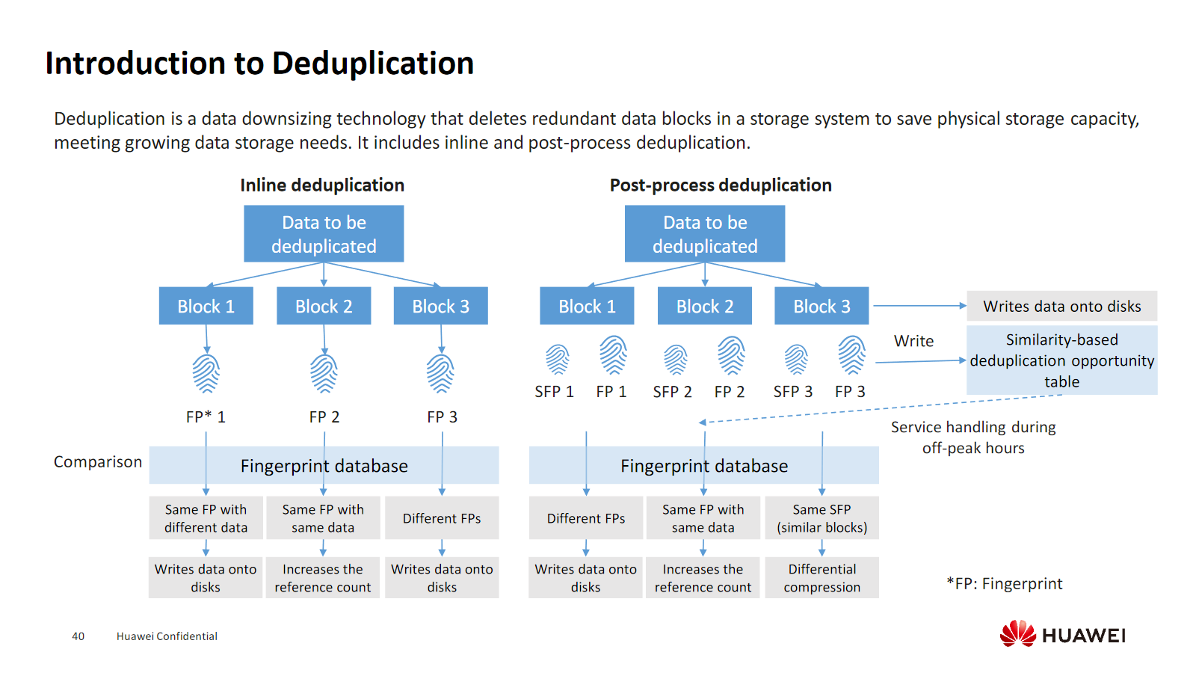
Notes:
Слайд: Introduction to Deduplication
«Дедупликация — это технология сжатия данных, которая устраняет избыточность на уровне блоков. Вместо хранения множества копий одинаковых блоков данных, система сохраняет только одну уникальную копию, а на все повторяющиеся блоки ставит ссылку. Это позволяет значительно экономить физическую емкость.
Существует два основных метода дедупликации:
Инлайн (Inline) дедупликация:
Процесс устранения дубликатов происходит в реальном времени, до записи данных на диск.
Каждый новый блок данных проверяется по базе отпечатков (Fingerprint Database). Если отпечаток уникален — блок записывается. Если дубликат найден — лишь увеличивается счетчик ссылок.
Пост-обработка (Post-Process) дедупликация:
Данные сначала записываются на диск в исходном виде.
Процесс дедупликации запускается позже, по расписанию, в период низкой нагрузки.
Дедупликация требует высокой производительности для вычисления и проверки "отпечатков" блоков, поэтому historically была доступна в первую очередь для всефлешевых массивов».
Вывод: Дедупликация — это мощный инструмент для радикального повышения эффективной емкости систем хранения, особенно в средах с высокой степенью дублирования данных, таких как виртуальная инфраструктура (VDI/VSI) и системы резервного копирования.
Введение в дедупликацию
Дедупликация — это технология уменьшения размера данных, которая удаляет избыточные блоки данных в системе хранения для экономии физической емкости хранилища,
отвечая растущим потребностям в хранении данных. Она включает встроенную и постобработку дедупликации.

Slide 43
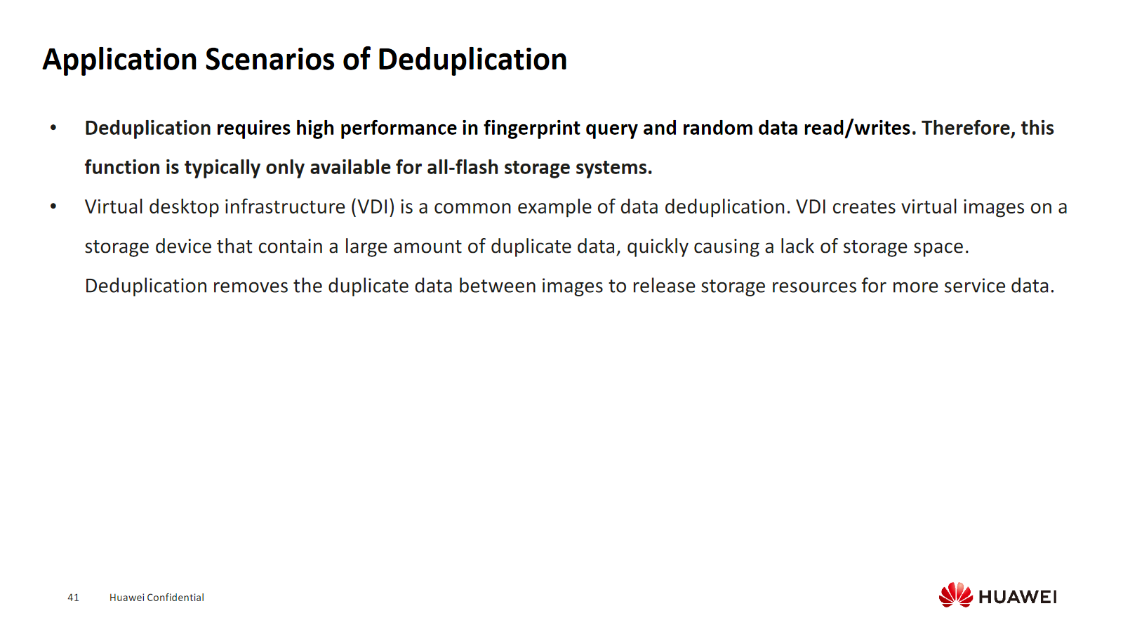
Notes:
Сценарии применения дедупликации
• Дедупликация требует высокой производительности при запросе отпечатков пальцев и случайном чтении/записи данных. Поэтому эта
функция обычно доступна только для систем хранения all-flash.
• Инфраструктура виртуальных рабочих столов (VDI) является распространенным примером дедупликации данных. VDI создает виртуальные образы на
устройстве хранения, которые содержат большой объем дублирующихся данных, что быстро приводит к нехватке места для хранения.
Дедупликация удаляет дублирующиеся данные между образами, чтобы освободить ресурсы хранения для большего количества служебных данных.

Slide 44
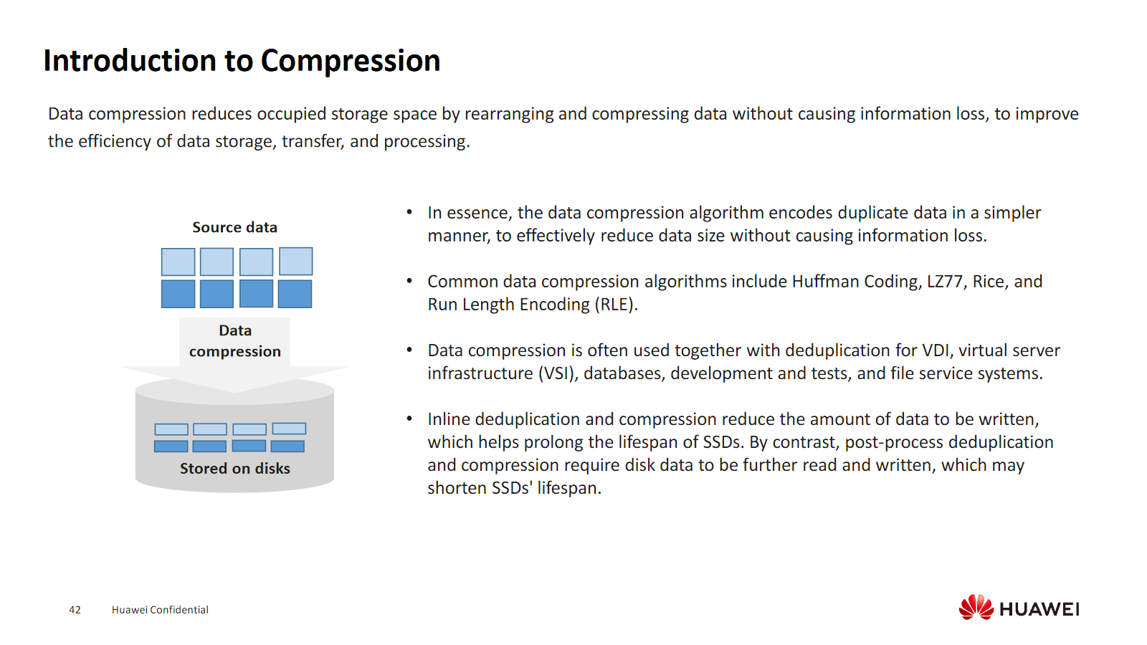
Notes:
Слайд: Introduction to Compression
«Сжатие данных (Compression) — это технология, которая уменьшает физический объем данных путем их перекодирования без потери информации. В отличие от дедупликации, которая убирает повторяющиеся блоки, сжатие работает внутри отдельного блока данных, находя и устраняя избыточность на уровне шаблонов и кодов.
Как это работает:
Исходные данные обрабатываются алгоритмом сжатия (например, Huffman Coding, LZ77), который находит повторяющиеся последовательности и заменяет их более короткими ссылками.
Полученный уменьшенный блок затем записывается на диск.
Ключевые моменты:
Сжатие часто используется совместно с дедупликацией для максимального эффекта экономии пространства.
Типичные сценарии: VDI, виртуальные серверы (VSI), базы данных, файловые сервисы.
Важный нюанс для SSD: Инлайн-сжатие (как и инлайн-дедупликация) уменьшает объем данных, записываемых на флеш-память, что продлевает срок ее службы. В то время как сжатие в процессе пост-обработки, наоборот, требует дополнительных операций чтения-записи, потенциально сокращая ресурс SSD».
Вывод: Сжатие — это второй, после дедупликации, краеугольный камень эффективного использования дискового пространства, позволяющий хранить значительно больший объем полезной информации на том же физическом массиве.
Введение в сжатие
Сжатие данных уменьшает занимаемое пространство для хранения за счет переупорядочивания и сжатия данных без потери информации, что позволяет повысить эффективность хранения, передачи и обработки данных.
• По сути, алгоритм сжатия данных кодирует дублирующиеся данные более простым способом, чтобы эффективно уменьшить размер данных без потери информации.
• Распространенные алгоритмы сжатия данных включают кодирование Хаффмана, LZ77, Райса и кодирование длины серии (RLE).
• Сжатие данных часто используется вместе с дедупликацией для VDI, инфраструктуры виртуальных серверов (VSI), баз данных, разработки и тестирования, а также систем файловых служб.
• Встроенная дедупликация и сжатие уменьшают объем записываемых данных, что помогает продлить срок службы SSD. Напротив, постпроцессная дедупликация и сжатие требуют дальнейшего чтения и записи данных на диске, что может сократить срок службы SSD.

Slide 45
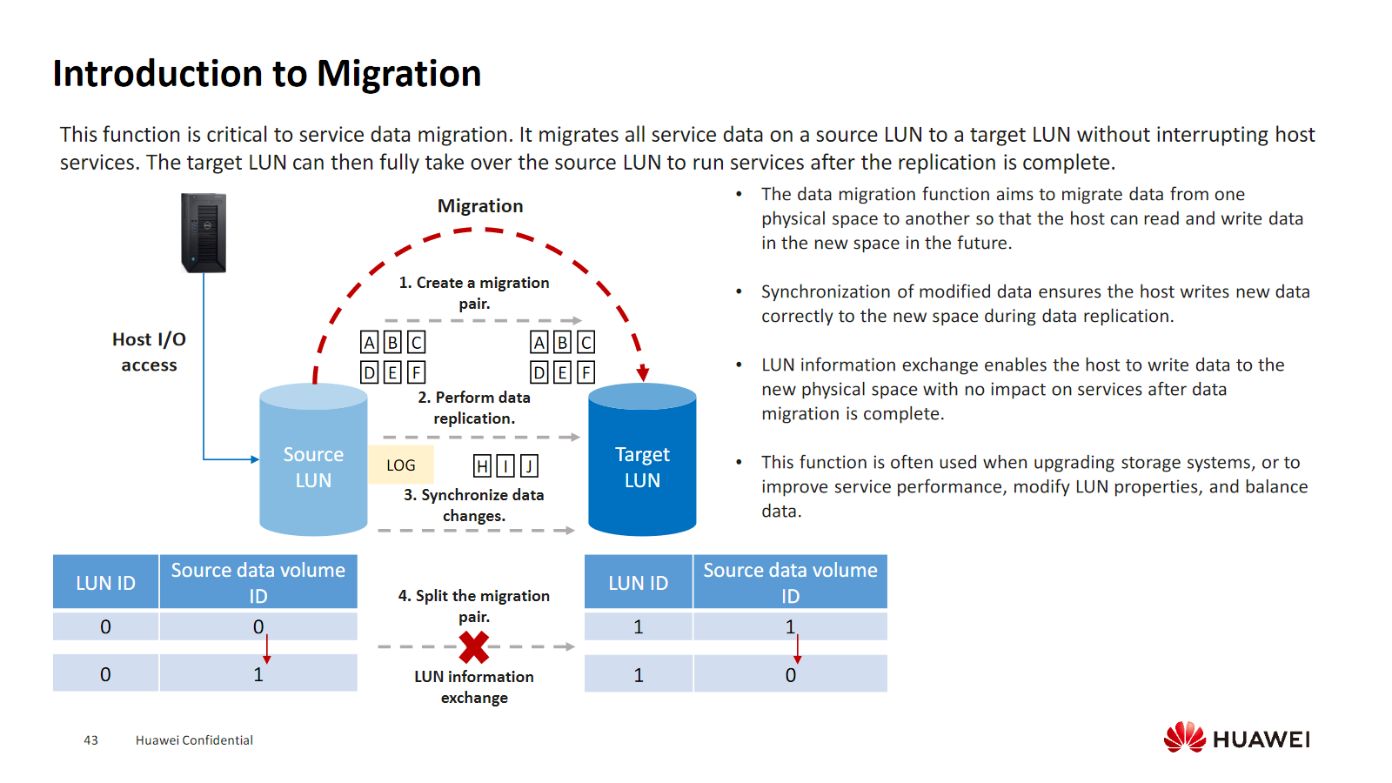
Notes:
Слайд: Introduction to Migration
«Миграция (Migration) — это функция, которая позволяет перенести все данные с исходного LUN на целевой LUN без прерывания работы приложений. После завершения переноса целевой LUN полностью принимает на себя работу исходного.
Процесс миграции:
Создание пары миграции: Исходный и целевой LUN связываются в пару.
Начальное копирование: Система начинает фоновое копирование всех данных.
Синхронизация изменений: Пока идет копирование, все новые записи (I/O) на исходный LUN фиксируются в журнале и также переносятся на целевой LUN.
Разделение пары (Split): После полной синхронизации пара разрывается. Происходит обмен идентификаторами, и хост начинает "видеть" целевой LUN вместо исходного. Весь процесс для приложения происходит незаметно.
Эта функция критически важна для:
Апгрейда старых массивов на новые.
Балансировки нагрузки между разными системами хранения.
Перемещения данных между разными типами дисков (например, с HDD на SSD)».
Вывод: Миграция в реальном времени — это мощный инструмент для жизненного цикла ИТ-инфраструктуры, позволяющий проводить модернизацию и перераспределение ресурсов хранения прозрачно для бизнес-сервисов, 24/7.
Введение в миграцию
Эта функция имеет решающее значение для миграции данных сервисов. Она переносит все данные сервисов на исходном LUN на целевой LUN без прерывания работы хост-сервисов. Затем целевой LUN может полностью взять на себя управление исходным LUN для запуска сервисов после завершения репликации.
• Функция миграции данных направлена на миграцию данных из одного физического пространства в другое, чтобы хост мог читать и записывать данные в новом пространстве в будущем.
• Синхронизация измененных данных гарантирует, что хост правильно записывает новые данные в новое пространство во время репликации данных.
• Обмен информацией LUN позволяет хосту записывать данные в новое физическое пространство без влияния на услуги после завершения миграции данных.
• Эта функция часто используется при обновлении систем хранения или для улучшения производительности обслуживания, изменения свойств LUN и балансировки
данных.

Slide 46
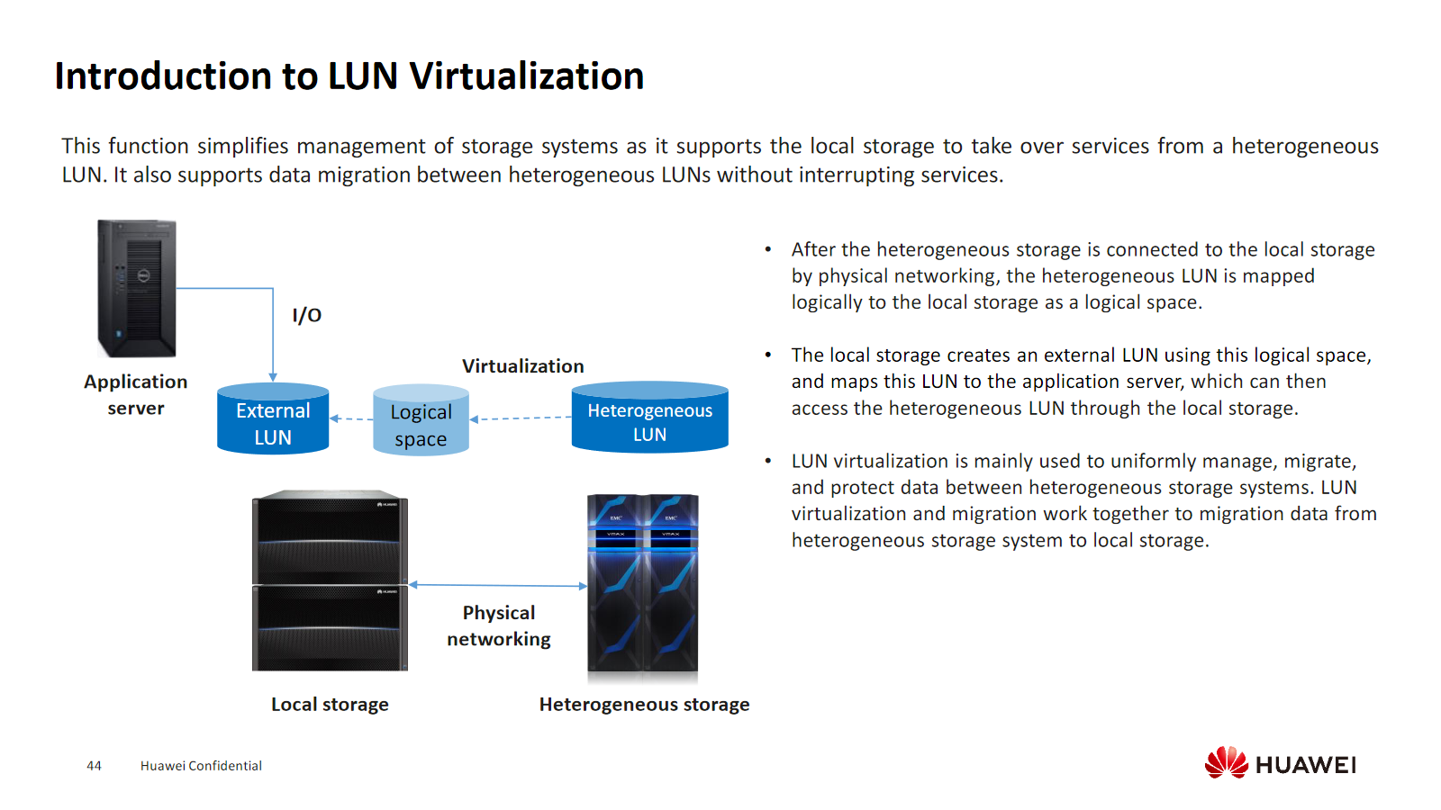
Notes:
Слайд: Introduction to LUN Virtualization
«Виртуализация LUN — это технология, которая позволяет одной системе хранения («локальной») взять под управление дисковое пространство, физически расположенное на другой, гетерогенной системе хранения (heterogeneous storage). Проще говоря, ваше основное хранилище начинает "видеть" внешние диски как свои собственные.
Как это работает:
Физическое подключение: Гетерогенное хранилище подключается к локальному через SAN.
Логическое отображение: Локальное хранилище "видит" LUN с внешнего массива и создает на его основе свой собственный виртуальный LUN (external LUN).
Предоставление доступа: Этот виртуальный LUN мапится на application server. Для сервера это выглядит как обычный диск от локального хранилища, и он даже не подозревает, что данные физически лежат на другом массиве.
Главные сценарии применения:
Консолидированное управление: Позволяет управлять дисками от разных вендоров из единого интерфейса локального хранилища.
Поэтапная миграция данных: В паре с функцией миграции позволяет прозрачно перенести данные со старых массивов на новое локальное хранилище без простоев».
Вывод: Виртуализация LUN — это стратегическая технология для консолидации управления гетерогенной средой хранения и проведения безболезненных миграций данных между массивами разных производителей, значительно снижая риски и сложность таких проектов.
Введение в виртуализацию LUN
Эта функция упрощает управление системами хранения, поскольку она поддерживает локальное хранилище для приема услуг из гетерогенного LUN. Она также поддерживает миграцию данных между гетерогенными LUN без прерывания услуг.
• После подключения гетерогенного хранилища к локальному хранилищу посредством физической сети гетерогенный LUN логически сопоставляется с локальным хранилищем как логическое пространство.
• Локальное хранилище создает внешний LUN, используя это логическое пространство, и сопоставляет этот LUN с сервером приложений, который затем может получить доступ к гетерогенному LUN через локальное хранилище.
• Виртуализация LUN в основном используется для единообразного управления, миграции и защиты данных между гетерогенными системами хранения. Виртуализация и миграция LUN работают вместе для миграции данных из гетерогенной системы хранения в локальное хранилище.

Slide 47
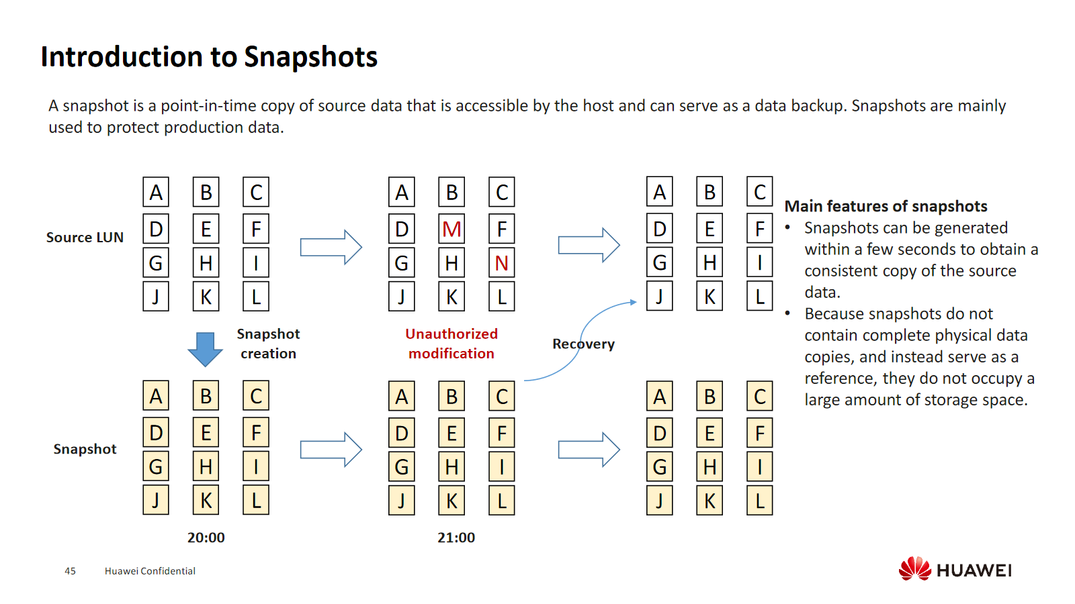
Notes:
Слайд: Introduction to Snapshots
«Снапшот (моментальный снимок) — это точная копия данных LUN на определенный момент времени. Ключевая особенность: снапшот создается за секунды, независимо от объема данных, и для своего хранения требует значительно меньше места, чем полная копия.
Как используются снапшоты:
Быстрое восстановление данных: Если пользователь случайно удалил файл или данные были повреждены вредоносным ПО, их можно мгновенно вернуть в состояние на момент создания снапшота.
Проверка обновлений: Перед обновлением ПО можно создать снапшот, и в случае неудачи — откатиться.
Тестирование: Снапшоты можно "клонировать" и использовать копии данных для тестовых сред, не затрагивая production.
На схеме показан принцип работы: после создания снапшота исходные данные замораживаются. При последующих записях система либо сначала копирует старые данные в область снапшота (технология Copy-on-Write), либо сразу записывает новые данные в другое место (технология Redirect-on-Write), сохраняя тем самым неизменными данные на момент снимка».
Вывод: Снапшоты — это самый быстрый, эффективный и популярный механизм для защиты данных от логических ошибок, сбоев ПО и действий пользователей, являясь основой современной стратегии резервного копирования и восстановления.
Введение в моментальные снимки
Моментальный снимок — это моментальная копия исходных данных, доступная хосту, которая может служить резервной копией данных. Моментальные снимки в основном используются для защиты производственных данных.
Основные характеристики снимков
• Снимки можно создавать в течение нескольких секунд, чтобы получить согласованную копию исходных данных.
• Поскольку снимки не содержат полных физических копий данных, а служат в качестве справочника, они не занимают большого объема памяти.

Slide 48
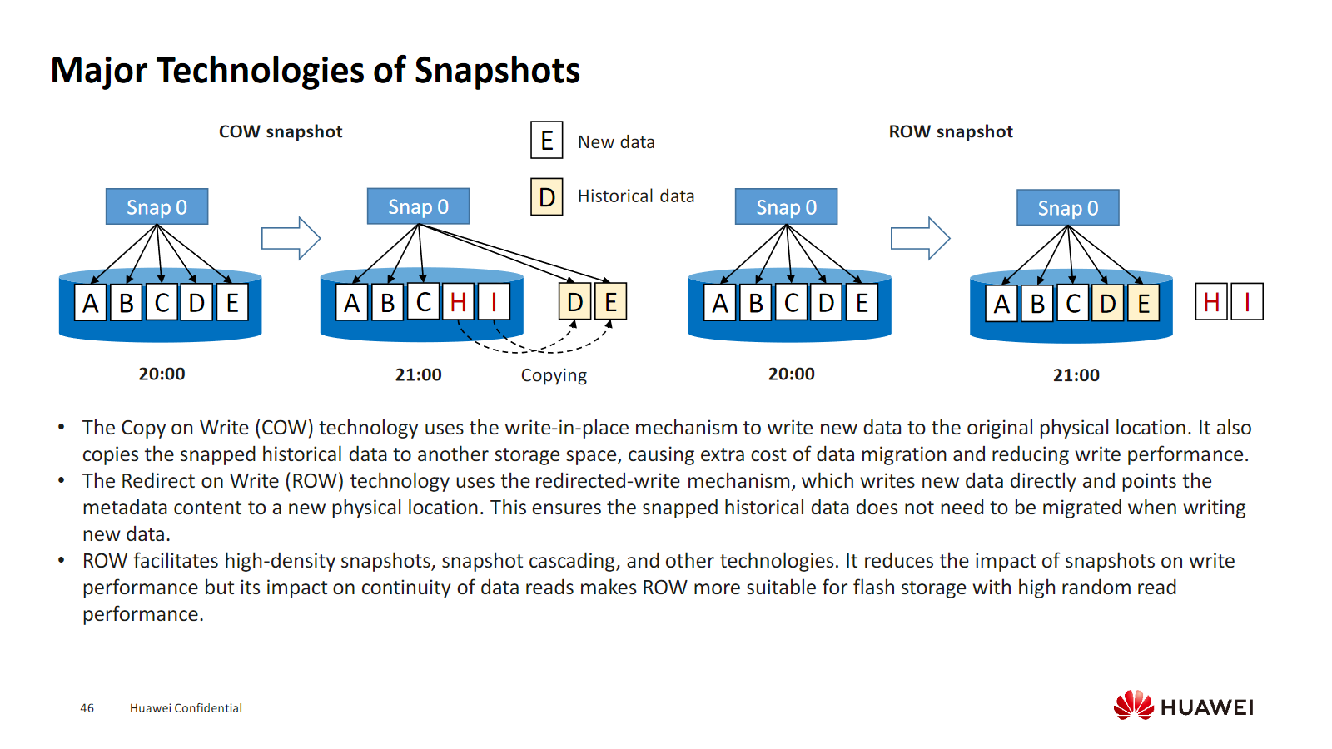
Notes:
Слайд: Major Technologies of Snapshots
«Существуют две основные технологии реализации моментальных снимков:
1. Copy on Write (COW) — Копирование при записи
Принцип работы: Когда данные на исходном LUN изменяются после создания снапшота, система сначала копирует оригинальный блок данных в специальное пространство снапшота, и только потом записывает новые данные на их место.
Плюс: Обеспечивает высокую производительность операций чтения, так как данные всегда находятся на своем исходном месте.
Минус: Каждая операция записи после создания снапшота приводит к двум операциям ввода-вывода (чтение старого блока + запись нового), что снижает производительность записи.
2. Redirect on Write (ROW) — Перенаправление при записи
Принцип работы: Все новые и измененные данные после создания снапшота всегда записываются в новое свободное место на диске. Исходные данные остаются нетронутыми и составляют снапшот.
Плюс: Обеспечивает высокую производительность записи, так как не требует дополнительного копирования старых данных.
Минус: Может приводить к фрагментации данных, а операции чтения могут требовать обращения к нескольким областям диска.
Вывод: ROW считается более современной и производительной технологией, особенно для всефлешевых массивов, где высокая скорость случайного чтения нивелирует ее основной недостаток. COW же часто встречается в гибридных системах.
Основные технологии моментальных снимков
• Технология Copy on Write (COW) использует механизм записи на месте для записи новых данных в исходное физическое местоположение. Она также копирует зафиксированные исторические данные в другое пространство хранения, что приводит к дополнительным расходам на миграцию данных и снижению производительности записи.
• Технология Redirect on Write (ROW) использует механизм перенаправленной записи, который записывает новые данные напрямую и указывает содержимое метаданных в новое физическое местоположение. Это гарантирует, что зафиксированные исторические данные не нужно переносить при записи новых данных.
• ROW облегчает создание снимков высокой плотности, каскадирование снимков и другие технологии. Он снижает влияние снимков на производительность записи, но его влияние на непрерывность чтения данных делает ROW более подходящим для флэш-хранилищ с высокой производительностью случайного чтения.

Slide 49
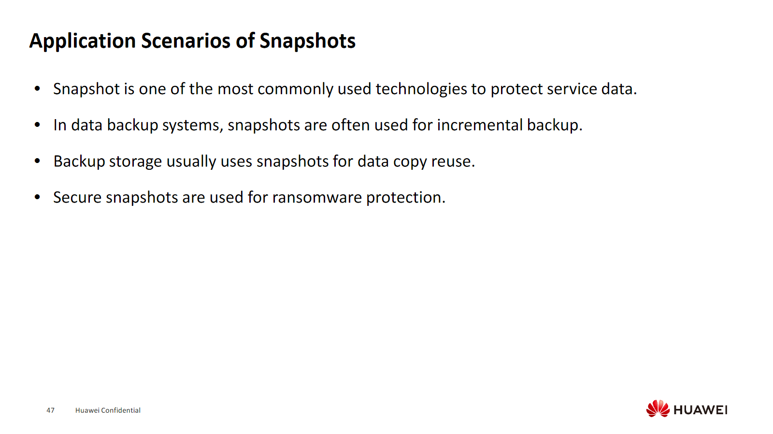
Notes:
Слайд: Application Scenarios of Snapshots
«Снапшоты являются одним из наиболее часто используемых инструментов защиты данных. Вот их ключевые сценарии применения:
Защита от сбоев и ошибок: Регулярные снапшоты производственных данных позволяют мгновенно откатиться к стабильной версии в случае логического повреждения или сбоя приложения.
Инкрементное резервное копирование: Вместо полного копирования всего объема данных каждый раз, системы резервного копирования могут копировать только изменения между снапшотами, что экономит время и ресурсы.
Повторное использование данных: Снапшоты могут использоваться для быстрого клонирования сред разработки, тестирования или аналитики на основе актуальных продакшен-данных.
Защита от программ-вымогателей (Ransomware): Регулярные снапшоты, особенно хранящиеся в неизменяемом (immutable) виде, позволяют восстановить данные без уплаты выкупа в случае кибератаки.»
Вывод: Снапшоты вышли далеко за рамки простого резервного копирования и стали неотъемлемым инструментом для обеспечения непрерывности бизнеса, DevOps-практик и кибербезопасности.
Сценарии применения снимков
⚫ Снимок — одна из наиболее часто используемых технологий для защиты данных сервисов.
⚫ В системах резервного копирования данных снимки часто используются для инкрементного резервного копирования.
⚫ Резервное хранилище обычно использует снимки для повторного использования копий данных.
⚫ Защищенные снимки используются для защиты от программ-вымогателей.

Slide 50
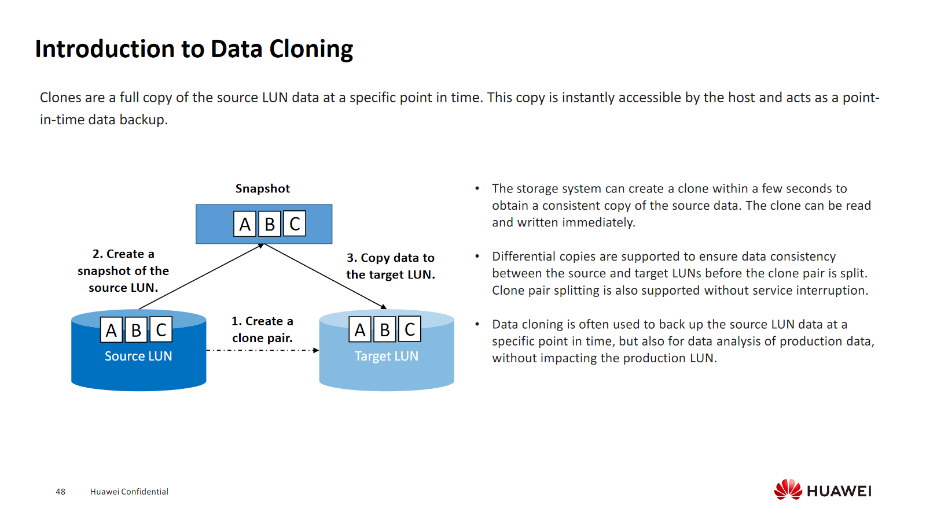
Notes:
Слайд: Introduction to Data Cloning
«Клонирование (Clone) — это создание полной, независимой копии исходного LUN на определенный момент времени. В отличие от снапшота, который является зависимой копией, клон — это отдельный, самостоятельный LUN, который можно использовать для чтения и записи, полностью изолированно от оригинала.
Процесс создания клона:
Сначала создается пара клонирования между исходным и целевым LUN.
Затем система создает снапшот исходного LUN для фиксации моментальной точки копирования.
Данные начинают фоновое копирование из снапшота на целевой LUN.
После завершения копирования пару можно разделить (split). Целевой LUN становится полностью автономным.
Ключевые сценарии использования:
Создание тестовых и разработческих сред: Можно сделать клон продакшен-базы данных для отладки и тестирования, не оказывая никакого влияния на рабочую систему.
Создание стабильных бэкапов: Клон является полноценной копией на момент своего создания и может быть использован для долгосрочного архивирования или восстановления.»
Вывод: Если снапшот — это "быстрая тень" данных, то клон — это их "полноценный двойник". Клонирование предоставляет идеальный механизм для безопасной работы с копиями продакшен-данных в нефункциональных средах.
Введение в клонирование данных
Клоны — это полная копия исходных данных LUN в определенный момент времени. Эта копия мгновенно доступна хосту и действует как резервная копия данных на определенный момент времени.
• Система хранения может создать клон в течение нескольких секунд, чтобы получить согласованную копию исходных данных. Клон можно читать и записывать немедленно.
• Поддерживаются дифференциальные копии для обеспечения согласованности данных между исходным и целевым LUN до разделения пары клонов. Разделение пар клонов также поддерживается без прерывания обслуживания.
• Клонирование данных часто используется для резервного копирования данных исходного LUN в определенный момент времени, а также для анализа данных производственных данных,
не влияя на производственный LUN.

Slide 51
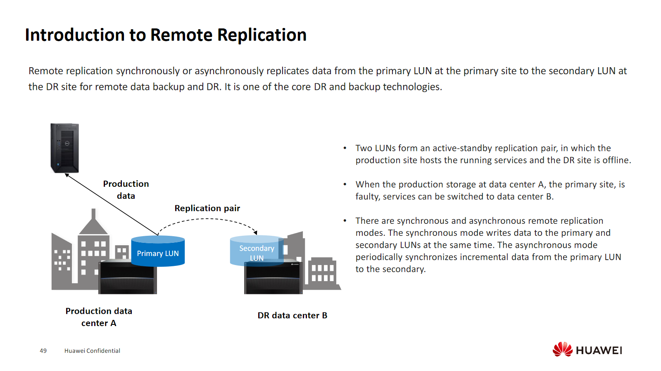
Notes:
Слайд: Introduction to Remote Replication
«Удаленная репликация (Remote Replication) — это технология синхронного или асинхронного копирования данных с основного LUN на удаленном сайте на вторичный LUN на сайте аварийного восстановления (DR). Это одна из ключевых технологий для обеспечения отказоустойчивости и аварийного восстановления (DR).
Принцип работы:
Два LUN (основной и вторичный) образуют пару репликации.
Синхронный режим: Каждая операция записи на основном LUN подтверждается серверу только после того, как она будет выполнена и на основном, и на вторичном LUN. Это гарантирует нулевую потерю данных (RPO=0), но вносит задержку и накладывает ограничения по расстоянию между ЦОД.
Асинхронный режим: Данные периодически (пакетами) синхронизируются с вторичным сайтом. Это допускает потерю данных за период между синхронизациями (RPO > 0), но не имеет строгих ограничений по расстоянию и меньше влияет на производительность.
В случае сбоя на основном сайте (Data Center A), сервисы могут быть переключены на реплику в Data Center B.»
Вывод: Удаленная репликация — это краеугольный камень стратегии аварийного восстановления, позволяющий защитить бизнес от потери данных и простоев в случае катастрофы на уровне всего ЦОД.
Введение в удаленную репликацию
Удаленная репликация синхронно или асинхронно реплицирует данные с первичного LUN на первичном сайте на вторичный LUN на сайте DR для удаленного резервного копирования данных и DR. Это одна из основных технологий DR и резервного копирования.
• Два LUN образуют пару репликации «активный-резервный», в которой производственный сайт размещает работающие службы, а сайт DR находится в автономном режиме.
• Когда производственное хранилище в центре обработки данных A, основном сайте, выходит из строя, службы можно переключить на центр обработки данных B.
• Существуют синхронные и асинхронные режимы удаленной репликации. Синхронный режим одновременно записывает данные на первичный и вторичный LUN. Асинхронный режим
периодически синхронизирует инкрементные данные с первичного LUN на вторичный.

Slide 52

Notes:
Слайд: Application Scenarios of Remote Replication
«Удаленная репликация является обязательной к настройке для всех производственных систем хранения. Ее сценарии применения можно разделить по топологии:
Географическое распределение для аварийного восстановления (DR):
Производственное и резервное хранилища разнесены на значительное расстояние (между разными городами или даже регионами).
Цель: Защита от катастроф уровня всего дата-центра (пожар, наводнение, масштабное отключение энергии).
Повышение доступности в пределах одного дата-центра:
Оба массива (основной и резервный) размещаются в одном ЦОД, но в разных стойках или зонах.
Цель: Защита от отказа одного массива хранения, обеспечение высокой доступности (High Availability).
Важное замечание по выбору режима:
Синхронная репликация вносит задержку в операции записи, поэтому расстояние между ЦОД обычно ограничивается (например, 100-300 км).
Асинхронная репликация не имеет строгих ограничений по расстоянию, так как данные передаются с некоторой задержкой».
Вывод: Удаленная репликация — это гибкий инструмент, который можно адаптировать под разные требования к целевому времени восстановления (RTO) и допустимой потере данных (RPO), обеспечивая защиту как в пределах одного здания, так и на межгородском уровне.
Сценарии применения удаленной репликации
⚫ Удаленная репликация необходима для DR и резервного копирования. Все производственные системы хранения данных должны быть настроены с использованием этой функции для защиты производственных служб от потери данных и предотвращения серьезного влияния на производство и жизнь.
⚫ Производственное хранилище и хранилище DR могут быть развернуты в двух центрах обработки данных, удаленных друг от друга, для обеспечения защиты от катастроф на уровне центра обработки данных. Их также можно развернуть в одном и том же центре обработки данных, чтобы сделать локальное хранилище высокодоступным.
⚫ Синхронная репликация оказывает незначительное влияние на производственные службы. Обычно активные и резервные центры обработки данных
не должны находиться далеко друг от друга. Для асинхронной репликации нет ограничений по расстоянию.

Slide 53

Notes:
Слайд: Introduction to Metro Clustering Function
«Функция метрокластера (Metro Clustering) — это решение, которое позволяет двум дата-центрам работать в режиме активной отказоустойчивости, где оба центра не просто резервируют друг друга, но и могут одновременно обслуживать нагрузку.
Ключевые отличия от традиционной репликации:
Оба LUN в паре находятся в активном состоянии и могут обслуживать запросы от приложений.
Между LUN в режиме реального времени поддерживается синхронная репликация данных.
Отсутствует отношение "основной-резервный". Оба дата-центра равноправны.
Для разрешения конфликтов и определения, какой центр должен продолжить работу при сбое, используется третья сторона — арбитр (witness).
Существует две модели развертывания:
Активно-пассивная (A-P): В нормальном режиме услуги предоставляет только один узел, а второй находится в горячем резерве.
Активно-активная (A-A): Оба узла одновременно обслуживают входящие запросы. Эта модель сложнее в реализации и поддерживается не всеми вендорами».
Вывод: Метрокластер предоставляет наивысший уровень доступности и бесперебойности бизнес-сервисов, позволяя выполнять переключение при сбое одного из дата-центров практически мгновенно и без потери данных (RTO и RPO, близкие к нулю).
Введение в метро функцию кластеризации
Эта функция позволяет двум центрам обработки данных резервировать друг друга, пока они оба работают. В отличие от традиционных служб DR, если в одном центре обработки данных есть неисправные устройства или если центр обработки данных находится в неисправном состоянии, другой центр обработки данных автоматически возьмет на себя обслуживание. Это обеспечивает высокую надежность данных и непрерывность обслуживания, а также улучшает использование ресурсов системы хранения.
• Требуется синхронизация данных в реальном времени между двумя LUN пары метро. Оба LUN могут предоставлять услуги для серверов приложений одновременно.
• Между двумя центрами обработки данных нет первичной/вторичной связи. Поэтому необходим промежуточный арбитр, чтобы определить, какой центр обработки данных продолжает предоставлять услуги при возникновении сбоя.
• Функция кластеризации метро доступна в активно-пассивном (A-P) и активно-активном (A-A) развертывании. В режиме A-P только одна из двух систем хранения предоставляет услуги серверу и автоматически переключается на другую систему хранения при необходимости. В режиме A-A обе системы хранения могут предоставлять услуги хосту одновременно. Большинство поставщиков хранилищ поддерживают режим A-P, только некоторые специализированные поставщики поддерживают настройки A-A.

Slide 54

Notes:
Слайд: Application Scenarios of Metro Clustering Function
«Метрокластер, как и удаленная репликация, является одной из важнейших технологий аварийного восстановления. Его рекомендуется настраивать для всех критически важных производственных систем хранения.
Типичные сценарии:
Обеспечение непрерывности бизнеса для миссион-критичных приложений в финансовом секторе, телекоммуникациях, государственных и медицинских учреждениях, где простои недопустимы.
Защита от потери данных и простоев при выходе из строя целого дата-центра.
Требования к инфраструктуре:
Расстояние между ЦОД: Обычно от 50 до 300 км, ограничено задержками синхронной репликации.
Наличие арбитра: Требуется третий сайт (физический или облачный) с низколатентным доступом к обоим основным ЦОД для корректного разрешения сценариев "сплит-брейн".»
Вывод: Metro Cluster — это премиальное решение для организаций, для которых стоимость простоя бизнеса значительно превышает стоимость развертывания и поддержки такой высокодоступной инфраструктуры.
Сценарии применения функции Metro Clustering
⚫ Функция Metro Clustering также является одной из важнейших функций DR и резервного копирования. Чтобы защитить основные производственные сервисы от прерывания и потери, рекомендуется настроить эту функцию для всех основных производственных систем хранения данных.
⚫ Активно-активные центры обработки данных могут быть разделены на расстоянии от 50 до 300 км в зависимости от области применения.
⚫ Активно-активные среды распространены в финансах, операторах связи, государственном секторе и здравоохранении.

Slide 55

Notes:
5. Продукты хранения данных SAN и сценарии применения

Slide 56


Slide 57

Notes:
Типичные сценарии применения SAN
Базы данных хранят критически важные для бизнеса данные и требуют наивысших характеристик производительности и надежности.
Виртуальная серверная инфраструктура (VSI) часто расширяется до десяти тысяч масштабных виртуальных машин (ВМ), работающих под широким
диапазоном операционных систем и приложений, с различными требованиями к производительности. Надежность является ключевой проблемой, поскольку сбой может вызвать
Множественные сбои в работе приложений.
Инфраструктура виртуальных рабочих столов (VDI) предоставляет предприятию большое количество виртуальных рабочих столов и операционных сред, иногда в десятки тысяч. Централизуя виртуальные рабочие столы, предприятия могут управлять данными и защищать безопасность данных легче.

Slide 58

Notes:
Развертывание SAN для баз данных
Требования
◼ Высокая производительность
Базы данных SAN обычно требуют минимум
200 000 IOPS для обработки тысяч
транзакций каждую секунду.
◼ Высокая надежность
DR на уровне центра обработки данных требуется, поскольку
базы данных часто являются критически важными для бизнеса.
◼ Хранилище All-flash SAN
Хранилище All-flash SAN обеспечивает чрезвычайно высокие IOPS и низкую задержку (< 1 мс).
◼ Активный-активный/моментальный снимок Настройки A-A обеспечивают отличные услуги DR с нулевым RPO и RTO. Кроме того, моментальные снимки настроены так, чтобы избегать логических ошибок в данных.

Slide 59

Notes:
Развертывание SAN для VSI
Ключевое требование
◼ Высокая производительность
Каждая виртуальная машина требует от 20 до 50 IOPS. Поэтому тысячи виртуальных машин требуют, чтобы SAN обеспечивала не менее 100 000 IOPS.
◼ Защита данных
Многие приложения работают на хранилище SAN. В случае сбоя хранилища потеря данных не должна превышать 30 минут.
SAN-решения
◼ Хранилище SAN на базе флэш-памяти Хранилище SAN на базе флэш-памяти поддерживает сотни и тысячи виртуальных машин.
◼ Удаленная репликация/моментальный снимок
Моментальные снимки защищают данные от логических ошибок устройств и вирусных атак. В случае сбоя SAN в одном центре обработки данных удаленная репликация позволяет вручную переключать службы на другой центр обработки данных с RPO не более 30 минут.

Slide 60

Notes:
SAN Deployment for VDI
Требования
◼ Производительность
Требования к производительности различаются между виртуальными рабочими столами и приложениями. Обычно для каждой настольной системы требуется от 15 до 17
IOPS, а для каждого диска данных — 3 IOPS.
◼ Высокая масштабируемость
Емкость хранилища и производительность должны расширяться по требованию по мере увеличения количества виртуальных рабочих столов.

Slide 61


